Slide 1
2026/7/8
伊藤悠風

Slide 2
Activity details
真のtauを拾うプログラムに対する精査
Hのエネルギーが大きくなっているものに対する調査
->Zの質量が小さくなっている理由の調査
予定
Higgs+tau+tau以外の事象にも調整済みのtruetauを適用
6月
プログラムの精査
7月
True_tauの調整
MODERN PARTICLE PHYSICS by Mark thomsonで勉強

Slide 3



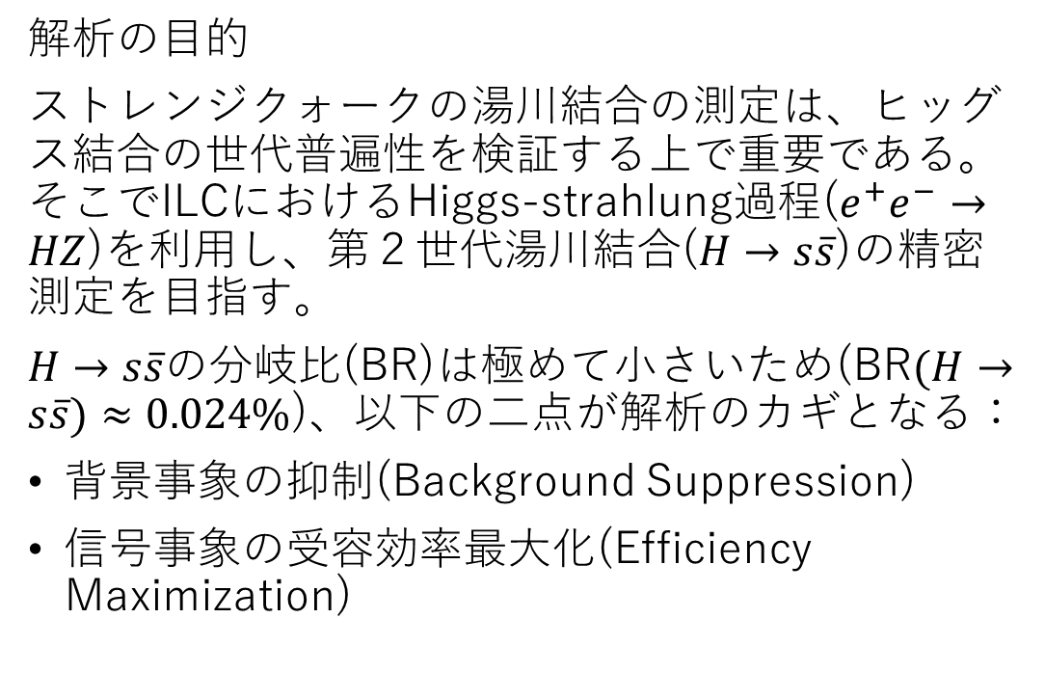






Physics Motivation and Challenges
解析の目的
ストレンジクォークの湯川結合の測定は、ヒッグス結合の世代普遍性を検証する上で重要である。そこでILCにおけるHiggs-strahlung過程($e^{+}e^{−}→HZ$)を利用し、第２世代湯川結合($H→s\overline{s}$)の精密測定を目指す。
$H→s\overline{s}$の分岐比(BR)は極めて小さいため(BR$(H→s\overline{s})≈0.024\%$)、以下の二点が解析のカギとなる：
背景事象の抑制(Background Suppression)
信号事象の受容効率最大化(Efficiency Maximization)
$$\overline{s}$$
$$e^{+}$$
$$Z^{∗}$$
$$H$$
$$s$$
$$l^{+}$$
$$e^{−}$$
$$Z$$
$$l^{−}$$

Slide 4








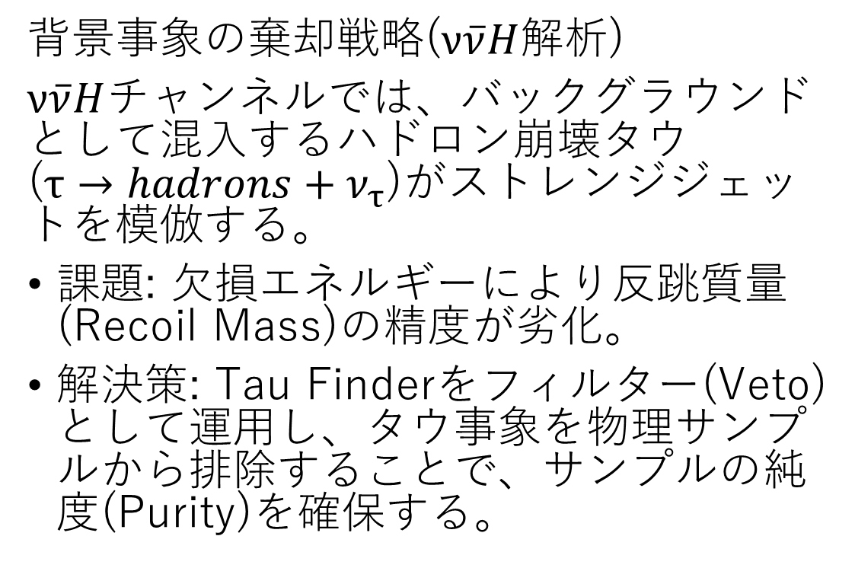











Tau Veto for Background Suppression
$$Z→ν\overline{ν} \& H→s\overline{s}$$
$$\overline{q}$$
背景事象の棄却戦略($ν\overline{ν}H$解析)
$ν\overline{ν}H$チャンネルでは、バックグラウンドとして混入するハドロン崩壊タウ
($τ→hadrons+ν_{τ}$)がストレンジジェットを模倣する。
課題: 欠損エネルギーにより反跳質量(Recoil Mass)の精度が劣化。
解決策: Tau Finderをフィルター(Veto)として運用し、タウ事象を物理サンプルから排除することで、サンプルの純度(Purity)を確保する。
$$e^{+}$$
$$Z^{∗}$$
$$H$$
$$q$$
$$\overline{ν}$$
$$e^{−}$$
$$Z$$
$$ν$$
$$e^{−}$$
$$ν_{e}$$
$$\overline{q}$$
$$W^{−}$$
$$H$$
$$W^{+}$$
$$q$$
$$e^{+}$$
$$\overline{ν_{e}}$$

Slide 5



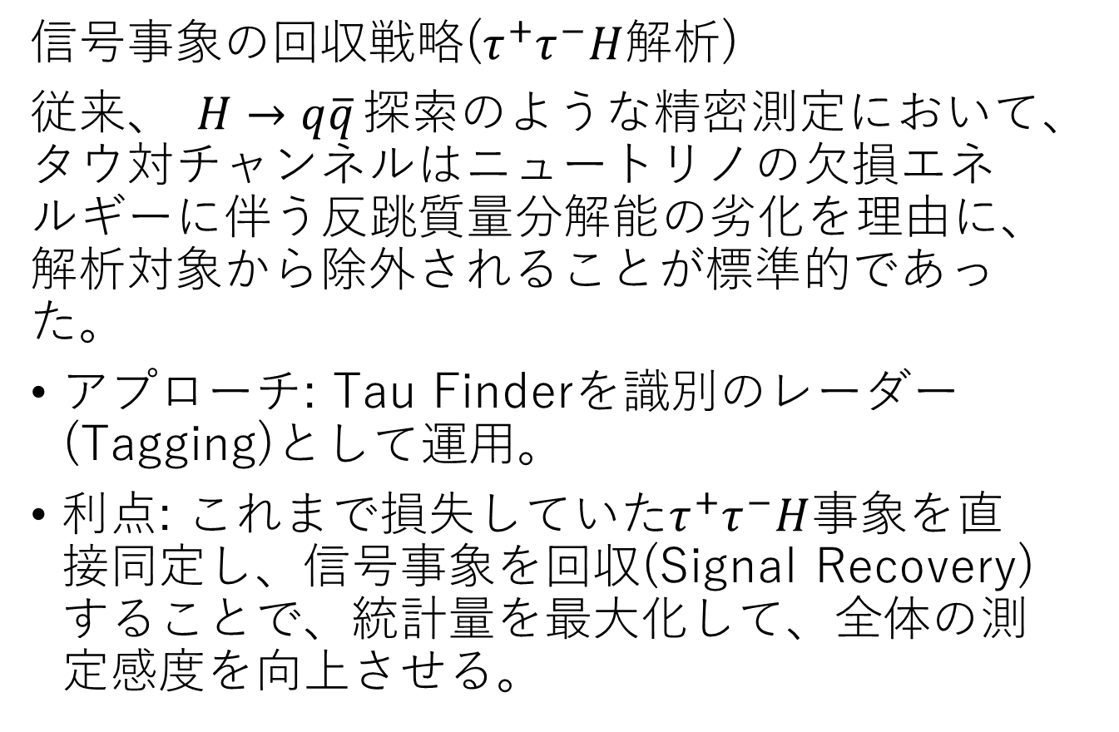



Tau Tagging for Signal Recovery
信号事象の回収戦略($τ^{+}τ^{−}H$解析)
従来、 $H→q\overline{q}$探索のような精密測定において、タウ対チャンネルはニュートリノの欠損エネルギーに伴う反跳質量分解能の劣化を理由に、解析対象から除外されることが標準的であった。
アプローチ: Tau Finderを識別のレーダー(Tagging)として運用。
利点: これまで損失していた$τ^{+}τ^{−}H$事象を直接同定し、信号事象を回収(Signal Recovery)することで、統計量を最大化して、全体の測定感度を向上させる。
$$Z→τ^{+}τ^{−}\& H→s\overline{s}$$
$$\overline{s}$$
$$e^{+}$$
$$Z^{∗}$$
$$H$$
$$s$$
$$τ^{+}$$
$$e^{−}$$
$$Z$$
$$τ^{−}$$

Slide 6
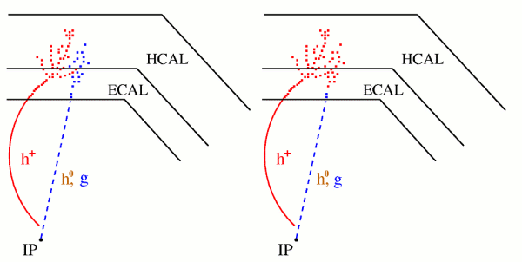
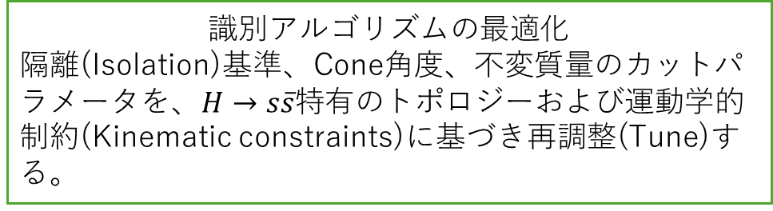
Strategic Approach to Performance Maximization
タウ誤同定メカニズムの物理的解明
PFO(粒子フローオブジェクト)レベルでのConfusion(Over-clustering)や、検出器内での相互作用等に起因するFake-Tau生成プロセスを定量的・物理的に評価する。
DESYのParticle Flowより引用
識別アルゴリズムの最適化
隔離(Isolation)基準、Cone角度、不変質量のカットパラメータを、$H→s\overline{s}$特有のトポロジーおよび運動学的制約(Kinematic constraints)に基づき再調整(Tune)する。
同定性能の極限追求
Veto(棄却)性能とTagging(同定)効率のトレードオフ特性(ROC特性)を最適化し、ILCの粒子フロー環境におけるタウ再構成性能の物理的限界(Performance Limit)を押し上げる。
Confusion
左の図のように荷電粒子(h+)と中性粒子(h0,g)が互いに近接してシグナルを残している。
このような場合、近接した粒子によって放出されたエネルギーを区別することは困難で、右の図のように間違って再構成されてしまうことがある
Notes:
https://ftx.desy.de/research/dta/basics/particle_flow/
2026/05/17

Slide 7
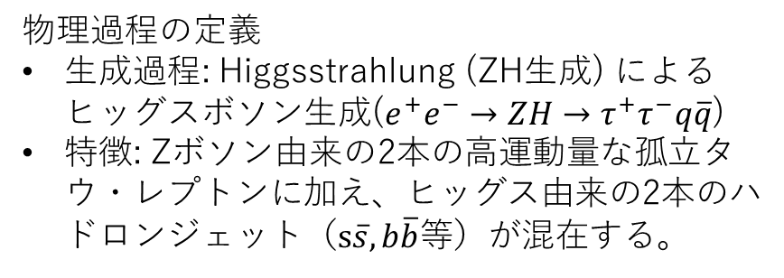
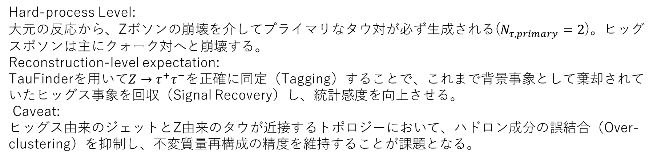
Process Definition: Higgs_tauchannel
物理過程の定義
生成過程: Higgsstrahlung (ZH生成) によるヒッグスボソン生成($e^{+}e^{−}→ZH→τ^{+}τ^{−}q\overline{q}$)
特徴: Zボソン由来の2本の高運動量な孤立タウ・レプトンに加え、ヒッグス由来の2本のハドロンジェット（$s\overline{s},b\overline{b}$等）が混在する。
$$e^{+}$$
$$Z^{∗}$$
$$H$$
$$τ^{+}$$
$$e^{−}$$
$$Z$$
$$τ^{−}$$
Hard-process Level:
大元の反応から、Zボソンの崩壊を介してプライマリなタウ対が必ず生成される($N_{τ,primary}=2$)。ヒッグスボソンは主にクォーク対へと崩壊する。
Reconstruction-level expectation:
TauFinderを用いて$Z→τ^{+}τ^{−}$を正確に同定（Tagging）することで、これまで背景事象として棄却されていたヒッグス事象を回収（Signal Recovery）し、統計感度を向上させる。
Caveat:
ヒッグス由来のジェットとZ由来のタウが近接するトポロジーにおいて、ハドロン成分の誤結合（Over-clustering）を抑制し、不変質量再構成の精度を維持することが課題となる。
Notes:
/group/ilc/grid/storm/prod/ilc/mc-2020/ild/dst-merged/250-SetA/higgs/ILD_l5_o1_v02/v02-02/rv02-02.sv02-02.mILD_l5_o1_v02.E250-SetA.I402005.Pe3e3h.eL.pR.n000.d_dstm_15089_1.slcio
root [2] Tree->Scan("event_primary_pdgs");
***********************************
* Row * Instance * event_pri *
***********************************
* 0 * 0 * 11 *
* 0 * 1 * -11 *
* 0 * 2 * 11 *
* 0 * 3 * -11 *
* 0 * 4 * 11 *
* 0 * 5 * -11 *
* 0 * 6 * 22 *
* 0 * 7 * 22 *
* 0 * 8 * 15 *
* 0 * 9 * -15 *
* 0 * 10 * 25 *
* 0 * 11 * 15 *
* 0 * 12 * -15 *
* 0 * 13 * 15 *
* 0 * 14 * -15 *
* 0 * 15 * 94 *
* 0 * 16 * 15 *
* 0 * 17 * -15 *
* 0 * 18 * -15 *
* 0 * 19 * 22 *
* 1 * 0 * 11 *
* 1 * 1 * -11 *
* 1 * 2 * 11 *
* 1 * 3 * -11 *
* 1 * 4 * 11 *
Type <CR> to continue or q to quit ==>
* 1 * 5 * -11 *
* 1 * 6 * 22 *
* 1 * 7 * 22 *
* 1 * 8 * 15 *
* 1 * 9 * -15 *
* 1 * 10 * 25 *
* 1 * 11 * 5 *
* 1 * 12 * -5 *
* 1 * 13 * 5 *
* 1 * 14 * -5 *
* 1 * 15 * 94 *
* 1 * 16 * 5 *
* 1 * 17 * -5 *
* 1 * 18 * 5 *
* 1 * 19 * 21 *
* 2 * 0 * 11 *
* 2 * 1 * -11 *
* 2 * 2 * 11 *
* 2 * 3 * -11 *
* 2 * 4 * 11 *
* 2 * 5 * -11 *
* 2 * 6 * 22 *
* 2 * 7 * 22 *
* 2 * 8 * 15 *
* 2 * 9 * -15 *
Type <CR> to continue or q to quit ==>
* 2 * 10 * 25 *
* 2 * 11 * 5 *
* 2 * 12 * -5 *
* 2 * 13 * 94 *
* 2 * 14 * 15 *
* 2 * 15 * -15 *
* 2 * 16 * -15 *
* 2 * 17 * 22 *
* 2 * 18 * 5 *
* 2 * 19 * -5 *
* 3 * 0 * 11 *
* 3 * 1 * -11 *
* 3 * 2 * 11 *
* 3 * 3 * -11 *
* 3 * 4 * 11 *
* 3 * 5 * -11 *
* 3 * 6 * 22 *
* 3 * 7 * 22 *
* 3 * 8 * 15 *
* 3 * 9 * -15 *
* 3 * 10 * 25 *
* 3 * 11 * 5 *
* 3 * 12 * -5 *
* 3 * 13 * 5 *
* 3 * 14 * -5 *
Type <CR> to continue or q to quit ==>
* 3 * 15 * 94 *
* 3 * 16 * 5 *
* 3 * 17 * -5 *
* 3 * 18 * 5 *
* 3 * 19 * 21 *
* 4 * 0 * 11 *
* 4 * 1 * -11 *
* 4 * 2 * 11 *
* 4 * 3 * -11 *
* 4 * 4 * 11 *
* 4 * 5 * -11 *
* 4 * 6 * 22 *
* 4 * 7 * 22 *
* 4 * 8 * 15 *
* 4 * 9 * -15 *
* 4 * 10 * 25 *
* 4 * 11 * 24 *
* 4 * 12 * -24 *
* 4 * 13 * -3 *
* 4 * 14 * 4 *
* 4 * 15 * 3 *
* 4 * 16 * -4 *
* 4 * 17 * 94 *
* 4 * 18 * 15 *
* 4 * 19 * -15 *
Type <CR> to continue or q to quit ==>
* 5 * 0 * 11 *
* 5 * 1 * -11 *
* 5 * 2 * 11 *
* 5 * 3 * -11 *
* 5 * 4 * 11 *
* 5 * 5 * -11 *
* 5 * 6 * 22 *
* 5 * 7 * 22 *
* 5 * 8 * 15 *
* 5 * 9 * -15 *
* 5 * 10 * 25 *
* 5 * 11 * 21 *
* 5 * 12 * 21 *
* 5 * 13 * 21 *
* 5 * 14 * 21 *
* 5 * 15 * 94 *
* 5 * 16 * 21 *
* 5 * 17 * 21 *
* 5 * 18 * 21 *
* 5 * 19 * 21 *
* 6 * 0 * 11 *
* 6 * 1 * -11 *
* 6 * 2 * 11 *
* 6 * 3 * -11 *
* 6 * 4 * 11 *
Type <CR> to continue or q to quit ==>
* 6 * 5 * -11 *
* 6 * 6 * 22 *
* 6 * 7 * 22 *
* 6 * 8 * 15 *
* 6 * 9 * -15 *
* 6 * 10 * 25 *
* 6 * 11 * 4 *
* 6 * 12 * -4 *
* 6 * 13 * 4 *
* 6 * 14 * -4 *
* 6 * 15 * 94 *
* 6 * 16 * 4 *
* 6 * 17 * -4 *
* 6 * 18 * 4 *
* 6 * 19 * 21 *
* 7 * 0 * 11 *
* 7 * 1 * -11 *
* 7 * 2 * 11 *
* 7 * 3 * -11 *
* 7 * 4 * 11 *
* 7 * 5 * -11 *
* 7 * 6 * 22 *
* 7 * 7 * 22 *
* 7 * 8 * 15 *
* 7 * 9 * -15 *
Type <CR> to continue or q to quit ==>
* 7 * 10 * 25 *
* 7 * 11 * 24 *
* 7 * 12 * -24 *
* 7 * 13 * -11 *
* 7 * 14 * 12 *
* 7 * 15 * 15 *
* 7 * 16 * -16 *
* 7 * 17 * -11 *
* 7 * 18 * 12 *
* 7 * 19 * 15 *
* 8 * 0 * 11 *
* 8 * 1 * -11 *
* 8 * 2 * 11 *
* 8 * 3 * -11 *
* 8 * 4 * 11 *
* 8 * 5 * -11 *
* 8 * 6 * 22 *
* 8 * 7 * 22 *
* 8 * 8 * 15 *
* 8 * 9 * -15 *
* 8 * 10 * 25 *
* 8 * 11 * 5 *
* 8 * 12 * -5 *
* 8 * 13 * 94 *
* 8 * 14 * 15 *
Type <CR> to continue or q to quit ==>
* 8 * 15 * -15 *
* 8 * 16 * -15 *
* 8 * 17 * 22 *
* 8 * 18 * 5 *
* 8 * 19 * -5 *
* 9 * 0 * 11 *
* 9 * 1 * -11 *
* 9 * 2 * 11 *
* 9 * 3 * -11 *
* 9 * 4 * 11 *
* 9 * 5 * -11 *
* 9 * 6 * 22 *
* 9 * 7 * 22 *
* 9 * 8 * 15 *
* 9 * 9 * -15 *
* 9 * 10 * 25 *
* 9 * 11 * 5 *
* 9 * 12 * -5 *
* 9 * 13 * 5 *
* 9 * 14 * -5 *
* 9 * 15 * 94 *
* 9 * 16 * 5 *
* 9 * 17 * -5 *
* 9 * 18 * 5 *
* 9 * 19 * 21 *
Type <CR> to continue or q to quit ==>
* 10 * 0 * 11 *
* 10 * 1 * -11 *
* 10 * 2 * 11 *
* 10 * 3 * -11 *
* 10 * 4 * 11 *
* 10 * 5 * -11 *
* 10 * 6 * 22 *
* 10 * 7 * 22 *
* 10 * 8 * 15 *
* 10 * 9 * -15 *
* 10 * 10 * 25 *
* 10 * 11 * 5 *
* 10 * 12 * -5 *
* 10 * 13 * 5 *
* 10 * 14 * -5 *
* 10 * 15 * 94 *
* 10 * 16 * 5 *
* 10 * 17 * -5 *
* 10 * 18 * 5 *
* 10 * 19 * 21 *
* 11 * 0 * 11 *
* 11 * 1 * -11 *
* 11 * 2 * 11 *
* 11 * 3 * -11 *
* 11 * 4 * 11 *
Type <CR> to continue or q to quit ==>
* 11 * 5 * -11 *
* 11 * 6 * 22 *
* 11 * 7 * 22 *
* 11 * 8 * 15 *
* 11 * 9 * -15 *
* 11 * 10 * 25 *
* 11 * 11 * 5 *
* 11 * 12 * -5 *
* 11 * 13 * 5 *
* 11 * 14 * -5 *
* 11 * 15 * 94 *
* 11 * 16 * 5 *
* 11 * 17 * -5 *
* 11 * 18 * 5 *
* 11 * 19 * 21 *
* 12 * 0 * 11 *
* 12 * 1 * -11 *
* 12 * 2 * 11 *
* 12 * 3 * -11 *
* 12 * 4 * 11 *
* 12 * 5 * -11 *
* 12 * 6 * 22 *
* 12 * 7 * 22 *
* 12 * 8 * 15 *
* 12 * 9 * -15 *
Type <CR> to continue or q to quit ==>
* 12 * 10 * 25 *
* 12 * 11 * 23 *
* 12 * 12 * 23 *
* 12 * 13 * 12 *
* 12 * 14 * -12 *
* 12 * 15 * 3 *
* 12 * 16 * -3 *
* 12 * 17 * 12 *
* 12 * 18 * -12 *
* 12 * 19 * 3 *
* 13 * 0 * 11 *
* 13 * 1 * -11 *
* 13 * 2 * 11 *
* 13 * 3 * -11 *
* 13 * 4 * 11 *
* 13 * 5 * -11 *
* 13 * 6 * 22 *
* 13 * 7 * 22 *
* 13 * 8 * 15 *
* 13 * 9 * -15 *
* 13 * 10 * 25 *
* 13 * 11 * 5 *
* 13 * 12 * -5 *
* 13 * 13 * 5 *
* 13 * 14 * -5 *
Type <CR> to continue or q to quit ==>
* 13 * 15 * 94 *
* 13 * 16 * 5 *
* 13 * 17 * -5 *
* 13 * 18 * 5 *
* 13 * 19 * 21 *
* 14 * 0 * 11 *
* 14 * 1 * -11 *
* 14 * 2 * 11 *
* 14 * 3 * -11 *
* 14 * 4 * 11 *
* 14 * 5 * -11 *
* 14 * 6 * 22 *
* 14 * 7 * 22 *
* 14 * 8 * 15 *
* 14 * 9 * -15 *
* 14 * 10 * 25 *
* 14 * 11 * 24 *
* 14 * 12 * -24 *
* 14 * 13 * -13 *
* 14 * 14 * 14 *
* 14 * 15 * 1 *
* 14 * 16 * -2 *
* 14 * 17 * 94 *
* 14 * 18 * 15 *
* 14 * 19 * -15 *
Type <CR> to continue or q to quit ==>
* 15 * 0 * 11 *
* 15 * 1 * -11 *
* 15 * 2 * 11 *
* 15 * 3 * -11 *
* 15 * 4 * 11 *
* 15 * 5 * -11 *
* 15 * 6 * 22 *
* 15 * 7 * 22 *
* 15 * 8 * 15 *
* 15 * 9 * -15 *
* 15 * 10 * 25 *
* 15 * 11 * 22 *
* 15 * 12 * 23 *
* 15 * 13 * 11 *
* 15 * 14 * -11 *
* 15 * 15 * 22 *
* 15 * 16 * 11 *
* 15 * 17 * -11 *
* 15 * 18 * 94 *
* 15 * 19 * 11 *
* 16 * 0 * 11 *
* 16 * 1 * -11 *
* 16 * 2 * 11 *
* 16 * 3 * -11 *
* 16 * 4 * 11 *
Type <CR> to continue or q to quit ==>
* 16 * 5 * -11 *
* 16 * 6 * 22 *
* 16 * 7 * 22 *
* 16 * 8 * 15 *
* 16 * 9 * -15 *
* 16 * 10 * 25 *
* 16 * 11 * 4 *
* 16 * 12 * -4 *
* 16 * 13 * 4 *
* 16 * 14 * -4 *
* 16 * 15 * 94 *
* 16 * 16 * 4 *
* 16 * 17 * -4 *
* 16 * 18 * 4 *
* 16 * 19 * 21 *
* 17 * 0 * 11 *
* 17 * 1 * -11 *
* 17 * 2 * 11 *
* 17 * 3 * -11 *
* 17 * 4 * 11 *
* 17 * 5 * -11 *
* 17 * 6 * 22 *
* 17 * 7 * 22 *
* 17 * 8 * 15 *
* 17 * 9 * -15 *
Type <CR> to continue or q to quit ==>
* 17 * 10 * 25 *
* 17 * 11 * 24 *
* 17 * 12 * -24 *
* 17 * 13 * -3 *
* 17 * 14 * 4 *
* 17 * 15 * 1 *
* 17 * 16 * -2 *
* 17 * 17 * -3 *
* 17 * 18 * 4 *
* 17 * 19 * 1 *
* 18 * 0 * 11 *
* 18 * 1 * -11 *
* 18 * 2 * 11 *
* 18 * 3 * -11 *
* 18 * 4 * 11 *
* 18 * 5 * -11 *
* 18 * 6 * 22 *
* 18 * 7 * 22 *
* 18 * 8 * 15 *
* 18 * 9 * -15 *
* 18 * 10 * 25 *
* 18 * 11 * 5 *
* 18 * 12 * -5 *
* 18 * 13 * 5 *
* 18 * 14 * -5 *
Type <CR> to continue or q to quit ==>
* 18 * 15 * 94 *
* 18 * 16 * 5 *
* 18 * 17 * -5 *
* 18 * 18 * -5 *
* 18 * 19 * 21 *
* 19 * 0 * 11 *
* 19 * 1 * -11 *
* 19 * 2 * 11 *
* 19 * 3 * -11 *
* 19 * 4 * 11 *
* 19 * 5 * -11 *
* 19 * 6 * 22 *
* 19 * 7 * 22 *
* 19 * 8 * 15 *
* 19 * 9 * -15 *
* 19 * 10 * 25 *
* 19 * 11 * 23 *
* 19 * 12 * 23 *
* 19 * 13 * 16 *
* 19 * 14 * -16 *
* 19 * 15 * 15 *
* 19 * 16 * -15 *
* 19 * 17 * 94 *
* 19 * 18 * 15 *
* 19 * 19 * -15 *
Type <CR> to continue or q to quit ==>
* 20 * 0 * 11 *
* 20 * 1 * -11 *
* 20 * 2 * 11 *
* 20 * 3 * -11 *
* 20 * 4 * 11 *
* 20 * 5 * -11 *
* 20 * 6 * 22 *
* 20 * 7 * 22 *
* 20 * 8 * 15 *
* 20 * 9 * -15 *
* 20 * 10 * 25 *
* 20 * 11 * 5 *
* 20 * 12 * -5 *
* 20 * 13 * 94 *
* 20 * 14 * 15 *
* 20 * 15 * -15 *
* 20 * 16 * -15 *
* 20 * 17 * 22 *
* 20 * 18 * 5 *
* 20 * 19 * -5 *
* 21 * 0 * 11 *
* 21 * 1 * -11 *
* 21 * 2 * 11 *
* 21 * 3 * -11 *
* 21 * 4 * 11 *
Type <CR> to continue or q to quit ==>
* 21 * 5 * -11 *
* 21 * 6 * 22 *
* 21 * 7 * 22 *
* 21 * 8 * 15 *
* 21 * 9 * -15 *
* 21 * 10 * 25 *
* 21 * 11 * 24 *
* 21 * 12 * -24 *
* 21 * 13 * -1 *
* 21 * 14 * 2 *
* 21 * 15 * 13 *
* 21 * 16 * -14 *
* 21 * 17 * -1 *
* 21 * 18 * 2 *
* 21 * 19 * 13 *
* 22 * 0 * 11 *
* 22 * 1 * -11 *
* 22 * 2 * 11 *
* 22 * 3 * -11 *
* 22 * 4 * 11 *
* 22 * 5 * -11 *
* 22 * 6 * 22 *
* 22 * 7 * 22 *
* 22 * 8 * 15 *
* 22 * 9 * -15 *
Type <CR> to continue or q to quit ==>
* 22 * 10 * 25 *
* 22 * 11 * 13 *
* 22 * 12 * -13 *
* 22 * 13 * 13 *
* 22 * 14 * -13 *
* 22 * 15 * 16 *
* 22 * 16 * 11 *
* 22 * 17 * -12 *
* 22 * 18 * -16 *
* 22 * 19 * 20213 *
* 23 * 0 * 11 *
* 23 * 1 * -11 *
* 23 * 2 * 11 *
* 23 * 3 * -11 *
* 23 * 4 * 11 *
* 23 * 5 * -11 *
* 23 * 6 * 22 *
* 23 * 7 * 22 *
* 23 * 8 * 15 *
* 23 * 9 * -15 *
* 23 * 10 * 25 *
* 23 * 11 * 15 *
* 23 * 12 * -15 *
* 23 * 13 * 94 *
* 23 * 14 * 15 *
Type <CR> to continue or q to quit ==>
* 23 * 15 * -15 *
* 23 * 16 * 15 *
* 23 * 17 * 22 *
* 23 * 18 * -15 *
* 23 * 19 * 22 *
* 24 * 0 * 11 *
* 24 * 1 * -11 *
* 24 * 2 * 11 *
* 24 * 3 * -11 *
* 24 * 4 * 11 *
* 24 * 5 * -11 *
* 24 * 6 * 22 *
* 24 * 7 * 22 *
* 24 * 8 * 15 *
* 24 * 9 * -15 *
* 24 * 10 * 25 *
* 24 * 11 * 24 *
* 24 * 12 * -24 *
* 24 * 13 * -1 *
* 24 * 14 * 2 *
* 24 * 15 * 15 *
* 24 * 16 * -16 *
* 24 * 17 * -1 *
* 24 * 18 * 2 *
* 24 * 19 * 15 *
Type <CR> to continue or q to quit ==>
* 25 * 0 * 11 *
* 25 * 1 * -11 *
* 25 * 2 * 11 *
* 25 * 3 * -11 *
* 25 * 4 * 11 *
* 25 * 5 * -11 *
* 25 * 6 * 22 *
* 25 * 7 * 22 *
* 25 * 8 * 15 *
* 25 * 9 * -15 *
* 25 * 10 * 25 *
* 25 * 11 * 5 *
* 25 * 12 * -5 *
* 25 * 13 * 5 *
* 25 * 14 * -5 *
* 25 * 15 * 94 *
* 25 * 16 * 5 *
* 25 * 17 * -5 *
* 25 * 18 * 5 *
* 25 * 19 * 21 *
* 26 * 0 * 11 *
* 26 * 1 * -11 *
* 26 * 2 * 11 *
* 26 * 3 * -11 *
* 26 * 4 * 11 *
Type <CR> to continue or q to quit ==>
* 26 * 5 * -11 *
* 26 * 6 * 22 *
* 26 * 7 * 22 *
* 26 * 8 * 15 *
* 26 * 9 * -15 *
* 26 * 10 * 25 *
* 26 * 11 * 5 *
* 26 * 12 * -5 *
* 26 * 13 * 94 *
* 26 * 14 * 15 *
* 26 * 15 * -15 *
* 26 * 16 * -15 *
* 26 * 17 * 22 *
* 26 * 18 * 5 *
* 26 * 19 * -5 *
* 27 * 0 * 11 *
* 27 * 1 * -11 *
* 27 * 2 * 11 *
* 27 * 3 * -11 *
* 27 * 4 * 11 *
* 27 * 5 * -11 *
* 27 * 6 * 22 *
* 27 * 7 * 22 *
* 27 * 8 * 15 *
* 27 * 9 * -15 *
Type <CR> to continue or q to quit ==>
* 27 * 10 * 25 *
* 27 * 11 * 24 *
* 27 * 12 * -24 *
* 27 * 13 * -13 *
* 27 * 14 * 14 *
* 27 * 15 * 3 *
* 27 * 16 * -4 *
* 27 * 17 * 94 *
* 27 * 18 * 15 *
* 27 * 19 * -15 *
* 28 * 0 * 11 *
* 28 * 1 * -11 *
* 28 * 2 * 11 *
* 28 * 3 * -11 *
* 28 * 4 * 11 *
* 28 * 5 * -11 *
* 28 * 6 * 22 *
* 28 * 7 * 22 *
* 28 * 8 * 15 *
* 28 * 9 * -15 *
* 28 * 10 * 25 *
* 28 * 11 * 5 *
* 28 * 12 * -5 *
* 28 * 13 * 94 *
* 28 * 14 * 15 *
Type <CR> to continue or q to quit ==>
* 28 * 15 * -15 *
* 28 * 16 * -15 *
* 28 * 17 * 22 *
* 28 * 18 * 5 *
* 28 * 19 * -5 *
* 29 * 0 * 11 *
* 29 * 1 * -11 *
* 29 * 2 * 11 *
* 29 * 3 * -11 *
* 29 * 4 * 11 *
* 29 * 5 * -11 *
* 29 * 6 * 22 *
* 29 * 7 * 22 *
* 29 * 8 * 15 *
* 29 * 9 * -15 *
* 29 * 10 * 25 *
* 29 * 11 * 5 *
* 29 * 12 * -5 *
* 29 * 13 * 5 *
* 29 * 14 * -5 *
* 29 * 15 * 94 *
* 29 * 16 * 5 *
* 29 * 17 * -5 *
* 29 * 18 * 5 *
* 29 * 19 * 21 *
Type <CR> to continue or q to quit ==>
* 30 * 0 * 11 *
* 30 * 1 * -11 *
* 30 * 2 * 11 *
* 30 * 3 * -11 *
* 30 * 4 * 11 *
* 30 * 5 * -11 *
* 30 * 6 * 22 *
* 30 * 7 * 22 *
* 30 * 8 * 15 *
* 30 * 9 * -15 *
* 30 * 10 * 25 *
* 30 * 11 * 5 *
* 30 * 12 * -5 *
* 30 * 13 * 94 *
* 30 * 14 * 15 *
* 30 * 15 * -15 *
* 30 * 16 * 15 *
* 30 * 17 * 22 *
* 30 * 18 * 5 *
* 30 * 19 * -5 *
* 31 * 0 * 11 *
* 31 * 1 * -11 *
* 31 * 2 * 11 *
* 31 * 3 * -11 *
* 31 * 4 * 11 *
Type <CR> to continue or q to quit ==>
* 31 * 5 * -11 *
* 31 * 6 * 22 *
* 31 * 7 * 22 *
* 31 * 8 * 15 *
* 31 * 9 * -15 *
* 31 * 10 * 25 *
* 31 * 11 * 5 *
* 31 * 12 * -5 *
* 31 * 13 * 5 *
* 31 * 14 * -5 *
* 31 * 15 * 94 *
* 31 * 16 * 5 *
* 31 * 17 * -5 *
* 31 * 18 * 5 *
* 31 * 19 * 21 *
* 32 * 0 * 11 *
* 32 * 1 * -11 *
* 32 * 2 * 11 *
* 32 * 3 * -11 *
* 32 * 4 * 11 *
* 32 * 5 * -11 *
* 32 * 6 * 22 *
* 32 * 7 * 22 *
* 32 * 8 * 15 *
* 32 * 9 * -15 *
Type <CR> to continue or q to quit ==>
* 32 * 10 * 25 *
* 32 * 11 * 5 *
* 32 * 12 * -5 *
* 32 * 13 * 5 *
* 32 * 14 * -5 *
* 32 * 15 * 94 *
* 32 * 16 * 5 *
* 32 * 17 * -5 *
* 32 * 18 * 5 *
* 32 * 19 * 21 *
* 33 * 0 * 11 *
* 33 * 1 * -11 *
* 33 * 2 * 11 *
* 33 * 3 * -11 *
* 33 * 4 * 11 *
* 33 * 5 * -11 *
* 33 * 6 * 22 *
* 33 * 7 * 22 *
* 33 * 8 * 15 *
* 33 * 9 * -15 *
* 33 * 10 * 25 *
* 33 * 11 * 5 *
* 33 * 12 * -5 *
* 33 * 13 * 5 *
* 33 * 14 * -5 *
Type <CR> to continue or q to quit ==>
* 33 * 15 * 94 *
* 33 * 16 * 5 *
* 33 * 17 * -5 *
* 33 * 18 * 5 *
* 33 * 19 * 21 *
* 34 * 0 * 11 *
* 34 * 1 * -11 *
* 34 * 2 * 11 *
* 34 * 3 * -11 *
* 34 * 4 * 11 *
* 34 * 5 * -11 *
* 34 * 6 * 22 *
* 34 * 7 * 22 *
* 34 * 8 * 15 *
* 34 * 9 * -15 *
* 34 * 10 * 25 *
* 34 * 11 * 5 *
* 34 * 12 * -5 *
* 34 * 13 * 94 *
* 34 * 14 * 15 *
* 34 * 15 * -15 *
* 34 * 16 * -15 *
* 34 * 17 * 22 *
* 34 * 18 * 5 *
* 34 * 19 * -5 *
Type <CR> to continue or q to quit ==>
* 35 * 0 * 11 *
* 35 * 1 * -11 *
* 35 * 2 * 11 *
* 35 * 3 * -11 *
* 35 * 4 * 11 *
* 35 * 5 * -11 *
* 35 * 6 * 22 *
* 35 * 7 * 22 *
* 35 * 8 * 15 *
* 35 * 9 * -15 *
* 35 * 10 * 25 *
* 35 * 11 * 5 *
* 35 * 12 * -5 *
* 35 * 13 * 94 *
* 35 * 14 * 15 *
* 35 * 15 * -15 *
* 35 * 16 * -15 *
* 35 * 17 * 22 *
* 35 * 18 * -15 *
* 35 * 19 * 22 *
* 36 * 0 * 11 *
* 36 * 1 * -11 *
* 36 * 2 * 11 *
* 36 * 3 * -11 *
* 36 * 4 * 11 *
Type <CR> to continue or q to quit ==>
* 36 * 5 * -11 *
* 36 * 6 * 22 *
* 36 * 7 * 22 *
* 36 * 8 * 15 *
* 36 * 9 * -15 *
* 36 * 10 * 25 *
* 36 * 11 * 15 *
* 36 * 12 * -15 *
* 36 * 13 * 15 *
* 36 * 14 * -15 *
* 36 * 15 * 16 *
* 36 * 16 * -211 *
* 36 * 17 * -16 *
* 36 * 18 * 20213 *
* 36 * 19 * 211 *
* 37 * 0 * 11 *
* 37 * 1 * -11 *
* 37 * 2 * 11 *
* 37 * 3 * -11 *
* 37 * 4 * 11 *
* 37 * 5 * -11 *
* 37 * 6 * 22 *
* 37 * 7 * 22 *
* 37 * 8 * 15 *
* 37 * 9 * -15 *
Type <CR> to continue or q to quit ==>
* 37 * 10 * 25 *
* 37 * 11 * 5 *
* 37 * 12 * -5 *
* 37 * 13 * 5 *
* 37 * 14 * -5 *
* 37 * 15 * 94 *
* 37 * 16 * 5 *
* 37 * 17 * -5 *
* 37 * 18 * 5 *
* 37 * 19 * 21 *
* 38 * 0 * 11 *
* 38 * 1 * -11 *
* 38 * 2 * 11 *
* 38 * 3 * -11 *
* 38 * 4 * 11 *
* 38 * 5 * -11 *
* 38 * 6 * 22 *
* 38 * 7 * 22 *
* 38 * 8 * 15 *
* 38 * 9 * -15 *
* 38 * 10 * 25 *
* 38 * 11 * 5 *
* 38 * 12 * -5 *
* 38 * 13 * 5 *
* 38 * 14 * -5 *
Type <CR> to continue or q to quit ==>
* 38 * 15 * 94 *
* 38 * 16 * 5 *
* 38 * 17 * -5 *
* 38 * 18 * 5 *
* 38 * 19 * 21 *
* 39 * 0 * 11 *
* 39 * 1 * -11 *
* 39 * 2 * 11 *
* 39 * 3 * -11 *
* 39 * 4 * 11 *
* 39 * 5 * -11 *
* 39 * 6 * 22 *
* 39 * 7 * 22 *
* 39 * 8 * 15 *
* 39 * 9 * -15 *
* 39 * 10 * 25 *
* 39 * 11 * 5 *
* 39 * 12 * -5 *
* 39 * 13 * 5 *
* 39 * 14 * -5 *
* 39 * 15 * 94 *
* 39 * 16 * 5 *
* 39 * 17 * -5 *
* 39 * 18 * 5 *
* 39 * 19 * 21 *
Type <CR> to continue or q to quit ==>
* 40 * 0 * 11 *
* 40 * 1 * -11 *
* 40 * 2 * 11 *
* 40 * 3 * -11 *
* 40 * 4 * 11 *
* 40 * 5 * -11 *
* 40 * 6 * 22 *
* 40 * 7 * 22 *
* 40 * 8 * 15 *
* 40 * 9 * -15 *
* 40 * 10 * 25 *
* 40 * 11 * 21 *
* 40 * 12 * 21 *
* 40 * 13 * 21 *
* 40 * 14 * 21 *
* 40 * 15 * 94 *
* 40 * 16 * 21 *
* 40 * 17 * 21 *
* 40 * 18 * 21 *
* 40 * 19 * 21 *
* 41 * 0 * 11 *
* 41 * 1 * -11 *
* 41 * 2 * 11 *
* 41 * 3 * -11 *
* 41 * 4 * 11 *
Type <CR> to continue or q to quit ==>
* 41 * 5 * -11 *
* 41 * 6 * 22 *
* 41 * 7 * 22 *
* 41 * 8 * 15 *
* 41 * 9 * -15 *
* 41 * 10 * 25 *
* 41 * 11 * 5 *
* 41 * 12 * -5 *
* 41 * 13 * 94 *
* 41 * 14 * 15 *
* 41 * 15 * -15 *
* 41 * 16 * 15 *
* 41 * 17 * 22 *
* 41 * 18 * -15 *
* 41 * 19 * 22 *
* 42 * 0 * 11 *
* 42 * 1 * -11 *
* 42 * 2 * 11 *
* 42 * 3 * -11 *
* 42 * 4 * 11 *
* 42 * 5 * -11 *
* 42 * 6 * 22 *
* 42 * 7 * 22 *
* 42 * 8 * 15 *
* 42 * 9 * -15 *
Type <CR> to continue or q to quit ==>
* 42 * 10 * 25 *
* 42 * 11 * 21 *
* 42 * 12 * 21 *
* 42 * 13 * 21 *
* 42 * 14 * 21 *
* 42 * 15 * 94 *
* 42 * 16 * 21 *
* 42 * 17 * 21 *
* 42 * 18 * 21 *
* 42 * 19 * 21 *
* 43 * 0 * 11 *
* 43 * 1 * -11 *
* 43 * 2 * 11 *
* 43 * 3 * -11 *
* 43 * 4 * 11 *
* 43 * 5 * -11 *
* 43 * 6 * 22 *
* 43 * 7 * 22 *
* 43 * 8 * 15 *
* 43 * 9 * -15 *
* 43 * 10 * 25 *
* 43 * 11 * 24 *
* 43 * 12 * -24 *
* 43 * 13 * -13 *
* 43 * 14 * 14 *
Type <CR> to continue or q to quit ==>
* 43 * 15 * 13 *
* 43 * 16 * -14 *
* 43 * 17 * 94 *
* 43 * 18 * 15 *
* 43 * 19 * -15 *
* 44 * 0 * 11 *
* 44 * 1 * -11 *
* 44 * 2 * 11 *
* 44 * 3 * -11 *
* 44 * 4 * 11 *
* 44 * 5 * -11 *
* 44 * 6 * 22 *
* 44 * 7 * 22 *
* 44 * 8 * 15 *
* 44 * 9 * -15 *
* 44 * 10 * 25 *
* 44 * 11 * 5 *
* 44 * 12 * -5 *
* 44 * 13 * 5 *
* 44 * 14 * -5 *
* 44 * 15 * 94 *
* 44 * 16 * 5 *
* 44 * 17 * -5 *
* 44 * 18 * 5 *
* 44 * 19 * 21 *
Type <CR> to continue or q to quit ==>
* 45 * 0 * 11 *
* 45 * 1 * -11 *
* 45 * 2 * 11 *
* 45 * 3 * -11 *
* 45 * 4 * 11 *
* 45 * 5 * -11 *
* 45 * 6 * 22 *
* 45 * 7 * 22 *
* 45 * 8 * 15 *
* 45 * 9 * -15 *
* 45 * 10 * 25 *
* 45 * 11 * 5 *
* 45 * 12 * -5 *
* 45 * 13 * 5 *
* 45 * 14 * -5 *
* 45 * 15 * 94 *
* 45 * 16 * 5 *
* 45 * 17 * -5 *
* 45 * 18 * -5 *
* 45 * 19 * 21 *
* 46 * 0 * 11 *
* 46 * 1 * -11 *
* 46 * 2 * 11 *
* 46 * 3 * -11 *
* 46 * 4 * 11 *
Type <CR> to continue or q to quit ==>
* 46 * 5 * -11 *
* 46 * 6 * 22 *
* 46 * 7 * 22 *
* 46 * 8 * 15 *
* 46 * 9 * -15 *
* 46 * 10 * 25 *
* 46 * 11 * 5 *
* 46 * 12 * -5 *
* 46 * 13 * 94 *
* 46 * 14 * 15 *
* 46 * 15 * -15 *
* 46 * 16 * -15 *
* 46 * 17 * 22 *
* 46 * 18 * 5 *
* 46 * 19 * -5 *
* 47 * 0 * 11 *
* 47 * 1 * -11 *
* 47 * 2 * 11 *
* 47 * 3 * -11 *
* 47 * 4 * 11 *
* 47 * 5 * -11 *
* 47 * 6 * 22 *
* 47 * 7 * 22 *
* 47 * 8 * 15 *
* 47 * 9 * -15 *
Type <CR> to continue or q to quit ==>
* 47 * 10 * 25 *
* 47 * 11 * 24 *
* 47 * 12 * -24 *
* 47 * 13 * -1 *
* 47 * 14 * 2 *
* 47 * 15 * 3 *
* 47 * 16 * -4 *
* 47 * 17 * -1 *
* 47 * 18 * 2 *
* 47 * 19 * 3 *
* 48 * 0 * 11 *
* 48 * 1 * -11 *
* 48 * 2 * 11 *
* 48 * 3 * -11 *
* 48 * 4 * 11 *
* 48 * 5 * -11 *
* 48 * 6 * 22 *
* 48 * 7 * 22 *
* 48 * 8 * 15 *
* 48 * 9 * -15 *
* 48 * 10 * 25 *
* 48 * 11 * 24 *
* 48 * 12 * -24 *
* 48 * 13 * -13 *
* 48 * 14 * 14 *
Type <CR> to continue or q to quit ==>
* 48 * 15 * 1 *
* 48 * 16 * -2 *
* 48 * 17 * 94 *
* 48 * 18 * 15 *
* 48 * 19 * -15 *
* 49 * 0 * 11 *
* 49 * 1 * -11 *
* 49 * 2 * 11 *
* 49 * 3 * -11 *
* 49 * 4 * 11 *
* 49 * 5 * -11 *
* 49 * 6 * 22 *
* 49 * 7 * 22 *
* 49 * 8 * 15 *
* 49 * 9 * -15 *
* 49 * 10 * 25 *
* 49 * 11 * 5 *
* 49 * 12 * -5 *
* 49 * 13 * 5 *
* 49 * 14 * -5 *
* 49 * 15 * 94 *
* 49 * 16 * 5 *
* 49 * 17 * -5 *
* 49 * 18 * 5 *
* 49 * 19 * 21 *
Type <CR> to continue or q to quit ==>
* 50 * 0 * 11 *
* 50 * 1 * -11 *
* 50 * 2 * 11 *
* 50 * 3 * -11 *
* 50 * 4 * 11 *
* 50 * 5 * -11 *
* 50 * 6 * 22 *
* 50 * 7 * 22 *
* 50 * 8 * 15 *
* 50 * 9 * -15 *
* 50 * 10 * 25 *
* 50 * 11 * 5 *
* 50 * 12 * -5 *
* 50 * 13 * 94 *
* 50 * 14 * 15 *
* 50 * 15 * -15 *
* 50 * 16 * -15 *
* 50 * 17 * 22 *
* 50 * 18 * 5 *
* 50 * 19 * -5 *
* 51 * 0 * 11 *
* 51 * 1 * -11 *
* 51 * 2 * 11 *
* 51 * 3 * -11 *
* 51 * 4 * 11 *
Type <CR> to continue or q to quit ==>
* 51 * 5 * -11 *
* 51 * 6 * 22 *
* 51 * 7 * 22 *
* 51 * 8 * 15 *
* 51 * 9 * -15 *
* 51 * 10 * 25 *
* 51 * 11 * 5 *
* 51 * 12 * -5 *
* 51 * 13 * 5 *
* 51 * 14 * -5 *
* 51 * 15 * 94 *
* 51 * 16 * 5 *
* 51 * 17 * -5 *
* 51 * 18 * 5 *
* 51 * 19 * 21 *
* 52 * 0 * 11 *
* 52 * 1 * -11 *
* 52 * 2 * 11 *
* 52 * 3 * -11 *
* 52 * 4 * 11 *
* 52 * 5 * -11 *
* 52 * 6 * 22 *
* 52 * 7 * 22 *
* 52 * 8 * 15 *
* 52 * 9 * -15 *
Type <CR> to continue or q to quit ==>
* 52 * 10 * 25 *
* 52 * 11 * 24 *
* 52 * 12 * -24 *
* 52 * 13 * -1 *
* 52 * 14 * 2 *
* 52 * 15 * 3 *
* 52 * 16 * -4 *
* 52 * 17 * -1 *
* 52 * 18 * 2 *
* 52 * 19 * 3 *
* 53 * 0 * 11 *
* 53 * 1 * -11 *
* 53 * 2 * 11 *
* 53 * 3 * -11 *
* 53 * 4 * 11 *
* 53 * 5 * -11 *
* 53 * 6 * 22 *
* 53 * 7 * 22 *
* 53 * 8 * 15 *
* 53 * 9 * -15 *
* 53 * 10 * 25 *
* 53 * 11 * 5 *
* 53 * 12 * -5 *
* 53 * 13 * 94 *
* 53 * 14 * 15 *
Type <CR> to continue or q to quit ==>
* 53 * 15 * -15 *
* 53 * 16 * -15 *
* 53 * 17 * 22 *
* 53 * 18 * 5 *
* 53 * 19 * -5 *
* 54 * 0 * 11 *
* 54 * 1 * -11 *
* 54 * 2 * 11 *
* 54 * 3 * -11 *
* 54 * 4 * 11 *
* 54 * 5 * -11 *
* 54 * 6 * 22 *
* 54 * 7 * 22 *
* 54 * 8 * 15 *
* 54 * 9 * -15 *
* 54 * 10 * 25 *
* 54 * 11 * 24 *
* 54 * 12 * -24 *
* 54 * 13 * -11 *
* 54 * 14 * 12 *
* 54 * 15 * 1 *
* 54 * 16 * -2 *
* 54 * 17 * 94 *
* 54 * 18 * 15 *
* 54 * 19 * -15 *
Type <CR> to continue or q to quit ==>
* 55 * 0 * 11 *
* 55 * 1 * -11 *
* 55 * 2 * 11 *
* 55 * 3 * -11 *
* 55 * 4 * 11 *
* 55 * 5 * -11 *
* 55 * 6 * 22 *
* 55 * 7 * 22 *
* 55 * 8 * 15 *
* 55 * 9 * -15 *
* 55 * 10 * 25 *
* 55 * 11 * 24 *
* 55 * 12 * -24 *
* 55 * 13 * -1 *
* 55 * 14 * 2 *
* 55 * 15 * 1 *
* 55 * 16 * -2 *
* 55 * 17 * -1 *
* 55 * 18 * 2 *
* 55 * 19 * 1 *
* 56 * 0 * 11 *
* 56 * 1 * -11 *
* 56 * 2 * 11 *
* 56 * 3 * -11 *
* 56 * 4 * 11 *
Type <CR> to continue or q to quit ==>
* 56 * 5 * -11 *
* 56 * 6 * 22 *
* 56 * 7 * 22 *
* 56 * 8 * 15 *
* 56 * 9 * -15 *
* 56 * 10 * 25 *
* 56 * 11 * 24 *
* 56 * 12 * -24 *
* 56 * 13 * -11 *
* 56 * 14 * 12 *
* 56 * 15 * 3 *
* 56 * 16 * -4 *
* 56 * 17 * -11 *
* 56 * 18 * 12 *
* 56 * 19 * 3 *
* 57 * 0 * 11 *
* 57 * 1 * -11 *
* 57 * 2 * 11 *
* 57 * 3 * -11 *
* 57 * 4 * 11 *
* 57 * 5 * -11 *
* 57 * 6 * 22 *
* 57 * 7 * 22 *
* 57 * 8 * 15 *
* 57 * 9 * -15 *
Type <CR> to continue or q to quit ==>
* 57 * 10 * 25 *
* 57 * 11 * 5 *
* 57 * 12 * -5 *
* 57 * 13 * 5 *
* 57 * 14 * -5 *
* 57 * 15 * 94 *
* 57 * 16 * 5 *
* 57 * 17 * -5 *
* 57 * 18 * 5 *
* 57 * 19 * 21 *
* 58 * 0 * 11 *
* 58 * 1 * -11 *
* 58 * 2 * 11 *
* 58 * 3 * -11 *
* 58 * 4 * 11 *
* 58 * 5 * -11 *
* 58 * 6 * 22 *
* 58 * 7 * 22 *
* 58 * 8 * 15 *
* 58 * 9 * -15 *
* 58 * 10 * 25 *
* 58 * 11 * 5 *
* 58 * 12 * -5 *
* 58 * 13 * 94 *
* 58 * 14 * 15 *
Type <CR> to continue or q to quit ==>
* 58 * 15 * -15 *
* 58 * 16 * 15 *
* 58 * 17 * 22 *
* 58 * 18 * -15 *
* 58 * 19 * 22 *
* 59 * 0 * 11 *
* 59 * 1 * -11 *
* 59 * 2 * 11 *
* 59 * 3 * -11 *
* 59 * 4 * 11 *
* 59 * 5 * -11 *
* 59 * 6 * 22 *
* 59 * 7 * 22 *
* 59 * 8 * 15 *
* 59 * 9 * -15 *
* 59 * 10 * 25 *
* 59 * 11 * 24 *
* 59 * 12 * -24 *
* 59 * 13 * -1 *
* 59 * 14 * 2 *
* 59 * 15 * 3 *
* 59 * 16 * -4 *
* 59 * 17 * -1 *
* 59 * 18 * 2 *
* 59 * 19 * 3 *
Type <CR> to continue or q to quit ==>
* 60 * 0 * 11 *
* 60 * 1 * -11 *
* 60 * 2 * 11 *
* 60 * 3 * -11 *
* 60 * 4 * 11 *
* 60 * 5 * -11 *
* 60 * 6 * 22 *
* 60 * 7 * 22 *
* 60 * 8 * 15 *
* 60 * 9 * -15 *
* 60 * 10 * 25 *
* 60 * 11 * 5 *
* 60 * 12 * -5 *
* 60 * 13 * 94 *
* 60 * 14 * 15 *
* 60 * 15 * -15 *
* 60 * 16 * -15 *
* 60 * 17 * 22 *
* 60 * 18 * 5 *
* 60 * 19 * -5 *
* 61 * 0 * 11 *
* 61 * 1 * -11 *
* 61 * 2 * 11 *
* 61 * 3 * -11 *
* 61 * 4 * 11 *
Type <CR> to continue or q to quit ==>
* 61 * 5 * -11 *
* 61 * 6 * 22 *
* 61 * 7 * 22 *
* 61 * 8 * 15 *
* 61 * 9 * -15 *
* 61 * 10 * 25 *
* 61 * 11 * 24 *
* 61 * 12 * -24 *
* 61 * 13 * -3 *
* 61 * 14 * 4 *
* 61 * 15 * 11 *
* 61 * 16 * -12 *
* 61 * 17 * -3 *
* 61 * 18 * 4 *
* 61 * 19 * 11 *
* 62 * 0 * 11 *
* 62 * 1 * -11 *
* 62 * 2 * 11 *
* 62 * 3 * -11 *
* 62 * 4 * 11 *
* 62 * 5 * -11 *
* 62 * 6 * 22 *
* 62 * 7 * 22 *
* 62 * 8 * 15 *
* 62 * 9 * -15 *
Type <CR> to continue or q to quit ==>
* 62 * 10 * 25 *
* 62 * 11 * 4 *
* 62 * 12 * -4 *
* 62 * 13 * 94 *
* 62 * 14 * 15 *
* 62 * 15 * -15 *
* 62 * 16 * -15 *
* 62 * 17 * 22 *
* 62 * 18 * 4 *
* 62 * 19 * -4 *
* 63 * 0 * 11 *
* 63 * 1 * -11 *
* 63 * 2 * 11 *
* 63 * 3 * -11 *
* 63 * 4 * 11 *
* 63 * 5 * -11 *
* 63 * 6 * 22 *
* 63 * 7 * 22 *
* 63 * 8 * 15 *
* 63 * 9 * -15 *
* 63 * 10 * 25 *
* 63 * 11 * 5 *
* 63 * 12 * -5 *
* 63 * 13 * 5 *
* 63 * 14 * -5 *
Type <CR> to continue or q to quit ==>
* 63 * 15 * 94 *
* 63 * 16 * 5 *
* 63 * 17 * -5 *
* 63 * 18 * 5 *
* 63 * 19 * 21 *
* 64 * 0 * 11 *
* 64 * 1 * -11 *
* 64 * 2 * 11 *
* 64 * 3 * -11 *
* 64 * 4 * 11 *
* 64 * 5 * -11 *
* 64 * 6 * 22 *
* 64 * 7 * 22 *
* 64 * 8 * 15 *
* 64 * 9 * -15 *
* 64 * 10 * 25 *
* 64 * 11 * 5 *
* 64 * 12 * -5 *
* 64 * 13 * 5 *
* 64 * 14 * -5 *
* 64 * 15 * 94 *
* 64 * 16 * 5 *
* 64 * 17 * -5 *
* 64 * 18 * 5 *
* 64 * 19 * 21 *
Type <CR> to continue or q to quit ==>
* 65 * 0 * 11 *
* 65 * 1 * -11 *
* 65 * 2 * 11 *
* 65 * 3 * -11 *
* 65 * 4 * 11 *
* 65 * 5 * -11 *
* 65 * 6 * 22 *
* 65 * 7 * 22 *
* 65 * 8 * 15 *
* 65 * 9 * -15 *
* 65 * 10 * 25 *
* 65 * 11 * 5 *
* 65 * 12 * -5 *
* 65 * 13 * 5 *
* 65 * 14 * -5 *
* 65 * 15 * 94 *
* 65 * 16 * 5 *
* 65 * 17 * -5 *
* 65 * 18 * 5 *
* 65 * 19 * 21 *
* 66 * 0 * 11 *
* 66 * 1 * -11 *
* 66 * 2 * 11 *
* 66 * 3 * -11 *
* 66 * 4 * 11 *
Type <CR> to continue or q to quit ==>
* 66 * 5 * -11 *
* 66 * 6 * 22 *
* 66 * 7 * 22 *
* 66 * 8 * 15 *
* 66 * 9 * -15 *
* 66 * 10 * 25 *
* 66 * 11 * 5 *
* 66 * 12 * -5 *
* 66 * 13 * 94 *
* 66 * 14 * 15 *
* 66 * 15 * -15 *
* 66 * 16 * 15 *
* 66 * 17 * 22 *
* 66 * 18 * 5 *
* 66 * 19 * -5 *
* 67 * 0 * 11 *
* 67 * 1 * -11 *
* 67 * 2 * 11 *
* 67 * 3 * -11 *
* 67 * 4 * 11 *
* 67 * 5 * -11 *
* 67 * 6 * 22 *
* 67 * 7 * 22 *
* 67 * 8 * 15 *
* 67 * 9 * -15 *
Type <CR> to continue or q to quit ==>
* 67 * 10 * 25 *
* 67 * 11 * 5 *
* 67 * 12 * -5 *
* 67 * 13 * 5 *
* 67 * 14 * -5 *
* 67 * 15 * 94 *
* 67 * 16 * 5 *
* 67 * 17 * -5 *
* 67 * 18 * 5 *
* 67 * 19 * 21 *
* 68 * 0 * 11 *
* 68 * 1 * -11 *
* 68 * 2 * 11 *
* 68 * 3 * -11 *
* 68 * 4 * 11 *
* 68 * 5 * -11 *
* 68 * 6 * 22 *
* 68 * 7 * 22 *
* 68 * 8 * 15 *
* 68 * 9 * -15 *
* 68 * 10 * 25 *
* 68 * 11 * 5 *
* 68 * 12 * -5 *
* 68 * 13 * 5 *
* 68 * 14 * -5 *
Type <CR> to continue or q to quit ==>
* 68 * 15 * 94 *
* 68 * 16 * 5 *
* 68 * 17 * -5 *
* 68 * 18 * 5 *
* 68 * 19 * 21 *
* 69 * 0 * 11 *
* 69 * 1 * -11 *
* 69 * 2 * 11 *
* 69 * 3 * -11 *
* 69 * 4 * 11 *
* 69 * 5 * -11 *
* 69 * 6 * 22 *
* 69 * 7 * 22 *
* 69 * 8 * 15 *
* 69 * 9 * -15 *
* 69 * 10 * 25 *
* 69 * 11 * 5 *
* 69 * 12 * -5 *
* 69 * 13 * 5 *
* 69 * 14 * -5 *
* 69 * 15 * 94 *
* 69 * 16 * 5 *
* 69 * 17 * -5 *
* 69 * 18 * 5 *
* 69 * 19 * 21 *
Type <CR> to continue or q to quit ==>
* 70 * 0 * 11 *
* 70 * 1 * -11 *
* 70 * 2 * 11 *
* 70 * 3 * -11 *
* 70 * 4 * 11 *
* 70 * 5 * -11 *
* 70 * 6 * 22 *
* 70 * 7 * 22 *
* 70 * 8 * 15 *
* 70 * 9 * -15 *
* 70 * 10 * 25 *
* 70 * 11 * 5 *
* 70 * 12 * -5 *
* 70 * 13 * 5 *
* 70 * 14 * -5 *
* 70 * 15 * 94 *
* 70 * 16 * 5 *
* 70 * 17 * -5 *
* 70 * 18 * 5 *
* 70 * 19 * 21 *
* 71 * 0 * 11 *
* 71 * 1 * -11 *
* 71 * 2 * 11 *
* 71 * 3 * -11 *
* 71 * 4 * 11 *
Type <CR> to continue or q to quit ==>
* 71 * 5 * -11 *
* 71 * 6 * 22 *
* 71 * 7 * 22 *
* 71 * 8 * 15 *
* 71 * 9 * -15 *
* 71 * 10 * 25 *
* 71 * 11 * 5 *
* 71 * 12 * -5 *
* 71 * 13 * 94 *
* 71 * 14 * 15 *
* 71 * 15 * -15 *
* 71 * 16 * 15 *
* 71 * 17 * 22 *
* 71 * 18 * -15 *
* 71 * 19 * 22 *
* 72 * 0 * 11 *
* 72 * 1 * -11 *
* 72 * 2 * 11 *
* 72 * 3 * -11 *
* 72 * 4 * 11 *
* 72 * 5 * -11 *
* 72 * 6 * 22 *
* 72 * 7 * 22 *
* 72 * 8 * 15 *
* 72 * 9 * -15 *
Type <CR> to continue or q to quit ==>
* 72 * 10 * 25 *
* 72 * 11 * 5 *
* 72 * 12 * -5 *
* 72 * 13 * 5 *
* 72 * 14 * -5 *
* 72 * 15 * 94 *
* 72 * 16 * 5 *
* 72 * 17 * -5 *
* 72 * 18 * 5 *
* 72 * 19 * 21 *
* 73 * 0 * 11 *
* 73 * 1 * -11 *
* 73 * 2 * 11 *
* 73 * 3 * -11 *
* 73 * 4 * 11 *
* 73 * 5 * -11 *
* 73 * 6 * 22 *
* 73 * 7 * 22 *
* 73 * 8 * 15 *
* 73 * 9 * -15 *
* 73 * 10 * 25 *
* 73 * 11 * 5 *
* 73 * 12 * -5 *
* 73 * 13 * 94 *
* 73 * 14 * 15 *
Type <CR> to continue or q to quit ==>
* 73 * 15 * -15 *
* 73 * 16 * -15 *
* 73 * 17 * 22 *
* 73 * 18 * 5 *
* 73 * 19 * -5 *
* 74 * 0 * 11 *
* 74 * 1 * -11 *
* 74 * 2 * 11 *
* 74 * 3 * -11 *
* 74 * 4 * 11 *
* 74 * 5 * -11 *
* 74 * 6 * 22 *
* 74 * 7 * 22 *
* 74 * 8 * 15 *
* 74 * 9 * -15 *
* 74 * 10 * 25 *
* 74 * 11 * 24 *
* 74 * 12 * -24 *
* 74 * 13 * -1 *
* 74 * 14 * 2 *
* 74 * 15 * 3 *
* 74 * 16 * -4 *
* 74 * 17 * 94 *
* 74 * 18 * 15 *
* 74 * 19 * -15 *
Type <CR> to continue or q to quit ==>
* 75 * 0 * 11 *
* 75 * 1 * -11 *
* 75 * 2 * 11 *
* 75 * 3 * -11 *
* 75 * 4 * 11 *
* 75 * 5 * -11 *
* 75 * 6 * 22 *
* 75 * 7 * 22 *
* 75 * 8 * 15 *
* 75 * 9 * -15 *
* 75 * 10 * 25 *
* 75 * 11 * 24 *
* 75 * 12 * -24 *
* 75 * 13 * -1 *
* 75 * 14 * 2 *
* 75 * 15 * 1 *
* 75 * 16 * -2 *
* 75 * 17 * -1 *
* 75 * 18 * 2 *
* 75 * 19 * 1 *
* 76 * 0 * 11 *
* 76 * 1 * -11 *
* 76 * 2 * 11 *
* 76 * 3 * -11 *
* 76 * 4 * 11 *
Type <CR> to continue or q to quit ==>
* 76 * 5 * -11 *
* 76 * 6 * 22 *
* 76 * 7 * 22 *
* 76 * 8 * 15 *
* 76 * 9 * -15 *
* 76 * 10 * 25 *
* 76 * 11 * 21 *
* 76 * 12 * 21 *
* 76 * 13 * 21 *
* 76 * 14 * 21 *
* 76 * 15 * 94 *
* 76 * 16 * 21 *
* 76 * 17 * 21 *
* 76 * 18 * 1 *
* 76 * 19 * -1 *
* 77 * 0 * 11 *
* 77 * 1 * -11 *
* 77 * 2 * 11 *
* 77 * 3 * -11 *
* 77 * 4 * 11 *
* 77 * 5 * -11 *
* 77 * 6 * 22 *
* 77 * 7 * 22 *
* 77 * 8 * 15 *
* 77 * 9 * -15 *
Type <CR> to continue or q to quit ==>
* 77 * 10 * 25 *
* 77 * 11 * 24 *
* 77 * 12 * -24 *
* 77 * 13 * -1 *
* 77 * 14 * 2 *
* 77 * 15 * 1 *
* 77 * 16 * -2 *
* 77 * 17 * 94 *
* 77 * 18 * 15 *
* 77 * 19 * -15 *
* 78 * 0 * 11 *
* 78 * 1 * -11 *
* 78 * 2 * 11 *
* 78 * 3 * -11 *
* 78 * 4 * 11 *
* 78 * 5 * -11 *
* 78 * 6 * 22 *
* 78 * 7 * 22 *
* 78 * 8 * 15 *
* 78 * 9 * -15 *
* 78 * 10 * 25 *
* 78 * 11 * 5 *
* 78 * 12 * -5 *
* 78 * 13 * 94 *
* 78 * 14 * 15 *
Type <CR> to continue or q to quit ==>
* 78 * 15 * -15 *
* 78 * 16 * 15 *
* 78 * 17 * 22 *
* 78 * 18 * 15 *
* 78 * 19 * 22 *
* 79 * 0 * 11 *
* 79 * 1 * -11 *
* 79 * 2 * 11 *
* 79 * 3 * -11 *
* 79 * 4 * 11 *
* 79 * 5 * -11 *
* 79 * 6 * 22 *
* 79 * 7 * 22 *
* 79 * 8 * 15 *
* 79 * 9 * -15 *
* 79 * 10 * 25 *
* 79 * 11 * 5 *
* 79 * 12 * -5 *
* 79 * 13 * 5 *
* 79 * 14 * -5 *
* 79 * 15 * 94 *
* 79 * 16 * 5 *
* 79 * 17 * -5 *
* 79 * 18 * 5 *
* 79 * 19 * 21 *
Type <CR> to continue or q to quit ==>
* 80 * 0 * 11 *
* 80 * 1 * -11 *
* 80 * 2 * 11 *
* 80 * 3 * -11 *
* 80 * 4 * 11 *
* 80 * 5 * -11 *
* 80 * 6 * 22 *
* 80 * 7 * 22 *
* 80 * 8 * 15 *
* 80 * 9 * -15 *
* 80 * 10 * 25 *
* 80 * 11 * 5 *
* 80 * 12 * -5 *
* 80 * 13 * 5 *
* 80 * 14 * -5 *
* 80 * 15 * 94 *
* 80 * 16 * 5 *
* 80 * 17 * -5 *
* 80 * 18 * 5 *
* 80 * 19 * 21 *
* 81 * 0 * 11 *
* 81 * 1 * -11 *
* 81 * 2 * 11 *
* 81 * 3 * -11 *
* 81 * 4 * 11 *
Type <CR> to continue or q to quit ==>
* 81 * 5 * -11 *
* 81 * 6 * 22 *
* 81 * 7 * 22 *
* 81 * 8 * 15 *
* 81 * 9 * -15 *
* 81 * 10 * 25 *
* 81 * 11 * 5 *
* 81 * 12 * -5 *
* 81 * 13 * 94 *
* 81 * 14 * 15 *
* 81 * 15 * -15 *
* 81 * 16 * 15 *
* 81 * 17 * 22 *
* 81 * 18 * 5 *
* 81 * 19 * -5 *
* 82 * 0 * 11 *
* 82 * 1 * -11 *
* 82 * 2 * 11 *
* 82 * 3 * -11 *
* 82 * 4 * 11 *
* 82 * 5 * -11 *
* 82 * 6 * 22 *
* 82 * 7 * 22 *
* 82 * 8 * 15 *
* 82 * 9 * -15 *
Type <CR> to continue or q to quit ==>
* 82 * 10 * 25 *
* 82 * 11 * 5 *
* 82 * 12 * -5 *
* 82 * 13 * 5 *
* 82 * 14 * -5 *
* 82 * 15 * 94 *
* 82 * 16 * 5 *
* 82 * 17 * -5 *
* 82 * 18 * 5 *
* 82 * 19 * 21 *
* 83 * 0 * 11 *
* 83 * 1 * -11 *
* 83 * 2 * 11 *
* 83 * 3 * -11 *
* 83 * 4 * 11 *
* 83 * 5 * -11 *
* 83 * 6 * 22 *
* 83 * 7 * 22 *
* 83 * 8 * 15 *
* 83 * 9 * -15 *
* 83 * 10 * 25 *
* 83 * 11 * 24 *
* 83 * 12 * -24 *
* 83 * 13 * -1 *
* 83 * 14 * 2 *
Type <CR> to continue or q to quit ==>
* 83 * 15 * 13 *
* 83 * 16 * -14 *
* 83 * 17 * -1 *
* 83 * 18 * 2 *
* 83 * 19 * 13 *
* 84 * 0 * 11 *
* 84 * 1 * -11 *
* 84 * 2 * 11 *
* 84 * 3 * -11 *
* 84 * 4 * 11 *
* 84 * 5 * -11 *
* 84 * 6 * 22 *
* 84 * 7 * 22 *
* 84 * 8 * 15 *
* 84 * 9 * -15 *
* 84 * 10 * 25 *
* 84 * 11 * 5 *
* 84 * 12 * -5 *
* 84 * 13 * 5 *
* 84 * 14 * -5 *
* 84 * 15 * 94 *
* 84 * 16 * 5 *
* 84 * 17 * -5 *
* 84 * 18 * 5 *
* 84 * 19 * 21 *
Type <CR> to continue or q to quit ==>
* 85 * 0 * 11 *
* 85 * 1 * -11 *
* 85 * 2 * 11 *
* 85 * 3 * -11 *
* 85 * 4 * 11 *
* 85 * 5 * -11 *
* 85 * 6 * 22 *
* 85 * 7 * 22 *
* 85 * 8 * 15 *
* 85 * 9 * -15 *
* 85 * 10 * 25 *
* 85 * 11 * 24 *
* 85 * 12 * -24 *
* 85 * 13 * -3 *
* 85 * 14 * 2 *
* 85 * 15 * 3 *
* 85 * 16 * -4 *
* 85 * 17 * 94 *
* 85 * 18 * 15 *
* 85 * 19 * -15 *
* 86 * 0 * 11 *
* 86 * 1 * -11 *
* 86 * 2 * 11 *
* 86 * 3 * -11 *
* 86 * 4 * 11 *
Type <CR> to continue or q to quit ==>
* 86 * 5 * -11 *
* 86 * 6 * 22 *
* 86 * 7 * 22 *
* 86 * 8 * 15 *
* 86 * 9 * -15 *
* 86 * 10 * 25 *
* 86 * 11 * 5 *
* 86 * 12 * -5 *
* 86 * 13 * 94 *
* 86 * 14 * 15 *
* 86 * 15 * -15 *
* 86 * 16 * 15 *
* 86 * 17 * 22 *
* 86 * 18 * 5 *
* 86 * 19 * -5 *
* 87 * 0 * 11 *
* 87 * 1 * -11 *
* 87 * 2 * 11 *
* 87 * 3 * -11 *
* 87 * 4 * 11 *
* 87 * 5 * -11 *
* 87 * 6 * 22 *
* 87 * 7 * 22 *
* 87 * 8 * 15 *
* 87 * 9 * -15 *
Type <CR> to continue or q to quit ==>
* 87 * 10 * 25 *
* 87 * 11 * 5 *
* 87 * 12 * -5 *
* 87 * 13 * 5 *
* 87 * 14 * -5 *
* 87 * 15 * 94 *
* 87 * 16 * 5 *
* 87 * 17 * -5 *
* 87 * 18 * 5 *
* 87 * 19 * 21 *
* 88 * 0 * 11 *
* 88 * 1 * -11 *
* 88 * 2 * 11 *
* 88 * 3 * -11 *
* 88 * 4 * 11 *
* 88 * 5 * -11 *
* 88 * 6 * 22 *
* 88 * 7 * 22 *
* 88 * 8 * 15 *
* 88 * 9 * -15 *
* 88 * 10 * 25 *
* 88 * 11 * 5 *
* 88 * 12 * -5 *
* 88 * 13 * 5 *
* 88 * 14 * -5 *
Type <CR> to continue or q to quit ==>
* 88 * 15 * 94 *
* 88 * 16 * 5 *
* 88 * 17 * -5 *
* 88 * 18 * 5 *
* 88 * 19 * 21 *
* 89 * 0 * 11 *
* 89 * 1 * -11 *
* 89 * 2 * 11 *
* 89 * 3 * -11 *
* 89 * 4 * 11 *
* 89 * 5 * -11 *
* 89 * 6 * 22 *
* 89 * 7 * 22 *
* 89 * 8 * 15 *
* 89 * 9 * -15 *
* 89 * 10 * 25 *
* 89 * 11 * 15 *
* 89 * 12 * -15 *
* 89 * 13 * 15 *
* 89 * 14 * -15 *
* 89 * 15 * 94 *
* 89 * 16 * 15 *
* 89 * 17 * -15 *
* 89 * 18 * -15 *
* 89 * 19 * 22 *
Type <CR> to continue or q to quit ==>
* 90 * 0 * 11 *
* 90 * 1 * -11 *
* 90 * 2 * 11 *
* 90 * 3 * -11 *
* 90 * 4 * 11 *
* 90 * 5 * -11 *
* 90 * 6 * 22 *
* 90 * 7 * 22 *
* 90 * 8 * 15 *
* 90 * 9 * -15 *
* 90 * 10 * 25 *
* 90 * 11 * 15 *
* 90 * 12 * -15 *
* 90 * 13 * 94 *
* 90 * 14 * 15 *
* 90 * 15 * -15 *
* 90 * 16 * 15 *
* 90 * 17 * 22 *
* 90 * 18 * 15 *
* 90 * 19 * -15 *
* 91 * 0 * 11 *
* 91 * 1 * -11 *
* 91 * 2 * 11 *
* 91 * 3 * -11 *
* 91 * 4 * 11 *
Type <CR> to continue or q to quit ==>
* 91 * 5 * -11 *
* 91 * 6 * 22 *
* 91 * 7 * 22 *
* 91 * 8 * 15 *
* 91 * 9 * -15 *
* 91 * 10 * 25 *
* 91 * 11 * 5 *
* 91 * 12 * -5 *
* 91 * 13 * 94 *
* 91 * 14 * 15 *
* 91 * 15 * -15 *
* 91 * 16 * -15 *
* 91 * 17 * 22 *
* 91 * 18 * 5 *
* 91 * 19 * -5 *
* 92 * 0 * 11 *
* 92 * 1 * -11 *
* 92 * 2 * 11 *
* 92 * 3 * -11 *
* 92 * 4 * 11 *
* 92 * 5 * -11 *
* 92 * 6 * 22 *
* 92 * 7 * 22 *
* 92 * 8 * 15 *
* 92 * 9 * -15 *
Type <CR> to continue or q to quit ==>
* 92 * 10 * 25 *
* 92 * 11 * 24 *
* 92 * 12 * -24 *
* 92 * 13 * -3 *
* 92 * 14 * 4 *
* 92 * 15 * 3 *
* 92 * 16 * -4 *
* 92 * 17 * -3 *
* 92 * 18 * 4 *
* 92 * 19 * 3 *
* 93 * 0 * 11 *
* 93 * 1 * -11 *
* 93 * 2 * 11 *
* 93 * 3 * -11 *
* 93 * 4 * 11 *
* 93 * 5 * -11 *
* 93 * 6 * 22 *
* 93 * 7 * 22 *
* 93 * 8 * 15 *
* 93 * 9 * -15 *
* 93 * 10 * 25 *
* 93 * 11 * 5 *
* 93 * 12 * -5 *
* 93 * 13 * 5 *
* 93 * 14 * -5 *
Type <CR> to continue or q to quit ==>
* 93 * 15 * 94 *
* 93 * 16 * 5 *
* 93 * 17 * -5 *
* 93 * 18 * 5 *
* 93 * 19 * 21 *
* 94 * 0 * 11 *
* 94 * 1 * -11 *
* 94 * 2 * 11 *
* 94 * 3 * -11 *
* 94 * 4 * 11 *
* 94 * 5 * -11 *
* 94 * 6 * 22 *
* 94 * 7 * 22 *
* 94 * 8 * 15 *
* 94 * 9 * -15 *
* 94 * 10 * 25 *
* 94 * 11 * 24 *
* 94 * 12 * -24 *
* 94 * 13 * -3 *
* 94 * 14 * 4 *
* 94 * 15 * 13 *
* 94 * 16 * -14 *
* 94 * 17 * -3 *
* 94 * 18 * 4 *
* 94 * 19 * 13 *
Type <CR> to continue or q to quit ==>
* 95 * 0 * 11 *
* 95 * 1 * -11 *
* 95 * 2 * 11 *
* 95 * 3 * -11 *
* 95 * 4 * 11 *
* 95 * 5 * -11 *
* 95 * 6 * 22 *
* 95 * 7 * 22 *
* 95 * 8 * 15 *
* 95 * 9 * -15 *
* 95 * 10 * 25 *
* 95 * 11 * 5 *
* 95 * 12 * -5 *
* 95 * 13 * 5 *
* 95 * 14 * -5 *
* 95 * 15 * 94 *
* 95 * 16 * 5 *
* 95 * 17 * -5 *
* 95 * 18 * 5 *
* 95 * 19 * 21 *
* 96 * 0 * 11 *
* 96 * 1 * -11 *
* 96 * 2 * 11 *
* 96 * 3 * -11 *
* 96 * 4 * 11 *
Type <CR> to continue or q to quit ==>
* 96 * 5 * -11 *
* 96 * 6 * 22 *
* 96 * 7 * 22 *
* 96 * 8 * 15 *
* 96 * 9 * -15 *
* 96 * 10 * 25 *
* 96 * 11 * 5 *
* 96 * 12 * -5 *
* 96 * 13 * 5 *
* 96 * 14 * -5 *
* 96 * 15 * 94 *
* 96 * 16 * 5 *
* 96 * 17 * -5 *
* 96 * 18 * 5 *
* 96 * 19 * 21 *
* 97 * 0 * 11 *
* 97 * 1 * -11 *
* 97 * 2 * 11 *
* 97 * 3 * -11 *
* 97 * 4 * 11 *
* 97 * 5 * -11 *
* 97 * 6 * 22 *
* 97 * 7 * 22 *
* 97 * 8 * 15 *
* 97 * 9 * -15 *
Type <CR> to continue or q to quit ==>
* 97 * 10 * 25 *
* 97 * 11 * 5 *
* 97 * 12 * -5 *
* 97 * 13 * 5 *
* 97 * 14 * -5 *
* 97 * 15 * 94 *
* 97 * 16 * 5 *
* 97 * 17 * -5 *
* 97 * 18 * 5 *
* 97 * 19 * 21 *
* 98 * 0 * 11 *
* 98 * 1 * -11 *
* 98 * 2 * 11 *
* 98 * 3 * -11 *
* 98 * 4 * 11 *
* 98 * 5 * -11 *
* 98 * 6 * 22 *
* 98 * 7 * 22 *
* 98 * 8 * 15 *
* 98 * 9 * -15 *
* 98 * 10 * 25 *
* 98 * 11 * 5 *
* 98 * 12 * -5 *
* 98 * 13 * 5 *
* 98 * 14 * -5 *
Type <CR> to continue or q to quit ==>
* 98 * 15 * 94 *
* 98 * 16 * 5 *
* 98 * 17 * -5 *
* 98 * 18 * 5 *
* 98 * 19 * 21 *
***********************************

Slide 8
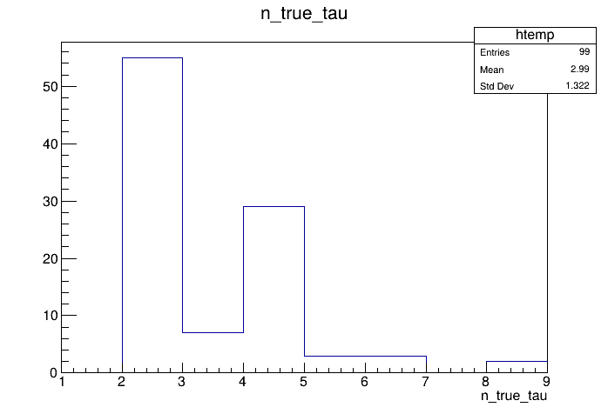
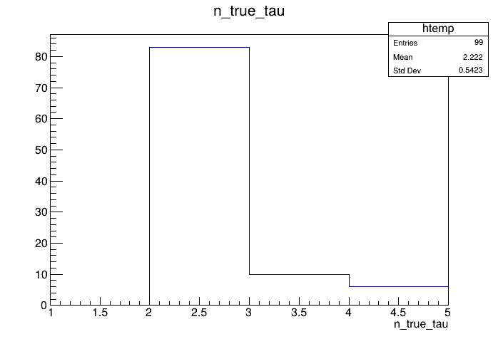
ジェネレータレベルのtauの個数の比較
改良前のdaughter+Whitelist+シミュレータ起因ノイズの排除の真のtauの個数と、daughterをの真のtauの個数を比べた。
結果は個数については全く変わらなかったように見えた。
まだtauが予想よりも多く検出されている。
MC Truth Tau Multiplicity (n_tau, truth)
MC Truth Tau Multiplicity (n_tau, truth)
事象の数
事象の数
old(daughter+Whitelist+シミュレータ起因ノイズの排除)
New(Whitelist+シミュレータ起因ノイズの排除+
Number of Tau / Event
Number of Tau / Event
Notes:
Tauchan_10

Slide 9







時間によってスライス
捕まえたtauについて、そのtauが生まれた時刻においてのすべての存在している粒子について、エネルギー、電荷、運動量の保存を確認して、バグがないかを確認する
$$e^{+}$$
$$γ$$
$$Z^{∗}$$
$$H$$
$$τ^{+}$$
$$ν_{τ}$$
$$e^{−}$$
$$Z$$
$$τ^{−}$$
$$\overline{ν_{l}}\left(\overline{ν_{e}},\overline{ν_{μ}}\right)$$
time
$$W^{−}$$
$$l^{−}\left(e^{−},μ^{−}\right)$$

Slide 11
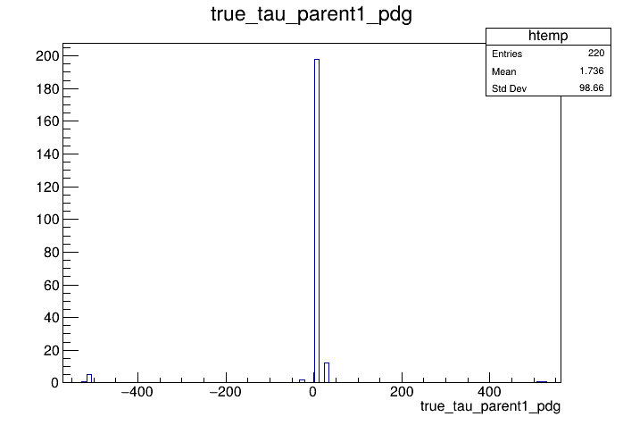
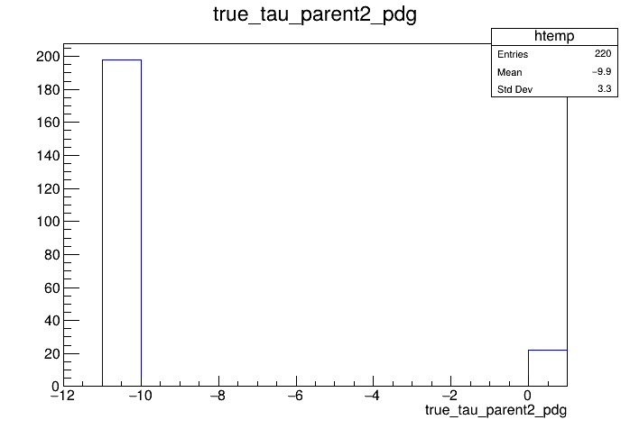
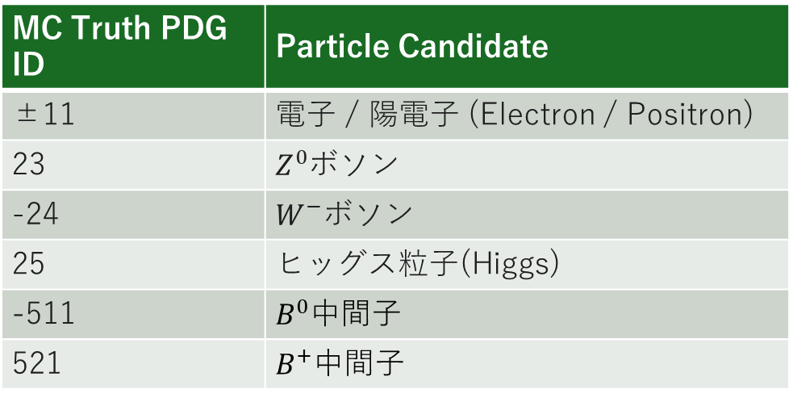
Tauの親粒子の確認
MC Truth PDG ID | Particle Candidate
±11 | 電子 / 陽電子 (Electron / Positron)
23 | $Z^{0}$ボソン
-24 | $W^{−}$ボソン
25 | ヒッグス粒子(Higgs)
-511 | $B^{0}$中間子
521 | $B^{+}$中間子
事象数
PDG ID
事象数
***********************************
* Row * Instance * true_tau_ *
***********************************
* 0 * 0 * 11 *
* 0 * 1 * 11 *
* 0 * 2 * 25 *
* 0 * 3 * 25 *
* 0 * 4 * 25 *
* 0 * 5 * 25 *
* 1 * 0 * 11 *
tauを重複してカウントしていると考えられる場所がなくなっていたので、double countはなくなったと考えられる。
***********************************
* Row * Instance * true_tau_ *
***********************************
* 0 * 0 * 11 *
* 0 * 1 * 11 *
* 0 * 2 * 25 *
* 0 * 3 * 25 *
* 1 * 0 * 11 *
PDG ID
Notes:
Tauchan_10
root [2] Tree->Scan("true_tau_parent1_pdg");
***********************************
* Row * Instance * true_tau_ *
***********************************
* 0 * 0 * 11 *
* 0 * 1 * 11 *
* 0 * 2 * 25 *
* 0 * 3 * 25 *
* 1 * 0 * 11 *
* 1 * 1 * 11 *
* 2 * 0 * 11 *
* 2 * 1 * 11 *
* 3 * 0 * 11 *
* 3 * 1 * 11 *
* 3 * 2 * 521 *
* 4 * 0 * 11 *
* 4 * 1 * 11 *
* 5 * 0 * 11 *
* 5 * 1 * 11 *
* 6 * 0 * 11 *
* 6 * 1 * 11 *
* 7 * 0 * 11 *
* 7 * 1 * 11 *
* 7 * 2 * -24 *
* 8 * 0 * 11 *
* 8 * 1 * 11 *
* 9 * 0 * 11 *
* 9 * 1 * 11 *
* 10 * 0 * 11 *
Type <CR> to continue or q to quit ==>
* 10 * 1 * 11 *
* 11 * 0 * 11 *
* 11 * 1 * 11 *
* 12 * 0 * 11 *
* 12 * 1 * 11 *
* 13 * 0 * 11 *
* 13 * 1 * 11 *
* 14 * 0 * 11 *
* 14 * 1 * 11 *
* 15 * 0 * 11 *
* 15 * 1 * 11 *
* 16 * 0 * 11 *
* 16 * 1 * 11 *
* 17 * 0 * 11 *
* 17 * 1 * 11 *
* 18 * 0 * 11 *
* 18 * 1 * 11 *
* 19 * 0 * 11 *
* 19 * 1 * 11 *
* 19 * 2 * 23 *
* 19 * 3 * 23 *
* 20 * 0 * 11 *
* 20 * 1 * 11 *
* 21 * 0 * 11 *
* 21 * 1 * 11 *
Type <CR> to continue or q to quit ==>
* 22 * 0 * 11 *
* 22 * 1 * 11 *
* 23 * 0 * 11 *
* 23 * 1 * 11 *
* 23 * 2 * 25 *
* 23 * 3 * 25 *
* 24 * 0 * 11 *
* 24 * 1 * 11 *
* 24 * 2 * -24 *
* 25 * 0 * 11 *
* 25 * 1 * 11 *
* 26 * 0 * 11 *
* 26 * 1 * 11 *
* 27 * 0 * 11 *
* 27 * 1 * 11 *
* 28 * 0 * 11 *
* 28 * 1 * 11 *
* 29 * 0 * 11 *
* 29 * 1 * 11 *
* 30 * 0 * 11 *
* 30 * 1 * 11 *
* 31 * 0 * 11 *
* 31 * 1 * 11 *
* 31 * 2 * 511 *
* 32 * 0 * 11 *
Type <CR> to continue or q to quit ==>
* 32 * 1 * 11 *
* 33 * 0 * 11 *
* 33 * 1 * 11 *
* 34 * 0 * 11 *
* 34 * 1 * 11 *
* 35 * 0 * 11 *
* 35 * 1 * 11 *
* 36 * 0 * 11 *
* 36 * 1 * 11 *
* 36 * 2 * 25 *
* 36 * 3 * 25 *
* 37 * 0 * 11 *
* 37 * 1 * 11 *
* 38 * 0 * 11 *
* 38 * 1 * 11 *
* 39 * 0 * 11 *
* 39 * 1 * 11 *
* 40 * 0 * 11 *
* 40 * 1 * 11 *
* 41 * 0 * 11 *
* 41 * 1 * 11 *
* 42 * 0 * 11 *
* 42 * 1 * 11 *
* 43 * 0 * 11 *
* 43 * 1 * 11 *
Type <CR> to continue or q to quit ==>
* 44 * 0 * 11 *
* 44 * 1 * 11 *
* 45 * 0 * 11 *
* 45 * 1 * 11 *
* 46 * 0 * 11 *
* 46 * 1 * 11 *
* 46 * 2 * -511 *
* 47 * 0 * 11 *
* 47 * 1 * 11 *
* 48 * 0 * 11 *
* 48 * 1 * 11 *
* 49 * 0 * 11 *
* 49 * 1 * 11 *
* 49 * 2 * -511 *
* 50 * 0 * 11 *
* 50 * 1 * 11 *
* 50 * 2 * -521 *
* 51 * 0 * 11 *
* 51 * 1 * 11 *
* 52 * 0 * 11 *
* 52 * 1 * 11 *
* 53 * 0 * 11 *
* 53 * 1 * 11 *
* 54 * 0 * 11 *
* 54 * 1 * 11 *
Type <CR> to continue or q to quit ==>
* 55 * 0 * 11 *
* 55 * 1 * 11 *
* 56 * 0 * 11 *
* 56 * 1 * 11 *
* 57 * 0 * 11 *
* 57 * 1 * 11 *
* 58 * 0 * 11 *
* 58 * 1 * 11 *
* 59 * 0 * 11 *
* 59 * 1 * 11 *
* 60 * 0 * 11 *
* 60 * 1 * 11 *
* 61 * 0 * 11 *
* 61 * 1 * 11 *
* 62 * 0 * 11 *
* 62 * 1 * 11 *
* 63 * 0 * 11 *
* 63 * 1 * 11 *
* 64 * 0 * 11 *
* 64 * 1 * 11 *
* 65 * 0 * 11 *
* 65 * 1 * 11 *
* 66 * 0 * 11 *
* 66 * 1 * 11 *
* 67 * 0 * 11 *
Type <CR> to continue or q to quit ==>
* 67 * 1 * 11 *
* 68 * 0 * 11 *
* 68 * 1 * 11 *
* 69 * 0 * 11 *
* 69 * 1 * 11 *
* 70 * 0 * 11 *
* 70 * 1 * 11 *
* 71 * 0 * 11 *
* 71 * 1 * 11 *
* 71 * 2 * -511 *
* 72 * 0 * 11 *
* 72 * 1 * 11 *
* 72 * 2 * -511 *
* 73 * 0 * 11 *
* 73 * 1 * 11 *
* 74 * 0 * 11 *
* 74 * 1 * 11 *
* 75 * 0 * 11 *
* 75 * 1 * 11 *
* 76 * 0 * 11 *
* 76 * 1 * 11 *
* 77 * 0 * 11 *
* 77 * 1 * 11 *
* 78 * 0 * 11 *
* 78 * 1 * 11 *
Type <CR> to continue or q to quit ==>
* 79 * 0 * 11 *
* 79 * 1 * 11 *
* 80 * 0 * 11 *
* 80 * 1 * 11 *
* 81 * 0 * 11 *
* 81 * 1 * 11 *
* 82 * 0 * 11 *
* 82 * 1 * 11 *
* 83 * 0 * 11 *
* 83 * 1 * 11 *
* 84 * 0 * 11 *
* 84 * 1 * 11 *
* 85 * 0 * 11 *
* 85 * 1 * 11 *
* 86 * 0 * 11 *
* 86 * 1 * 11 *
* 87 * 0 * 11 *
* 87 * 1 * 11 *
* 87 * 2 * -511 *
* 88 * 0 * 11 *
* 88 * 1 * 11 *
* 89 * 0 * 11 *
* 89 * 1 * 11 *
* 89 * 2 * 25 *
* 89 * 3 * 25 *
Type <CR> to continue or q to quit ==>
* 90 * 0 * 11 *
* 90 * 1 * 11 *
* 90 * 2 * 25 *
* 90 * 3 * 25 *
* 91 * 0 * 11 *
* 91 * 1 * 11 *
* 92 * 0 * 11 *
* 92 * 1 * 11 *
* 93 * 0 * 11 *
* 93 * 1 * 11 *
* 94 * 0 * 11 *
* 94 * 1 * 11 *
* 95 * 0 * 11 *
* 95 * 1 * 11 *
* 96 * 0 * 11 *
* 96 * 1 * 11 *
* 97 * 0 * 11 *
* 97 * 1 * 11 *
* 98 * 0 * 11 *
* 98 * 1 * 11 *
***********************************
root [3] Tree->Scan("true_tau_parent2_pdg");
***********************************
* Row * Instance * true_tau_ *
***********************************
* 0 * 0 * -11 *
* 0 * 1 * -11 *
* 0 * 2 * 0 *
* 0 * 3 * 0 *
* 1 * 0 * -11 *
* 1 * 1 * -11 *
* 2 * 0 * -11 *
* 2 * 1 * -11 *
* 3 * 0 * -11 *
* 3 * 1 * -11 *
* 3 * 2 * 0 *
* 4 * 0 * -11 *
* 4 * 1 * -11 *
* 5 * 0 * -11 *
* 5 * 1 * -11 *
* 6 * 0 * -11 *
* 6 * 1 * -11 *
* 7 * 0 * -11 *
* 7 * 1 * -11 *
* 7 * 2 * 0 *
* 8 * 0 * -11 *
* 8 * 1 * -11 *
* 9 * 0 * -11 *
* 9 * 1 * -11 *
* 10 * 0 * -11 *
Type <CR> to continue or q to quit ==>
* 10 * 1 * -11 *
* 11 * 0 * -11 *
* 11 * 1 * -11 *
* 12 * 0 * -11 *
* 12 * 1 * -11 *
* 13 * 0 * -11 *
* 13 * 1 * -11 *
* 14 * 0 * -11 *
* 14 * 1 * -11 *
* 15 * 0 * -11 *
* 15 * 1 * -11 *
* 16 * 0 * -11 *
* 16 * 1 * -11 *
* 17 * 0 * -11 *
* 17 * 1 * -11 *
* 18 * 0 * -11 *
* 18 * 1 * -11 *
* 19 * 0 * -11 *
* 19 * 1 * -11 *
* 19 * 2 * 0 *
* 19 * 3 * 0 *
* 20 * 0 * -11 *
* 20 * 1 * -11 *
* 21 * 0 * -11 *
* 21 * 1 * -11 *
Type <CR> to continue or q to quit ==>
* 22 * 0 * -11 *
* 22 * 1 * -11 *
* 23 * 0 * -11 *
* 23 * 1 * -11 *
* 23 * 2 * 0 *
* 23 * 3 * 0 *
* 24 * 0 * -11 *
* 24 * 1 * -11 *
* 24 * 2 * 0 *
* 25 * 0 * -11 *
* 25 * 1 * -11 *
* 26 * 0 * -11 *
* 26 * 1 * -11 *
* 27 * 0 * -11 *
* 27 * 1 * -11 *
* 28 * 0 * -11 *
* 28 * 1 * -11 *
* 29 * 0 * -11 *
* 29 * 1 * -11 *
* 30 * 0 * -11 *
* 30 * 1 * -11 *
* 31 * 0 * -11 *
* 31 * 1 * -11 *
* 31 * 2 * 0 *
* 32 * 0 * -11 *
Type <CR> to continue or q to quit ==>
* 32 * 1 * -11 *
* 33 * 0 * -11 *
* 33 * 1 * -11 *
* 34 * 0 * -11 *
* 34 * 1 * -11 *
* 35 * 0 * -11 *
* 35 * 1 * -11 *
* 36 * 0 * -11 *
* 36 * 1 * -11 *
* 36 * 2 * 0 *
* 36 * 3 * 0 *
* 37 * 0 * -11 *
* 37 * 1 * -11 *
* 38 * 0 * -11 *
* 38 * 1 * -11 *
* 39 * 0 * -11 *
* 39 * 1 * -11 *
* 40 * 0 * -11 *
* 40 * 1 * -11 *
* 41 * 0 * -11 *
* 41 * 1 * -11 *
* 42 * 0 * -11 *
* 42 * 1 * -11 *
* 43 * 0 * -11 *
* 43 * 1 * -11 *
Type <CR> to continue or q to quit ==>
* 44 * 0 * -11 *
* 44 * 1 * -11 *
* 45 * 0 * -11 *
* 45 * 1 * -11 *
* 46 * 0 * -11 *
* 46 * 1 * -11 *
* 46 * 2 * 0 *
* 47 * 0 * -11 *
* 47 * 1 * -11 *
* 48 * 0 * -11 *
* 48 * 1 * -11 *
* 49 * 0 * -11 *
* 49 * 1 * -11 *
* 49 * 2 * 0 *
* 50 * 0 * -11 *
* 50 * 1 * -11 *
* 50 * 2 * 0 *
* 51 * 0 * -11 *
* 51 * 1 * -11 *
* 52 * 0 * -11 *
* 52 * 1 * -11 *
* 53 * 0 * -11 *
* 53 * 1 * -11 *
* 54 * 0 * -11 *
* 54 * 1 * -11 *
Type <CR> to continue or q to quit ==>
* 55 * 0 * -11 *
* 55 * 1 * -11 *
* 56 * 0 * -11 *
* 56 * 1 * -11 *
* 57 * 0 * -11 *
* 57 * 1 * -11 *
* 58 * 0 * -11 *
* 58 * 1 * -11 *
* 59 * 0 * -11 *
* 59 * 1 * -11 *
* 60 * 0 * -11 *
* 60 * 1 * -11 *
* 61 * 0 * -11 *
* 61 * 1 * -11 *
* 62 * 0 * -11 *
* 62 * 1 * -11 *
* 63 * 0 * -11 *
* 63 * 1 * -11 *
* 64 * 0 * -11 *
* 64 * 1 * -11 *
* 65 * 0 * -11 *
* 65 * 1 * -11 *
* 66 * 0 * -11 *
* 66 * 1 * -11 *
* 67 * 0 * -11 *
Type <CR> to continue or q to quit ==>
* 67 * 1 * -11 *
* 68 * 0 * -11 *
* 68 * 1 * -11 *
* 69 * 0 * -11 *
* 69 * 1 * -11 *
* 70 * 0 * -11 *
* 70 * 1 * -11 *
* 71 * 0 * -11 *
* 71 * 1 * -11 *
* 71 * 2 * 0 *
* 72 * 0 * -11 *
* 72 * 1 * -11 *
* 72 * 2 * 0 *
* 73 * 0 * -11 *
* 73 * 1 * -11 *
* 74 * 0 * -11 *
* 74 * 1 * -11 *
* 75 * 0 * -11 *
* 75 * 1 * -11 *
* 76 * 0 * -11 *
* 76 * 1 * -11 *
* 77 * 0 * -11 *
* 77 * 1 * -11 *
* 78 * 0 * -11 *
* 78 * 1 * -11 *
Type <CR> to continue or q to quit ==>
* 79 * 0 * -11 *
* 79 * 1 * -11 *
* 80 * 0 * -11 *
* 80 * 1 * -11 *
* 81 * 0 * -11 *
* 81 * 1 * -11 *
* 82 * 0 * -11 *
* 82 * 1 * -11 *
* 83 * 0 * -11 *
* 83 * 1 * -11 *
* 84 * 0 * -11 *
* 84 * 1 * -11 *
* 85 * 0 * -11 *
* 85 * 1 * -11 *
* 86 * 0 * -11 *
* 86 * 1 * -11 *
* 87 * 0 * -11 *
* 87 * 1 * -11 *
* 87 * 2 * 0 *
* 88 * 0 * -11 *
* 88 * 1 * -11 *
* 89 * 0 * -11 *
* 89 * 1 * -11 *
* 89 * 2 * 0 *
* 89 * 3 * 0 *
Type <CR> to continue or q to quit ==>
* 90 * 0 * -11 *
* 90 * 1 * -11 *
* 90 * 2 * 0 *
* 90 * 3 * 0 *
* 91 * 0 * -11 *
* 91 * 1 * -11 *
* 92 * 0 * -11 *
* 92 * 1 * -11 *
* 93 * 0 * -11 *
* 93 * 1 * -11 *
* 94 * 0 * -11 *
* 94 * 1 * -11 *
* 95 * 0 * -11 *
* 95 * 1 * -11 *
* 96 * 0 * -11 *
* 96 * 1 * -11 *
* 97 * 0 * -11 *
* 97 * 1 * -11 *
* 98 * 0 * -11 *
* 98 * 1 * -11 *
***********************************
root [4]

Slide 12
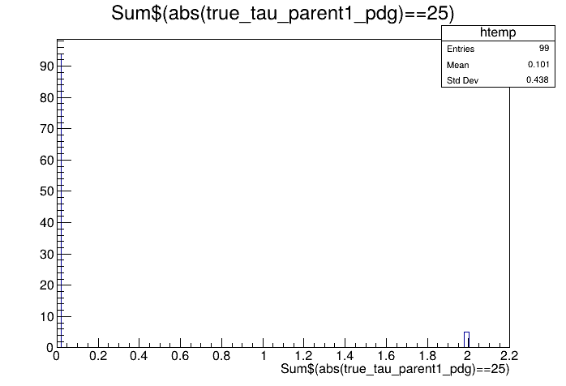


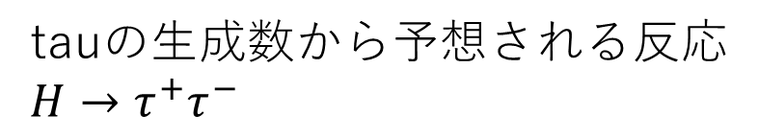

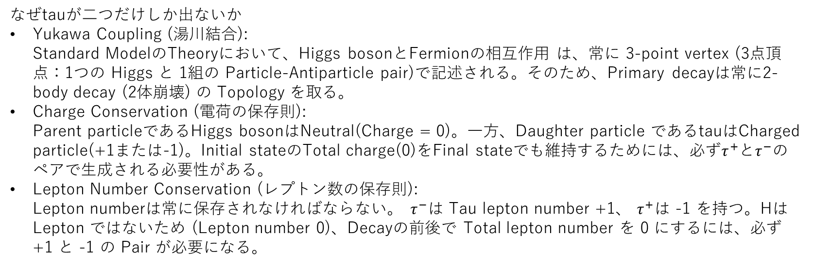





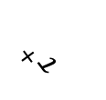
タウの真の起源(親粒子)と崩壊モードの総括
Higgs(25)
事象数
tauの生成数: 2個
tauの生成数から予想される反応 $H→τ^{+}τ^{−}$
$$τ^{+}$$
$$H$$
1つのHからTauの生成された数
$$τ^{−}$$
なぜtauが二つだけしか出ないか
Yukawa Coupling (湯川結合):
Standard ModelのTheoryにおいて、Higgs bosonとFermionの相互作用 は、常に 3-point vertex (3点頂点：1つの Higgs と 1組の Particle-Antiparticle pair)で記述される。そのため、Primary decayは常に2-body decay (2体崩壊) の Topology を取る。
Charge Conservation (電荷の保存則):
Parent particleであるHiggs bosonはNeutral(Charge = 0)。一方、Daughter particle であるtauはCharged particle(+1または-1)。Initial stateのTotal charge(0)をFinal stateでも維持するためには、必ず$τ^{+}$と$τ^{−}$のペアで生成される必要性がある。
Lepton Number Conservation (レプトン数の保存則):
Lepton numberは常に保存されなければならない。 $τ^{−}$は Tau lepton number +1、 $τ^{+}$は -1 を持つ。Hは Lepton ではないため (Lepton number 0)、Decayの前後で Total lepton number を 0 にするには、必ず +1 と -1 の Pair が必要になる。
もっと勉強する必要あり
$$H$$
$$τ^{+}$$
$$e^{+}$$
$$Z^{∗}$$
$$τ^{−}$$
$$τ^{+}$$
$$e^{−}$$
$$Z$$
$$τ^{−}$$
(Hは、W bosonやZ bosonを経由する Cascade decay(例: $H→WW^{∗}→τν_{τ}q\overline{q}$)でもtauを生成する。しかし、その場合、tauの 直接のParent particleはWやZとなるため、この Histogram には Entry されない)
Notes:
A Model of Leptons: Steven Weinberg 10.1103/PhysRevLett.19.1264
An Introduction to Quantum Field Theory: Michael E. Peskin, Daniel V. Schroeder

Slide 13
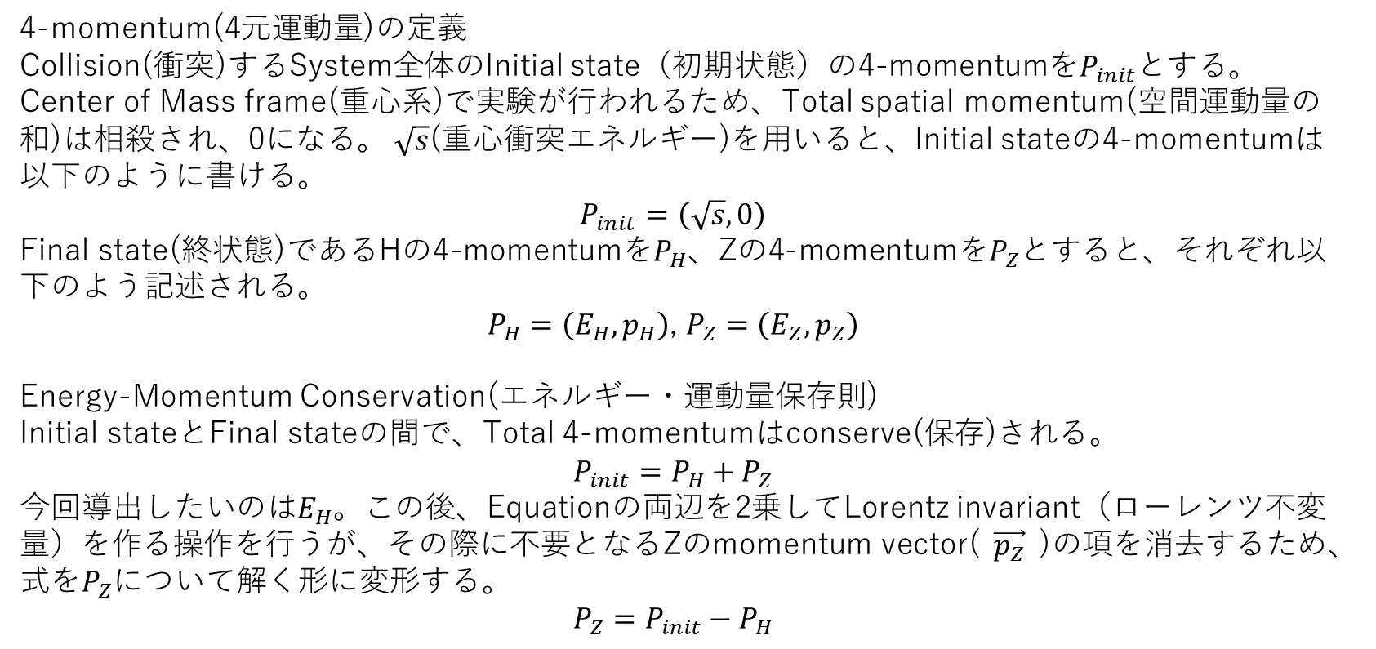



2-body final state(2体終状態)のEnergyの概算①
$$τ^{+}τ^{−}$$
$$P=\left(E,p_{x},p_{y},p_{z}\right)=\left(E,\vec{p}\right)$$
4-momentum(4元運動量)の定義
Collision(衝突)するSystem全体のInitial state（初期状態）の4-momentumを$P_{init}$とする。
Center of Mass frame(重心系)で実験が行われるため、Total spatial momentum(空間運動量の和)は相殺され、0になる。 $\sqrt{s}$(重心衝突エネルギー)を用いると、Initial stateの4-momentumは以下のように書ける。
$$P_{init}=\left(\sqrt{s},0\right)$$
Final state(終状態)であるHの4-momentumを$P_{H}$、Zの4-momentumを$P_{Z}$とすると、それぞれ以下のよう記述される。
$P_{H}=\left(E_{H},p_{H}\right)$, $P_{Z}=\left(E_{Z},p_{Z}\right)$
Energy-Momentum Conservation(エネルギー・運動量保存則)
Initial stateとFinal stateの間で、Total 4-momentumはconserve(保存)される。
$$P_{init}=P_{H}+P_{Z}$$
今回導出したいのは$E_{H}$。この後、Equationの両辺を2乗してLorentz invariant（ローレンツ不変量）を作る操作を行うが、その際に不要となるZのmomentum vector($\vec{p_{Z}}$)の項を消去するため、式を$P_{Z}$について解く形に変形する。
$$P_{Z}=P_{init}−P_{H}$$
$s$はマンデルスタム変数と言う
$$H$$
$$τ^{+}$$
$$e^{+}$$
$$Z^{∗}$$
$$τ^{−}$$
$$τ^{+}$$
$$e^{−}$$
$$Z$$
$$τ^{−}$$
Notes:
マンデルスタム変数
https://web2.ph.utexas.edu/~vadim/Classes/2022f/STU.pdf
https://www.youtube.com/watch?v=sKBO8Xmcvus
https://www.reddit.com/r/AskPhysics/comments/2nenxc/why_is_the_mandelstam_variable_s_so_useful_to/?tl=ja

Slide 14
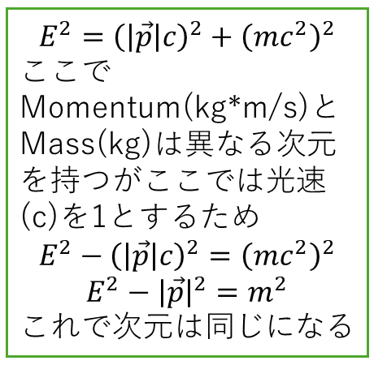

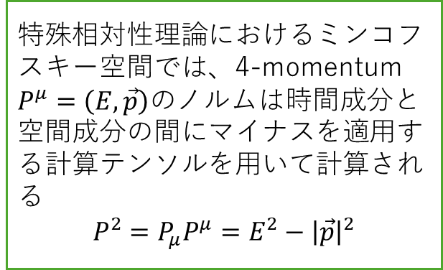
2-body final state(2体終状態)のEnergyの概算②
$$E^{2}={\left(\left|\vec{p}\right|c\right)}^{2}+{\left(mc^{2}\right)}^{2}$$
ここでMomentum(kg*m/s)とMass(kg)は異なる次元を持つがここでは光速(c)を1とするため
$$E^{2}−{\left(\left|\vec{p}\right|c\right)}^{2}={\left(mc^{2}\right)}^{2}$$
$$E^{2}−{\left|\vec{p}\right|}^{2}=m^{2}$$
これで次元は同じになる
Lorentz Invariant Scalar Product(ローレンツ不変な内積)の解
Special Relativity(特殊相対性理論)において、あるParticleの4-momentum自身とのScalar product(内積)は、そのParticleのInvariant mass(不変質量)の2乗になるというIdentity(恒等式)がある。($P^{2}=E^{2}−{\left|\vec{p}\right|}^{2}=m^{2}$)
$P_{Z}=P_{init}−P_{H}$の両辺の内積をとる。
$$P_{Z}∙P_{Z}={(P}_{init}−P_{H})∙{(P}_{init}−P_{H})$$
$$P_{Z}^{2}=P_{init}^{2}−2\left(P_{init}∙P_{H}\right)+P_{H}^{2}$$
ここで各項を評価する
$P_{Z}^{2}$: Zの質量の2乗になるため、$m_{Z}^{2}$
$P_{init}^{2}$: Initial stateのTotal energyの2乗になるため、s
$P_{H}^{2}$: Hの質量の2乗になるため、 $m_{H}^{2}$
$P_{init}∙P_{H}$: 4-vectorの内積の定義に従って計算する
$$P_{init}∙P_{H}=\left(\sqrt{s}∙E_{H}\right)−\left(0∙p_{H}\right)=\sqrt{s}E_{H}$$
特殊相対性理論におけるミンコフスキー空間では、4-momentum $P^{μ}=\left(E,\vec{p}\right)の$ノルムは時間成分と空間成分の間にマイナスを適用する計算テンソルを用いて計算される
$$P^{2}=P_{μ}P^{μ}=E^{2}−{\left|\vec{p}\right|}^{2}$$
もっと勉強する必要あり

Slide 15
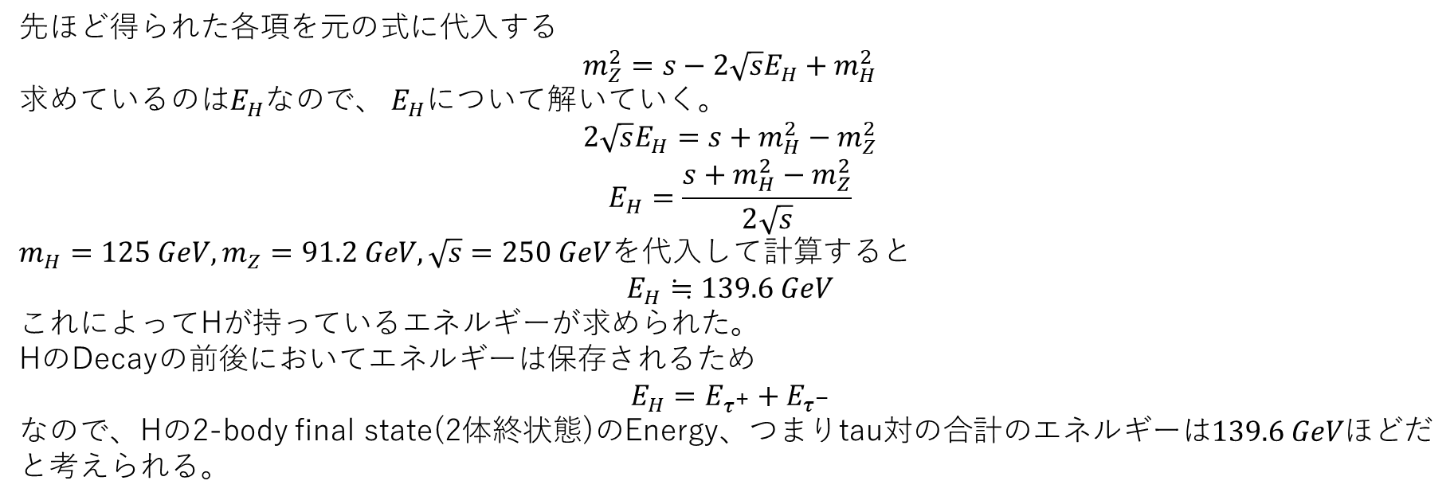
2-body final state(2体終状態)のEnergyの概算③
先ほど得られた各項を元の式に代入する
$$m_{Z}^{2}=s−2\sqrt{s}E_{H}+m_{H}^{2}$$
求めているのは$E_{H}$なので、 $E_{H}$について解いていく。
$$2\sqrt{s}E_{H}=s+m_{H}^{2}−m_{Z}^{2}$$
$$E_{H}=\frac{s+m_{H}^{2}−m_{Z}^{2}}{2\sqrt{s}}$$
$m_{H}=125 GeV,m_{Z}=91.2 GeV,\sqrt{s}=250 GeV$を代入して計算すると
$$E_{H}≒139.6 GeV$$
これによってHが持っているエネルギーが求められた。
HのDecayの前後においてエネルギーは保存されるため
$$E_{H}=E_{τ^{+}}+E_{τ^{−}}$$
なので、Hの2-body final state(2体終状態)のEnergy、つまりtau対の合計のエネルギーは$139.6 GeV$ほどだと考えられる。
Notes:
Decay 前: Higgs boson は $125 \text{ GeV}$ 分の「Mass」と、$15 \text{ GeV}$ 分の「Kinetic energy」を持って飛んでいた（Total $140 \text{ GeV}$）。
Decay 後: $\tau$ pair は $3.5 \text{ GeV}$ 分の「Mass」と、$136.5 \text{ GeV}$ 分の膨大な「Kinetic energy」を持って飛び去った（Total $140 \text{ GeV}$）。

Slide 16
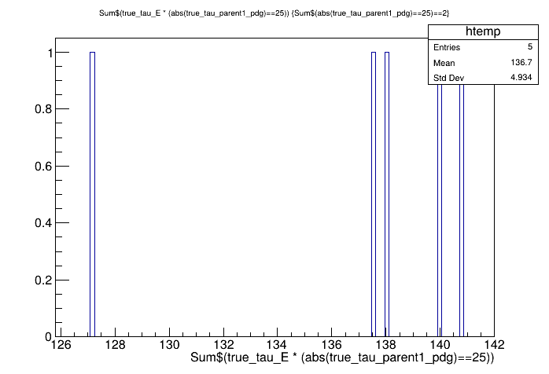
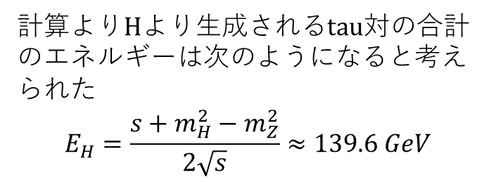
タウの真の起源(親粒子)と崩壊モードの総括
Higgs(25)
計算よりHより生成されるtau対の合計のエネルギーは次のようになると考えられた
$$E_{H}=\frac{s+m_{H}^{2}−m_{Z}^{2}}{2\sqrt{s}}≈139.6 GeV$$
$$τ^{+}$$
1つのHより生成されたtauの合計のエネルギー
$$H$$
$$τ^{−}$$
事象数
ヒッグスボソン由来のtau2個の合計エネルギーが、約140 GeV付近に密集している。
明らかにエネルギーが低いものがある
どうしてこうなったのかを確かめる必要がある
GeV
統計が少なくてよくわからなくなっている。
->出来るだけデータを増やす。

Slide 17
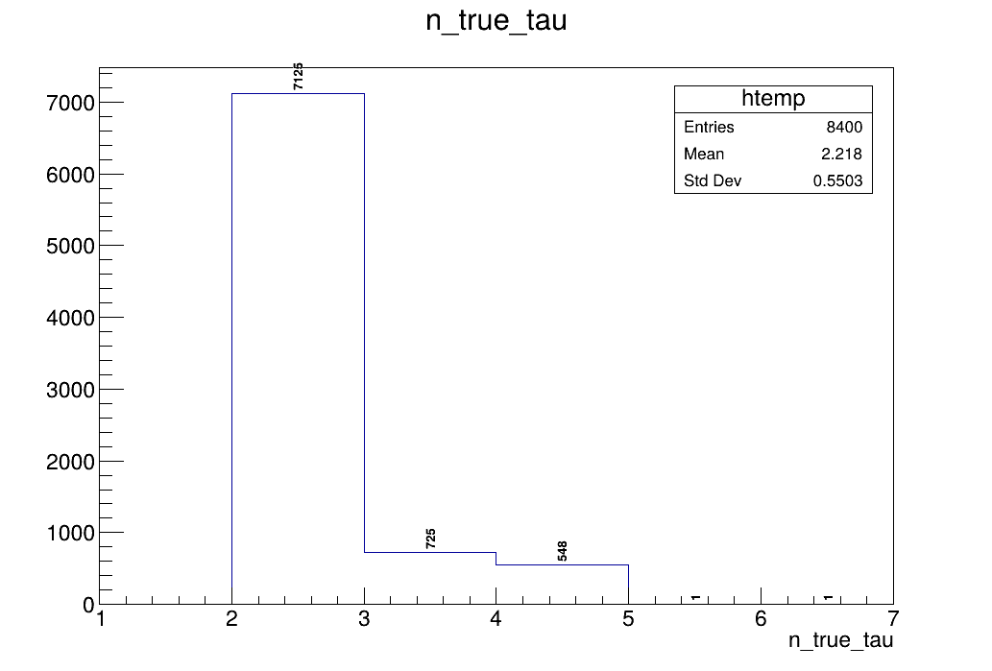
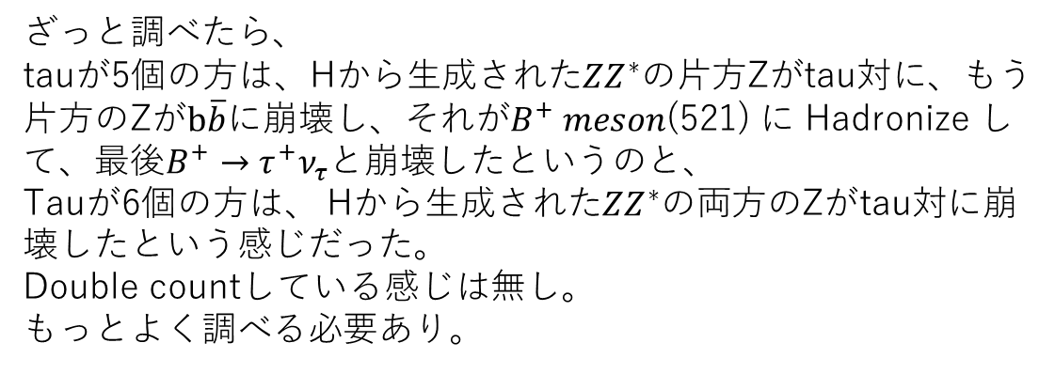
統計を増やす
ざっと調べたら、
tauが5個の方は、Hから生成された$ZZ^{∗}$の片方Zがtau対に、もう片方のZが$b\overline{b}$に崩壊し、それが$B^{+} meson$(521) に Hadronize して、最後$B^{+}→τ^{+}ν_{τ}$と崩壊したというのと、
Tauが6個の方は、 Hから生成された$ZZ^{∗}$の両方のZがtau対に崩壊したという感じだった。
Double countしている感じは無し。
もっとよく調べる必要あり。
統計を増やしたら1イベント中にtauが5つや6つできるものが出てきた
全99イベント
全8400イベント
イベント数
イベント数
1イベント中のtauの数
1イベント中のtauの数
Notes:
6個
[ VERBOSE “MySampleProcessor2_tau”] ====================================================================================================[ VERBOSE “MySampleProcessor2_tau”] Event 3744 | True Tau Count: 6 | Total MCParticles: 129[ VERBOSE “MySampleProcessor2_tau”] ----------------------------------------------------------------------------------------------------[ VERBOSE “MySampleProcessor2_tau”] Idx PDG Energy Momentum(px, py, pz) Parents[Idx] Daughters[Idx] Decay Chain (PDG)[ VERBOSE “MySampleProcessor2_tau”] ----------------------------------------------------------------------------------------------------[ VERBOSE “MySampleProcessor2_tau”] 0 11 125 (0.875 ,0 ,125 ) - 2 3 11[ VERBOSE “MySampleProcessor2_tau”] 1 -11 125 (0.875 ,0 ,-125 ) - 2 3 -11[ VERBOSE “MySampleProcessor2_tau”] 2 11 124.4 (0.8711 ,0 ,124.4 ) 0 1 4 6 11->11[ VERBOSE “MySampleProcessor2_tau”] 3 -11 124.2 (0.8692 ,0 ,-124.2 ) 0 1 5 7 11->-11[ VERBOSE “MySampleProcessor2_tau”] 4 11 124.4 (0.8711 ,-4.238e-10,124.4 ) 2 8 9 10 11->11->11[ VERBOSE “MySampleProcessor2_tau”] 5 -11 124.2 (0.8692 ,-4.214e-06,-124.2 ) 3 8 9 10 11->-11->-11[ VERBOSE “MySampleProcessor2_tau”] 6 22 5.677e-10 (3.764e-10,4.238e-10,3.19e-11) 2 - 11->11->22[ VERBOSE “MySampleProcessor2_tau”] 7 22 0.003702 (2.353e-05,4.214e-06,-0.003702) 3 - 11->-11->22[ VERBOSE “MySampleProcessor2_tau”] 8 15 72.63 (60.16 ,-10.92 ,39.16 ) 4 5 26 27 11->11->11->15[ VERBOSE “MySampleProcessor2_tau”] 9 -15 37.3 (-25.2 ,25.99 ,8.818 ) 4 5 30 31 11->11->11->-15[ VERBOSE “MySampleProcessor2_tau”] 10 25 138.7 (-33.21 ,-15.07 ,-47.72 ) 4 5 11 12 11->11->11->25[ VERBOSE “MySampleProcessor2_tau”] 11 23 95.22 (-1.126 ,-32.15 ,-48.65 ) 10 13 14 11->11->11->25->23[ VERBOSE “MySampleProcessor2_tau”] 12 23 43.46 (-32.09 ,17.08 ,0.9337 ) 10 15 16 11->11->11->25->23[ VERBOSE “MySampleProcessor2_tau”] 13 15 40.75 (-24.88 ,-32.22 ,0.3331 ) 11 17 11->11->11->25->23->15[ VERBOSE “MySampleProcessor2_tau”] 14 -15 54.47 (23.76 ,0.07088,-48.98 ) 11 18 11->11->11->25->23->-15[ VERBOSE “MySampleProcessor2_tau”] 15 15 11.36 (-6.32 ,0.9465 ,-9.218 ) 12 19 11->11->11->25->23->15[ VERBOSE “MySampleProcessor2_tau”] 16 -15 32.1 (-25.77 ,16.14 ,10.15 ) 12 20 11->11->11->25->23->-15[ VERBOSE “MySampleProcessor2_tau”] 17 15 40.75 (-24.88 ,-32.22 ,0.3331 ) 13 21 11->11->11->25->23->15->15[ VERBOSE “MySampleProcessor2_tau”] 18 -15 54.47 (23.76 ,0.07088,-48.98 ) 14 21 11->11->11->25->23->-15->-15[ VERBOSE “MySampleProcessor2_tau”] 19 15 11.36 (-6.32 ,0.9465 ,-9.218 ) 15 34 35 11->11->11->25->23->15->15[ VERBOSE “MySampleProcessor2_tau”] 20 -15 32.1 (-25.77 ,16.14 ,10.15 ) 16 38 39 40 11->11->11->25->23->-15->-15[ VERBOSE “MySampleProcessor2_tau”] 21 94 95.22 (-1.126 ,-32.15 ,-48.65 ) 17 18 22 23 11->11->11->25->23->15->15->94[ VERBOSE “MySampleProcessor2_tau”] 22 15 41.05 (-24.75 ,-32.22 ,0.06703) 21 24 25 11->11->11->25->23->15->15->94->15[ VERBOSE “MySampleProcessor2_tau”] 23 -15 54.17 (23.63 ,0.0703 ,-48.72 ) 21 41 42 11->11->11->25->23->15->15->94->-15[ VERBOSE “MySampleProcessor2_tau”] 24 15 32.63 (-20.26 ,-25.43 ,-2.068 ) 22 43 44 11->11->11->25->23->15->15->94->15->15[ VERBOSE “MySampleProcessor2_tau”] 25 22 8.418 (-4.49 ,-6.792 ,2.135 ) 22 - 11->11->11->25->23->15->15->94->15->22[ VERBOSE “MySampleProcessor2_tau”] 26 16 36.04 (29.97 ,-4.738 ,19.45 ) 8 - 11->11->11->15->16[ VERBOSE “MySampleProcessor2_tau”] 27 -213 36.64 (30.23 ,-6.191 ,19.74 ) 8 28 29 11->11->11->15->-213[ VERBOSE “MySampleProcessor2_tau”] 28 -211 30.61 (25.12 ,-5.319 ,16.66 ) 27 - 11->11->11->15->-213->-211[ VERBOSE “MySampleProcessor2_tau”] 29 111 6.003 (5.086 ,-0.8667,3.065 ) 27 47 48 11->11->11->15->-213->111[ VERBOSE “MySampleProcessor2_tau”] 30 -16 23.28 (-15.49 ,16.64 ,5.006 ) 9 - 11->11->11->-15->-16[ VERBOSE “MySampleProcessor2_tau”] 31 213 13.8 (-9.552 ,9.199 ,3.75 ) 9 32 33 11->11->11->-15->213[ VERBOSE “MySampleProcessor2_tau”] 32 211 13.24 (-9.197 ,8.834 ,3.541 ) 31 - 11->11->11->-15->213->211[ VERBOSE “MySampleProcessor2_tau”] 33 111 0.8043 (-0.5239,0.5278 ,0.2752 ) 31 49 50 11->11->11->-15->213->111[ VERBOSE “MySampleProcessor2_tau”] 34 16 5.012 (-3.151 ,-0.1315,-3.895 ) 19 - 11->11->11->25->23->15->15->16[ VERBOSE “MySampleProcessor2_tau”] 35 -213 6.498 (-3.25 ,1.1 ,-5.453 ) 19 36 37 11->11->11->25->23->15->15->-213[ VERBOSE “MySampleProcessor2_tau”] 36 -211 2.498 (-0.9156,0.561 ,-2.251 ) 35 - 11->11->11->25->23->15->15->-213->-211[ VERBOSE “MySampleProcessor2_tau”] 37 111 3.867 (-2.266 ,0.516 ,-3.087 ) 35 51 52 11->11->11->25->23->15->15->-213->111[ VERBOSE “MySampleProcessor2_tau”] 38 -16 19.95 (-15.58 ,10.34 ,6.958 ) 20 - 11->11->11->25->23->-15->-15->-16[ VERBOSE “MySampleProcessor2_tau”] 39 -13 4.559 (-3.865 ,2.094 ,1.205 ) 20 - 11->11->11->25->23->-15->-15->-13[ VERBOSE “MySampleProcessor2_tau”] 40 14 7.612 (-6.337 ,3.716 ,1.996 ) 20 - 11->11->11->25->23->-15->-15->14[ VERBOSE “MySampleProcessor2_tau”] 41 -16 6.695 (3.154 ,0.5249 ,-5.882 ) 23 - 11->11->11->25->23->15->15->94->-15->-16[ VERBOSE “MySampleProcessor2_tau”] 42 211 47.5 (20.48 ,-0.4555,-42.85 ) 23 - 11->11->11->25->23->15->15->94->-15->211[ VERBOSE “MySampleProcessor2_tau”] 43 16 16.19 (-9.622 ,-12.93 ,-1.468 ) 24 - 11->11->25->23->15->15->94->15->15->16[ VERBOSE “MySampleProcessor2_tau”] 44 -213 16.49 (-10.67 ,-12.53 ,-0.6032) 24 45 46 11->11->25->23->15->15->94->15->15->-213[ VERBOSE “MySampleProcessor2_tau”] 45 -211 10.76 (-6.911 ,-8.207 ,-0.7387) 44 - 11->25->23->15->15->94->15->15->-213->-211[ VERBOSE “MySampleProcessor2_tau”] 46 111 5.708 (-3.743 ,-4.306 ,0.1365 ) 44 53 54 11->25->23->15->15->94->15->15->-213->111[ VERBOSE “MySampleProcessor2_tau”] 47 22 5.548 (4.69 ,-0.7801,2.86 ) 29 - 11->11->11->15->-213->111->22[ VERBOSE “MySampleProcessor2_tau”] 48 22 0.4541 (0.3958 ,-0.08652,0.2052 ) 29 - 11->11->11->15->-213->111->22[ VERBOSE “MySampleProcessor2_tau”] 49 22 0.6365 (-0.4563,0.4032 ,0.1853 ) 33 - 11->11->11->-15->213->111->22[ VERBOSE “MySampleProcessor2_tau”] 50 22 0.1679 (-0.06761,0.1246 ,0.08997) 33 - 11->11->11->-15->213->111->22[ VERBOSE “MySampleProcessor2_tau”] 51 22 2.804 (-1.689 ,0.3904 ,-2.204 ) 37 - 11->11->11->25->23->15->15->-213->111->22[ VERBOSE “MySampleProcessor2_tau”] 52 22 1.063 (-0.5766,0.1255 ,-0.8837) 37 - 11->11->11->25->23->15->15->-213->111->22[ VERBOSE “MySampleProcessor2_tau”] 53 22 1.445 (-0.9842,-1.056 ,0.06569) 46 - 25->23->15->15->94->15->15->-213->111->22[ VERBOSE “MySampleProcessor2_tau”] 54 22 4.263 (-2.759 ,-3.249 ,0.07081) 46 - 25->23->15->15->94->15->15->-213->111->22[ VERBOSE “MySampleProcessor2_tau”] 55 -211 0.8816 (0.01312,-0.1344,-0.8599) 60 59 - 11->11->-211[ VERBOSE “MySampleProcessor2_tau”] 56 211 0.3007 (-0.004847,0.1344 ,-0.2299) 60 59 - 11->11->211[ VERBOSE “MySampleProcessor2_tau”] 57 -11 124.4 (0.8708 ,-0 ,-124.4 ) 62 61 - 11->-11[ VERBOSE “MySampleProcessor2_tau”] 58 11 125 (0.8751 ,0 ,125 ) 62 61 - 11->11[ VERBOSE “MySampleProcessor2_tau”] 59 -11 1.136 (0.007952,0 ,-1.136 ) 62 61 55 56 11->-11[ VERBOSE “MySampleProcessor2_tau”] 60 11 0.04623 (0.0003236,0 ,0.04623) 62 61 55 56 11->11[ VERBOSE “MySampleProcessor2_tau”] 61 -11 125 (0.875 ,0 ,-125 ) - 57 58 59 60 -11[ VERBOSE “MySampleProcessor2_tau”] 62 11 125 (0.875 ,0 ,125 ) - 57 58 59 60 11[ VERBOSE “MySampleProcessor2_tau”] 63 10000200403.733 (0.1259 ,-0.005086,0.1525 ) 76 - 22->22->-211->-211->1000020040[ VERBOSE “MySampleProcessor2_tau”] 64 10000100201.883 (0.005735,0.1374 ,0.08404) 76 - 22->22->-211->-211->1000010020[ VERBOSE “MySampleProcessor2_tau”] 65 2112 0.9543 (-0.008664,-0.05735,-0.1567) 76 - 22->22->-211->-211->2112[ VERBOSE “MySampleProcessor2_tau”] 66 2212 0.9832 (-0.0361,0.2463 ,0.1559 ) 76 - 22->22->-211->-211->2212[ VERBOSE “MySampleProcessor2_tau”] 67 -211 0.2358 (0.06879,-0.1766,0.01549) 76 - 22->22->-211->-211->-211[ VERBOSE “MySampleProcessor2_tau”] 68 100006012011.18 (-0.2015,0.07643,0.102 ) 77 - 22->22->-211->1000060120[ VERBOSE “MySampleProcessor2_tau”] 69 10000200403.736 (-0.2066,-0.1238,0.06397) 77 - 22->22->-211->1000020040[ VERBOSE “MySampleProcessor2_tau”] 70 10000200403.738 (-0.2137,0.178 ,-0.03012) 77 - 22->22->-211->1000020040[ VERBOSE “MySampleProcessor2_tau”] 71 10000200403.736 (0.04959,0.06348,-0.2381) 77 - 22->22->-211->1000020040[ VERBOSE “MySampleProcessor2_tau”] 72 2212 0.9395 (0.04164,0.02119,-0.007554) 77 - 22->22->-211->2212[ VERBOSE “MySampleProcessor2_tau”] 73 2112 0.9418 (-0.0005169,-0.06286,0.01599) 77 - 22->22->-211->2112[ VERBOSE “MySampleProcessor2_tau”] 74 2212 0.9417 (-0.0557,0.03859,0.04399) 77 - 22->22->-211->2212[ VERBOSE “MySampleProcessor2_tau”] 75 2112 0.9486 (0.11 ,-0.05238,-0.0481) 77 - 22->22->-211->2112[ VERBOSE “MySampleProcessor2_tau”] 76 -211 0.3723 (0.1277 ,0.06434,0.3142 ) 77 63 64 65 66 67 22->22->-211->-211[ VERBOSE “MySampleProcessor2_tau”] 77 -211 0.4813 (-0.06088,0.4024 ,0.2158 ) 82 81 68 69 70 71 72 73 74 75 76 22->22->-211[ VERBOSE “MySampleProcessor2_tau”] 78 211 0.466 (0.06751,-0.4024,0.1767 ) 82 81 - 22->22->211[ VERBOSE “MySampleProcessor2_tau”] 79 -11 124.7 (0.8731 ,0 ,-124.7 ) 84 83 - 22->-11[ VERBOSE “MySampleProcessor2_tau”] 80 11 124.3 (0.8703 ,0 ,124.3 ) 84 83 - 22->11[ VERBOSE “MySampleProcessor2_tau”] 81 22 0.2774 (0.001942,0 ,-0.2774) 84 83 77 78 22->22[ VERBOSE “MySampleProcessor2_tau”] 82 22 0.6699 (0.004689,0 ,0.6699 ) 84 83 77 78 22->22[ VERBOSE “MySampleProcessor2_tau”] 83 22 125 (0.875 ,0 ,-125 ) - 79 80 81 82 22[ VERBOSE “MySampleProcessor2_tau”] 84 22 125 (0.875 ,0 ,125 ) - 79 80 81 82 22[ VERBOSE “MySampleProcessor2_tau”] 85 11 0.01958 (-0.008915,0.01733,-0.001791) - - 11[ VERBOSE “MySampleProcessor2_tau”] 86 -11 0.1233 (0.03335,0.0006493,0.1187 ) - - -11[ VERBOSE “MySampleProcessor2_tau”] 87 -11 0.09021 (-0.0448,-0.005397,0.0781 ) - - -11[ VERBOSE “MySampleProcessor2_tau”] 88 11 0.05714 (0.03952,-0.01701,0.03759) - - 11[ VERBOSE “MySampleProcessor2_tau”] 89 -11 0.05038 (-0.03943,0.003875,-0.03111) - - -11[ VERBOSE “MySampleProcessor2_tau”] 90 -11 0.03123 (0.02408,0.001976,0.01978) - - -11[ VERBOSE “MySampleProcessor2_tau”] 91 -11 0.02732 (-0.01489,0.00375,0.02259) - - -11[ VERBOSE “MySampleProcessor2_tau”] 92 11 0.02813 (0.009907,0.009644,-0.02449) - - 11[ VERBOSE “MySampleProcessor2_tau”] 93 11 0.0317 (-0.008583,0.01109,-0.02843) - - 11[ VERBOSE “MySampleProcessor2_tau”] 94 -11 0.01923 (0.01195,0.004456,0.01438) - - -11[ VERBOSE “MySampleProcessor2_tau”] 95 -11 0.1012 (-0.01092,0.02811,-0.09658) - - -11[ VERBOSE “MySampleProcessor2_tau”] 96 11 0.1336 (0.01817,-0.03659,-0.1272) - - 11[ VERBOSE “MySampleProcessor2_tau”] 97 -11 0.08595 (0.03085,0.01396,0.079 ) - - -11[ VERBOSE “MySampleProcessor2_tau”] 98 11 0.01949 (0.003271,0.01388,-0.01328) - - 11[ VERBOSE “MySampleProcessor2_tau”] 99 11 0.2628 (-0.06482,-0.0002105,0.2547 ) - - 11[ VERBOSE “MySampleProcessor2_tau”] 100 -11 0.06314 (-0.04012,0.01788,0.04535) - - -11[ VERBOSE “MySampleProcessor2_tau”] 101 11 0.04811 (-0.001231,0.03336,0.03464) - - 11[ VERBOSE “MySampleProcessor2_tau”] 102 11 0.03927 (-0.02866,0.01336,-0.02329) - - 11[ VERBOSE “MySampleProcessor2_tau”] 103 11 0.04065 (-0.02854,-0.01322,0.02574) - - 11[ VERBOSE “MySampleProcessor2_tau”] 104 11 0.04242 (0.01329,-0.03077,-0.02599) - - 11[ VERBOSE “MySampleProcessor2_tau”] 105 -11 0.04517 (-0.04047,-0.01769,-0.009427) - - -11[ VERBOSE “MySampleProcessor2_tau”] 106 -11 0.08352 (0.06337,-0.05202,-0.0159) - - -11[ VERBOSE “MySampleProcessor2_tau”] 107 -11 0.01684 (-0.002781,0.0155 ,-0.005926) - - -11[ VERBOSE “MySampleProcessor2_tau”] 108 11 0.02234 (0.01981,0.003325,0.009763) - - 11[ VERBOSE “MySampleProcessor2_tau”] 109 11 0.01396 (-0.01086,0.006987,-0.005279) - - 11[ VERBOSE “MySampleProcessor2_tau”] 110 11 0.02943 (0.02279,0.01376,0.01251) - - 11[ VERBOSE “MySampleProcessor2_tau”] 111 -11 0.1933 (0.0108 ,-0.04787,-0.1869) - - -11[ VERBOSE “MySampleProcessor2_tau”] 112 11 0.1633 (-0.01337,-0.07716,-0.1433) - - 11[ VERBOSE “MySampleProcessor2_tau”] 113 11 0.07248 (-0.02294,0.003206,0.06868) - - 11[ VERBOSE “MySampleProcessor2_tau”] 114 -11 0.06825 (0.05999,-0.02594,0.01965) - - -11[ VERBOSE “MySampleProcessor2_tau”] 115 11 0.07511 (-0.009327,0.0485 ,-0.05659) - - 11[ VERBOSE “MySampleProcessor2_tau”] 116 11 0.07701 (-0.05937,0.02613,-0.0415) - - 11[ VERBOSE “MySampleProcessor2_tau”] 117 -11 0.06218 (-0.001919,0.03391,0.05208) - - -11[ VERBOSE “MySampleProcessor2_tau”] 118 -11 0.09265 (0.01501,0.07687,-0.04948) - - -11[ VERBOSE “MySampleProcessor2_tau”] 119 -11 0.07635 (0.07012,-0.0005107,0.03021) - - -11[ VERBOSE “MySampleProcessor2_tau”] 120 -11 0.01631 (-0.01382,-0.006862,0.005247) - - -11[ VERBOSE “MySampleProcessor2_tau”] 121 11 0.04003 (0.03966,-0.00367,0.003985) - - 11[ VERBOSE “MySampleProcessor2_tau”] 122 11 0.0441 (0.03998,0.01859,-0.0007775) - - 11[ VERBOSE “MySampleProcessor2_tau”] 123 11 0.05238 (0.04816,0.01909,0.007746) - - 11[ VERBOSE “MySampleProcessor2_tau”] 124 -11 0.02391 (0.01602,-0.01736,0.003668) - - -11[ VERBOSE “MySampleProcessor2_tau”] 125 -11 0.03137 (0.02855,-0.01295,0.001199) - - -11[ VERBOSE “MySampleProcessor2_tau”] 126 -11 0.04618 (0.0343 ,0.03074,-0.003431) - - -11[ VERBOSE “MySampleProcessor2_tau”] 127 -11 0.02661 (-0.02247,-0.01377,-0.003588) - - -11[ VERBOSE “MySampleProcessor2_tau”] 128 -11 0.01319 (-0.01251,-0.003098,0.002739) - - -11[ VERBOSE “MySampleProcessor2_tau”] ====================================================================================================
5個
[ VERBOSE "MySampleProcessor2_tau"] ====================================================================================================[ VERBOSE "MySampleProcessor2_tau"] Event 6178 | True Tau Count: 5 | Total MCParticles: 197[ VERBOSE "MySampleProcessor2_tau"] ----------------------------------------------------------------------------------------------------[ VERBOSE "MySampleProcessor2_tau"] Idx PDG Energy Momentum(px, py, pz) Parents[Idx] Daughters[Idx] Decay Chain (PDG)[ VERBOSE "MySampleProcessor2_tau"] ----------------------------------------------------------------------------------------------------[ VERBOSE "MySampleProcessor2_tau"] 0 11 125 (0.875 ,0 ,125 ) - 2 3 11[ VERBOSE "MySampleProcessor2_tau"] 1 -11 125 (0.875 ,0 ,-125 ) - 2 3 -11[ VERBOSE "MySampleProcessor2_tau"] 2 11 123.6 (0.8649 ,0 ,123.6 ) 0 1 4 6 11->11[ VERBOSE "MySampleProcessor2_tau"] 3 -11 125.3 (0.8768 ,0 ,-125.3 ) 0 1 5 7 11->-11[ VERBOSE "MySampleProcessor2_tau"] 4 11 119.5 (1.925 ,-0.2954,119.5 ) 2 8 9 10 11->11->11[ VERBOSE "MySampleProcessor2_tau"] 5 -11 124.8 (1.157 ,-0.02031,-124.8 ) 3 8 9 10 11->-11->-11[ VERBOSE "MySampleProcessor2_tau"] 6 22 4.056 (-1.06 ,0.2956 ,3.904 ) 2 - 11->11->22[ VERBOSE "MySampleProcessor2_tau"] 7 22 0.3909 (-0.2795,0.02018,-0.2726) 3 - 11->-11->22[ VERBOSE "MySampleProcessor2_tau"] 8 15 66.5 (-56.6 ,2.036 ,34.8 ) 4 5 37 38 39 11->11->11->15[ VERBOSE "MySampleProcessor2_tau"] 9 -15 39.33 (10.54 ,28.2 ,-25.24 ) 4 5 40 41 11->11->11->-15[ VERBOSE "MySampleProcessor2_tau"] 10 25 138.5 (49.15 ,-30.55 ,-14.89 ) 4 5 11 12 11->11->11->25[ VERBOSE "MySampleProcessor2_tau"] 11 23 102.5 (19.66 ,-36.34 ,-17.13 ) 10 13 14 11->11->11->25->23[ VERBOSE "MySampleProcessor2_tau"] 12 23 36.01 (29.49 ,5.796 ,2.237 ) 10 15 16 11->11->11->25->23[ VERBOSE "MySampleProcessor2_tau"] 13 5 39.18 (-33.98 ,-3.005 ,-18.67 ) 11 17 11->11->11->25->23->5[ VERBOSE "MySampleProcessor2_tau"] 14 -5 63.35 (53.63 ,-33.34 ,1.542 ) 11 18 11->11->11->25->23->-5[ VERBOSE "MySampleProcessor2_tau"] 15 15 3.494 (-2.225 ,-1.164 ,1.657 ) 12 19 11->11->11->25->23->15[ VERBOSE "MySampleProcessor2_tau"] 16 -15 32.52 (31.71 ,6.96 ,0.5801 ) 12 20 11->11->11->25->23->-15[ VERBOSE "MySampleProcessor2_tau"] 17 5 39.18 (-33.98 ,-3.005 ,-18.67 ) 13 21 11->11->11->25->23->5->5[ VERBOSE "MySampleProcessor2_tau"] 18 -5 63.35 (53.63 ,-33.34 ,1.542 ) 14 21 11->11->11->25->23->-5->-5[ VERBOSE "MySampleProcessor2_tau"] 19 15 3.494 (-2.225 ,-1.164 ,1.657 ) 15 28 11->11->11->25->23->15->15[ VERBOSE "MySampleProcessor2_tau"] 20 -15 32.52 (31.71 ,6.96 ,0.5801 ) 16 28 11->11->11->25->23->-15->-15[ VERBOSE "MySampleProcessor2_tau"] 21 94 102.5 (19.66 ,-36.34 ,-17.13 ) 17 18 22 23 11->11->11->25->23->5->5->94[ VERBOSE "MySampleProcessor2_tau"] 22 5 39.1 (-32.88 ,-3.269 ,-18.34 ) 21 24 25 11->11->11->25->23->5->5->94->5[ VERBOSE "MySampleProcessor2_tau"] 23 -5 63.43 (52.54 ,-33.08 ,1.205 ) 21 26 27 11->11->11->25->23->5->5->94->-5[ VERBOSE "MySampleProcessor2_tau"] 24 5 34.35 (-28.17 ,-3.005 ,-18.84 ) 22 33 11->11->11->25->23->5->5->94->5->5[ VERBOSE "MySampleProcessor2_tau"] 25 21 4.748 (-4.714 ,-0.2636,0.5006 ) 22 34 11->11->11->25->23->5->5->94->5->21[ VERBOSE "MySampleProcessor2_tau"] 26 -5 60.64 (52.29 ,-30.3 ,1.368 ) 23 36 11->11->11->25->23->5->5->94->-5->-5[ VERBOSE "MySampleProcessor2_tau"] 27 21 2.794 (0.2508 ,-2.777 ,-0.1638) 23 35 11->11->11->25->23->5->5->94->-5->21[ VERBOSE "MySampleProcessor2_tau"] 28 94 36.01 (29.49 ,5.796 ,2.237 ) 19 20 29 30 11->11->11->25->23->15->15->94[ VERBOSE "MySampleProcessor2_tau"] 29 15 3.493 (-2.224 ,-1.164 ,1.657 ) 28 44 45 11->11->11->25->23->15->15->94->15[ VERBOSE "MySampleProcessor2_tau"] 30 -15 32.52 (31.71 ,6.959 ,0.5809 ) 28 31 32 11->11->11->25->23->15->15->94->-15[ VERBOSE "MySampleProcessor2_tau"] 31 -15 32.48 (31.67 ,6.935 ,0.5791 ) 30 46 47 11->11->11->25->23->15->15->94->-15->-15[ VERBOSE "MySampleProcessor2_tau"] 32 22 0.04568 (0.03862,0.02434,0.001801) 30 - 11->11->11->25->23->15->15->94->-15->22[ VERBOSE "MySampleProcessor2_tau"] 33 5 34.35 (-28.17 ,-3.005 ,-18.84 ) 24 54 11->11->25->23->5->5->94->5->5->5[ VERBOSE "MySampleProcessor2_tau"] 34 21 4.748 (-4.714 ,-0.2636,0.5006 ) 25 54 11->11->25->23->5->5->94->5->21->21[ VERBOSE "MySampleProcessor2_tau"] 35 21 2.794 (0.2508 ,-2.777 ,-0.1638) 27 54 11->11->25->23->5->5->94->-5->21->21[ VERBOSE "MySampleProcessor2_tau"] 36 -5 60.64 (52.29 ,-30.3 ,1.368 ) 26 54 11->11->25->23->5->5->94->-5->-5->-5[ VERBOSE "MySampleProcessor2_tau"] 37 16 13.48 (-11.35 ,-0.03004,7.279 ) 8 - 11->11->11->15->16[ VERBOSE "MySampleProcessor2_tau"] 38 11 44.18 (-37.5 ,1.712 ,23.29 ) 8 138 11->11->11->15->11[ VERBOSE "MySampleProcessor2_tau"] 39 -12 8.861 (-7.771 ,0.3458 ,4.242 ) 8 - 11->11->11->15->-12[ VERBOSE "MySampleProcessor2_tau"] 40 -16 19.03 (5.033 ,13.23 ,-12.72 ) 9 - 11->11->11->-15->-16[ VERBOSE "MySampleProcessor2_tau"] 41 213 20.49 (5.555 ,15.11 ,-12.64 ) 9 42 43 11->11->11->-15->213[ VERBOSE "MySampleProcessor2_tau"] 42 211 10.57 (2.698 ,7.597 ,-6.841 ) 41 - 11->11->11->-15->213->211[ VERBOSE "MySampleProcessor2_tau"] 43 111 9.744 (2.811 ,7.385 ,-5.7 ) 41 50 51 11->11->11->-15->213->111[ VERBOSE "MySampleProcessor2_tau"] 44 16 1.211 (-1.205 ,-0.08828,-0.08814) 29 - 11->11->11->25->23->15->15->94->15->16[ VERBOSE "MySampleProcessor2_tau"] 45 -211 2.301 (-1.038 ,-1.077 ,1.743 ) 29 - 11->11->11->25->23->15->15->94->15->-211[ VERBOSE "MySampleProcessor2_tau"] 46 -16 25.4 (24.81 ,5.461 ,0.1502 ) 31 - 11->11->25->23->15->15->94->-15->-15->-16[ VERBOSE "MySampleProcessor2_tau"] 47 213 7.054 (6.845 ,1.469 ,0.4267 ) 31 48 49 11->11->25->23->15->15->94->-15->-15->213[ VERBOSE "MySampleProcessor2_tau"] 48 211 4.396 (4.281 ,0.9869 ,-0.06587) 47 - 11->25->23->15->15->94->-15->-15->213->211[ VERBOSE "MySampleProcessor2_tau"] 49 111 2.697 (2.602 ,0.4898 ,0.4949 ) 47 52 53 11->25->23->15->15->94->-15->-15->213->111[ VERBOSE "MySampleProcessor2_tau"] 50 22 7.431 (2.159 ,5.595 ,-4.388 ) 43 - 11->11->11->-15->213->111->22[ VERBOSE "MySampleProcessor2_tau"] 51 22 2.313 (0.6517 ,1.79 ,-1.312 ) 43 136 137 11->11->11->-15->213->111->22[ VERBOSE "MySampleProcessor2_tau"] 52 22 2.195 (2.106 ,0.4236 ,0.4476 ) 49 - 25->23->15->15->94->-15->-15->213->111->22[ VERBOSE "MySampleProcessor2_tau"] 53 22 0.5022 (0.4956 ,0.06615,0.04731) 49 - 25->23->15->15->94->-15->-15->213->111->22[ VERBOSE "MySampleProcessor2_tau"] 54 92 102.5 (19.66 ,-36.34 ,-17.13 ) 33 34 35 36 55 56 57 58 59 60 61 11->25->23->5->5->94->5->5->5->92[ VERBOSE "MySampleProcessor2_tau"] 55 -513 30.96 (-25.35 ,-2.824 ,-16.73 ) 54 62 63 25->23->5->5->94->5->5->5->92->-513[ VERBOSE "MySampleProcessor2_tau"] 56 -10213 4.228 (-3.681 ,-0.326 ,-1.633 ) 54 64 65 25->23->5->5->94->5->5->5->92->-10213[ VERBOSE "MySampleProcessor2_tau"] 57 225 1.644 (-1.075 ,-0.3453,-0.4274) 54 66 67 25->23->5->5->94->5->5->5->92->225[ VERBOSE "MySampleProcessor2_tau"] 58 215 2.216 (-1.761 ,-0.2158,0.285 ) 54 68 69 25->23->5->5->94->5->5->5->92->215[ VERBOSE "MySampleProcessor2_tau"] 59 -211 0.914 (-0.796 ,-0.2966,0.3072 ) 54 - 25->23->5->5->94->5->5->5->92->-211[ VERBOSE "MySampleProcessor2_tau"] 60 213 1.654 (0.3653 ,-1.411 ,-0.591 ) 54 70 71 25->23->5->5->94->5->5->5->92->213[ VERBOSE "MySampleProcessor2_tau"] 61 515 60.65 (51.94 ,-30.72 ,1.739 ) 54 72 73 25->23->5->5->94->5->5->5->92->515[ VERBOSE "MySampleProcessor2_tau"] 62 -511 30.81 (-25.24 ,-2.839 ,-16.62 ) 55 74 75 76 77 23->5->5->94->5->5->5->92->-513->-511[ VERBOSE "MySampleProcessor2_tau"] 63 22 0.1521 (-0.1081,0.01543,-0.1059) 55 - 23->5->5->94->5->5->5->92->-513->22[ VERBOSE "MySampleProcessor2_tau"] 64 223 3.149 (-2.669 ,-0.01696,-1.476 ) 56 78 79 80 23->5->5->94->5->5->5->92->-10213->223[ VERBOSE "MySampleProcessor2_tau"] 65 -211 1.067 (-1.001 ,-0.3081,-0.1522) 56 - 23->5->5->94->5->5->5->92->-10213->-211[ VERBOSE "MySampleProcessor2_tau"] 66 -211 0.5816 (-0.4288,0.3666 ,-0.02178) 57 118 119 23->5->5->94->5->5->5->92->225->-211[ VERBOSE "MySampleProcessor2_tau"] 67 211 1.113 (-0.7071,-0.7313,-0.4297) 57 - 23->5->5->94->5->5->5->92->225->211[ VERBOSE "MySampleProcessor2_tau"] 68 113 1.69 (-1.406 ,0.01285,-0.02542) 58 81 82 23->5->5->94->5->5->5->92->215->113[ VERBOSE "MySampleProcessor2_tau"] 69 211 0.6781 (-0.541 ,-0.2283,0.309 ) 58 - 23->5->5->94->5->5->5->92->215->211[ VERBOSE "MySampleProcessor2_tau"] 70 211 0.6944 (0.3079 ,-0.4977,-0.3465) 60 - 23->5->5->94->5->5->5->92->213->211[ VERBOSE "MySampleProcessor2_tau"] 71 111 1.133 (0.09945,-1.076 ,-0.3126) 60 83 84 23->5->5->94->5->5->5->92->213->111[ VERBOSE "MySampleProcessor2_tau"] 72 521 58.51 (50.32 ,-29.34 ,1.595 ) 61 85 86 87 23->5->5->94->5->5->5->92->515->521[ VERBOSE "MySampleProcessor2_tau"] 73 -211 2.178 (1.656 ,-1.4 ,0.1443 ) 61 - 23->5->5->94->5->5->5->92->515->-211[ VERBOSE "MySampleProcessor2_tau"] 74 411 10.76 (-9.408 ,-0.2861,-4.859 ) 62 88 89 90 5->5->94->5->5->5->92->-513->-511->411[ VERBOSE "MySampleProcessor2_tau"] 75 -2212 7.533 (-5.937 ,-0.9118,-4.448 ) 62 - 5->5->94->5->5->5->92->-513->-511->-2212[ VERBOSE "MySampleProcessor2_tau"] 76 3122 8.095 (-6.447 ,-1.094 ,-4.638 ) 62 91 92 122 123 124 125 126 127 5->5->94->5->5->5->92->-513->-511->3122[ VERBOSE "MySampleProcessor2_tau"] 77 311 4.428 (-3.452 ,-0.5473,-2.673 ) 62 93 5->5->94->5->5->5->92->-513->-511->311[ VERBOSE "MySampleProcessor2_tau"] 78 211 0.4236 (-0.3165,0.1616 ,-0.1833) 64 120 121 5->5->94->5->5->5->92->-10213->223->211[ VERBOSE "MySampleProcessor2_tau"] 79 -211 1.76 (-1.596 ,-0.03054,-0.7276) 64 - 5->5->94->5->5->5->92->-10213->223->-211[ VERBOSE "MySampleProcessor2_tau"] 80 111 0.9652 (-0.7561,-0.1481,-0.5655) 64 94 95 5->5->94->5->5->5->92->-10213->223->111[ VERBOSE "MySampleProcessor2_tau"] 81 211 0.4164 (-0.1599,0.2044 ,-0.2942) 68 - 5->5->94->5->5->5->92->215->113->211[ VERBOSE "MySampleProcessor2_tau"] 82 -211 1.131 (-1.071 ,-0.1932,0.272 ) 68 - 5->5->94->5->5->5->92->215->113->-211[ VERBOSE "MySampleProcessor2_tau"] 83 22 0.7593 (0.02371,-0.7145,-0.2558) 71 - 5->5->94->5->5->5->92->213->111->22[ VERBOSE "MySampleProcessor2_tau"] 84 22 0.3733 (0.07574,-0.3611,-0.05681) 71 - 5->5->94->5->5->5->92->213->111->22[ VERBOSE "MySampleProcessor2_tau"] 85 16 9.34 (8.362 ,-4.125 ,-0.5527) 72 - 5->5->94->5->5->5->92->515->521->16[ VERBOSE "MySampleProcessor2_tau"] 86 -15 22.63 (18.98 ,-12.08 ,1.704 ) 72 96 97 98 5->5->94->5->5->5->92->515->521->-15[ VERBOSE "MySampleProcessor2_tau"] 87 -421 26.54 (22.98 ,-13.14 ,0.4442 ) 72 99 100 101 102 5->5->94->5->5->5->92->515->521->-421[ VERBOSE "MySampleProcessor2_tau"] 88 -11 4.207 (-3.555 ,0.4853 ,-2.197 ) 74 - 5->94->5->5->5->92->-513->-511->411->-11[ VERBOSE "MySampleProcessor2_tau"] 89 12 1.121 (-0.9755,-0.02102,-0.5517) 74 - 5->94->5->5->5->92->-513->-511->411->12[ VERBOSE "MySampleProcessor2_tau"] 90 -313 5.288 (-4.749 ,-0.7303,-2.055 ) 74 103 104 5->94->5->5->5->92->-513->-511->411->-313[ VERBOSE "MySampleProcessor2_tau"] 91 2212 6.826 (-5.489 ,-0.9512,-3.831 ) 76 - 5->94->5->5->5->92->-513->-511->3122->2212[ VERBOSE "MySampleProcessor2_tau"] 92 -211 1.269 (-0.958 ,-0.1426,-0.8077) 76 - 5->94->5->5->5->92->-513->-511->3122->-211[ VERBOSE "MySampleProcessor2_tau"] 93 310 4.428 (-3.452 ,-0.5473,-2.673 ) 77 105 106 5->94->5->5->5->92->-513->-511->311->310[ VERBOSE "MySampleProcessor2_tau"] 94 22 0.385 (-0.3096,-0.1177,-0.1962) 80 - 5->94->5->5->5->92->-10213->223->111->22[ VERBOSE "MySampleProcessor2_tau"] 95 22 0.5802 (-0.4465,-0.03034,-0.3693) 80 - 5->94->5->5->5->92->-10213->223->111->22[ VERBOSE "MySampleProcessor2_tau"] 96 12 17.13 (14.3 ,-9.346 ,1.314 ) 86 - 5->94->5->5->5->92->515->521->-15->12[ VERBOSE "MySampleProcessor2_tau"] 97 -11 2.765 (2.553 ,-1.06 ,0.00233) 86 - 5->94->5->5->5->92->515->521->-15->-11[ VERBOSE "MySampleProcessor2_tau"] 98 -16 2.736 (2.128 ,-1.675 ,0.3881 ) 86 - 5->94->5->5->5->92->515->521->-15->-16[ VERBOSE "MySampleProcessor2_tau"] 99 321 7.293 (6.371 ,-3.509 ,-0.1831) 87 115 5->94->5->5->5->92->515->521->-421->321[ VERBOSE "MySampleProcessor2_tau"] 100 -211 11.38 (9.919 ,-5.565 ,0.05781) 87 - 5->94->5->5->5->92->515->521->-421->-211[ VERBOSE "MySampleProcessor2_tau"] 101 111 1.961 (1.775 ,-0.8191,0.08107) 87 107 108 5->94->5->5->5->92->515->521->-421->111[ VERBOSE "MySampleProcessor2_tau"] 102 111 5.909 (4.91 ,-3.248 ,0.4884 ) 87 109 110 5->94->5->5->5->92->515->521->-421->111[ VERBOSE "MySampleProcessor2_tau"] 103 -321 2.346 (-2.103 ,-0.4057,-0.8206) 90 - 94->5->5->5->92->-513->-511->411->-313->-321[ VERBOSE "MySampleProcessor2_tau"] 104 211 3.083 (-2.775 ,-0.3445,-1.291 ) 90 - 94->5->5->5->92->-513->-511->411->-313->211[ VERBOSE "MySampleProcessor2_tau"] 105 111 1.288 (-1.031 ,-0.3164,-0.6913) 93 111 112 94->5->5->5->92->-513->-511->311->310->111[ VERBOSE "MySampleProcessor2_tau"] 106 111 3.14 (-2.421 ,-0.2309,-1.982 ) 93 113 114 94->5->5->5->92->-513->-511->311->310->111[ VERBOSE "MySampleProcessor2_tau"] 107 22 0.04844 (0.03202,-0.03598,-0.005136) 101 - 94->5->5->5->92->515->521->-421->111->22[ VERBOSE "MySampleProcessor2_tau"] 108 22 1.913 (1.743 ,-0.7831,0.08621) 101 - 94->5->5->5->92->515->521->-421->111->22[ VERBOSE "MySampleProcessor2_tau"] 109 22 1.729 (1.404 ,-0.9941,0.1711 ) 102 116 117 94->5->5->5->92->515->521->-421->111->22[ VERBOSE "MySampleProcessor2_tau"] 110 22 4.18 (3.506 ,-2.254 ,0.3174 ) 102 - 94->5->5->5->92->515->521->-421->111->22[ VERBOSE "MySampleProcessor2_tau"] 111 22 1.144 (-0.9179,-0.2458,-0.6377) 105 - 5->5->5->92->-513->-511->311->310->111->22[ VERBOSE "MySampleProcessor2_tau"] 112 22 0.1437 (-0.1131,-0.07064,-0.05361) 105 - 5->5->5->92->-513->-511->311->310->111->22[ VERBOSE "MySampleProcessor2_tau"] 113 22 2.861 (-2.22 ,-0.2415,-1.788 ) 106 - 5->5->5->92->-513->-511->311->310->111->22[ VERBOSE "MySampleProcessor2_tau"] 114 22 0.279 (-0.2007,0.01058,-0.1934) 106 - 5->5->5->92->-513->-511->311->310->111->22[ VERBOSE "MySampleProcessor2_tau"] 115 11 0.00165 (0.0007552,-0.0009421,-0.001002) 99 - 94->5->5->5->92->515->521->-421->321->11[ VERBOSE "MySampleProcessor2_tau"] 116 11 0.1642 (0.1335 ,-0.09427,0.01654) 109 - 5->5->5->92->515->521->-421->111->22->11[ VERBOSE "MySampleProcessor2_tau"] 117 -11 1.564 (1.27 ,-0.8998,0.1545 ) 109 - 5->5->5->92->515->521->-421->111->22->-11[ VERBOSE "MySampleProcessor2_tau"] 118 -14 0.0372 (-0.01825,0.02981,0.01275) 66 - 5->5->94->5->5->5->92->225->-211->-14[ VERBOSE "MySampleProcessor2_tau"] 119 13 0.5099 (-0.4375,0.2386 ,-0.02237) 66 - 5->5->94->5->5->5->92->225->-211->13[ VERBOSE "MySampleProcessor2_tau"] 120 14 0.08218 (-0.06007,0.05286,-0.01874) 78 - 5->94->5->5->5->92->-10213->223->211->14[ VERBOSE "MySampleProcessor2_tau"] 121 -13 0.3393 (-0.1255,0.2487 ,-0.1624) 78 - 5->94->5->5->5->92->-10213->223->211->-13[ VERBOSE "MySampleProcessor2_tau"] 122 3212 3.931 (-2.599 ,0.3285 ,-2.676 ) 76 131 5->94->5->5->5->92->-513->-511->3122->3212[ VERBOSE "MySampleProcessor2_tau"] 123 2212 1.11 (-0.5056,0.0245 ,-0.3078) 76 - 5->94->5->5->5->92->-513->-511->3122->2212[ VERBOSE "MySampleProcessor2_tau"] 124 2212 1.043 (0.3021 ,0.1743 ,0.2943 ) 76 - 5->94->5->5->5->92->-513->-511->3122->2212[ VERBOSE "MySampleProcessor2_tau"] 125 211 0.4657 (-0.416 ,-0.1548,-0.01882) 76 128 129 130 5->94->5->5->5->92->-513->-511->3122->211[ VERBOSE "MySampleProcessor2_tau"] 126 2212 3.68 (-2.948 ,-0.9382,-1.758 ) 76 - 5->94->5->5->5->92->-513->-511->3122->2212[ VERBOSE "MySampleProcessor2_tau"] 127 10000200403.923 (-0.803 ,-0.678 ,-0.6278) 76 - 5->94->5->5->5->92->-513->-511->3122->1000020040[ VERBOSE "MySampleProcessor2_tau"] 128 211 0.3145 (-0.1307,0.09203,0.2322 ) 125 - 94->5->5->5->92->-513->-511->3122->211->211[ VERBOSE "MySampleProcessor2_tau"] 129 2212 1.049 (-0.1053,-0.3401,-0.3053) 125 - 94->5->5->5->92->-513->-511->3122->211->2212[ VERBOSE "MySampleProcessor2_tau"] 130 10000100302.811 (0.01052,-0.1055,-0.04113) 125 - 94->5->5->5->92->-513->-511->3122->211->1000010030[ VERBOSE "MySampleProcessor2_tau"] 131 3122 3.904 (-2.596 ,0.3542 ,-2.671 ) 122 132 133 94->5->5->5->92->-513->-511->3122->3212->3122[ VERBOSE "MySampleProcessor2_tau"] 132 111 0.6305 (-0.3477,0.04961,-0.5059) 131 134 135 5->5->5->92->-513->-511->3122->3212->3122->111[ VERBOSE "MySampleProcessor2_tau"] 133 2112 3.274 (-2.248 ,0.3046 ,-2.165 ) 131 - 5->5->5->92->-513->-511->3122->3212->3122->2112[ VERBOSE "MySampleProcessor2_tau"] 134 22 0.05447 (-0.02875,-0.03215,-0.03328) 132 - 5->5->92->-513->-511->3122->3212->3122->111->22[ VERBOSE "MySampleProcessor2_tau"] 135 22 0.576 (-0.319 ,0.08176,-0.4726) 132 - 5->5->92->-513->-511->3122->3212->3122->111->22[ VERBOSE "MySampleProcessor2_tau"] 136 11 0.144 (0.04048,0.113 ,-0.07961) 51 - 11->11->11->-15->213->111->22->11[ VERBOSE "MySampleProcessor2_tau"] 137 -11 2.169 (0.6113 ,1.677 ,-1.232 ) 51 - 11->11->11->-15->213->111->22->-11[ VERBOSE "MySampleProcessor2_tau"] 138 22 1.774 (-1.507 ,-0.003049,0.9352 ) 38 139 140 11->11->11->15->11->22[ VERBOSE "MySampleProcessor2_tau"] 139 11 1.656 (-1.406 ,-0.00235,0.8733 ) 138 - 11->11->11->15->11->22->11[ VERBOSE "MySampleProcessor2_tau"] 140 -11 0.1185 (-0.101 ,-0.0006986,0.06196) 138 - 11->11->11->15->11->22->-11[ VERBOSE "MySampleProcessor2_tau"] 141 -11 0.02531 (0.006475,0.02412,-0.004094) - - -11[ VERBOSE "MySampleProcessor2_tau"] 142 -11 0.08478 (-0.03411,0.05362,0.05611) - - -11[ VERBOSE "MySampleProcessor2_tau"] 143 -11 0.04863 (0.005643,0.03174,-0.0364) - - -11[ VERBOSE "MySampleProcessor2_tau"] 144 -11 0.05703 (-0.009583,-0.04008,0.03942) - - -11[ VERBOSE "MySampleProcessor2_tau"] 145 11 0.01673 (0.007715,-0.01072,0.01026) - - 11[ VERBOSE "MySampleProcessor2_tau"] 146 -11 0.02968 (-0.00319,0.02089,0.02084) - - -11[ VERBOSE "MySampleProcessor2_tau"] 147 11 0.09518 (-0.005567,0.03318,-0.08903) - - 11[ VERBOSE "MySampleProcessor2_tau"] 148 -11 0.3413 (-0.1023,-0.004165,0.3255 ) - - -11[ VERBOSE "MySampleProcessor2_tau"] 149 -11 0.02677 (0.01176,0.008401,0.02253) - - -11[ VERBOSE "MySampleProcessor2_tau"] 150 11 0.03186 (0.02315,0.01258,0.0179 ) - - 11[ VERBOSE "MySampleProcessor2_tau"] 151 -11 0.03929 (-0.01518,-0.007588,0.03543) - - -11[ VERBOSE "MySampleProcessor2_tau"] 152 -11 0.03212 (0.02681,0.004005,0.01722) - - -11[ VERBOSE "MySampleProcessor2_tau"] 153 -11 0.02914 (0.006644,0.01096,0.02616) - - -11[ VERBOSE "MySampleProcessor2_tau"] 154 11 0.0234 (0.003675,-0.02116,-0.009283) - - 11[ VERBOSE "MySampleProcessor2_tau"] 155 -11 0.1223 (-0.03687,-0.03617,-0.1109) - - -11[ VERBOSE "MySampleProcessor2_tau"] 156 11 0.1227 (0.04076,0.03861,-0.1091) - - 11[ VERBOSE "MySampleProcessor2_tau"] 157 -11 0.06399 (-0.01715,-0.01398,0.06004) - - -11[ VERBOSE "MySampleProcessor2_tau"] 158 -11 0.0618 (0.02573,0.01864,0.053 ) - - -11[ VERBOSE "MySampleProcessor2_tau"] 159 11 0.04587 (-0.02481,-0.0185,0.03385) - - 11[ VERBOSE "MySampleProcessor2_tau"] 160 -11 0.1274 (0.03319,0.03623,0.1175 ) - - -11[ VERBOSE "MySampleProcessor2_tau"] 161 11 0.02664 (-0.01362,0.004903,-0.02236) - - 11[ VERBOSE "MySampleProcessor2_tau"] 162 -11 0.0226 (0.01951,0.00253,-0.01111) - - -11[ VERBOSE "MySampleProcessor2_tau"] 163 -11 0.07474 (-0.04174,0.01407,0.06038) - - -11[ VERBOSE "MySampleProcessor2_tau"] 164 -11 0.03942 (0.02802,0.004907,0.02729) - - -11[ VERBOSE "MySampleProcessor2_tau"] 165 -11 0.1839 (0.01117,-0.05354,0.1756 ) - - -11[ VERBOSE "MySampleProcessor2_tau"] 166 -11 0.01718 (-0.002673,0.01413,-0.009389) - - -11[ VERBOSE "MySampleProcessor2_tau"] 167 11 0.05122 (0.04209,-0.01346,-0.02589) - - 11[ VERBOSE "MySampleProcessor2_tau"] 168 -11 0.03067 (-0.01028,-0.02636,0.01184) - - -11[ VERBOSE "MySampleProcessor2_tau"] 169 -11 0.06083 (-0.03144,-0.01265,0.05052) - - -11[ VERBOSE "MySampleProcessor2_tau"] 170 11 0.1253 (0.1029 ,0.003854,0.07134) - - 11[ VERBOSE "MySampleProcessor2_tau"] 171 11 0.06739 (0.01008,-0.02201,-0.06289) - - 11[ VERBOSE "MySampleProcessor2_tau"] 172 11 0.04365 (-0.02788,-0.004705,-0.03326) - - 11[ VERBOSE "MySampleProcessor2_tau"] 173 -11 0.04006 (0.02196,0.02338,-0.02399) - - -11[ VERBOSE "MySampleProcessor2_tau"] 174 11 0.01602 (0.01148,0.008231,-0.007538) - - 11[ VERBOSE "MySampleProcessor2_tau"] 175 -11 0.01621 (-0.005042,-0.01474,-0.004428) - - -11[ VERBOSE "MySampleProcessor2_tau"] 176 -11 0.0259 (-0.01175,0.003921,0.02274) - - -11[ VERBOSE "MySampleProcessor2_tau"] 177 11 0.02654 (0.01307,0.006605,-0.02212) - - 11[ VERBOSE "MySampleProcessor2_tau"] 178 11 0.02826 (-0.006031,-0.02383,0.01393) - - 11[ VERBOSE "MySampleProcessor2_tau"] 179 11 0.0182 (0.01059,-0.009716,0.01115) - - 11[ VERBOSE "MySampleProcessor2_tau"] 180 -11 0.03969 (0.01568,-0.01344,0.03388) - - -11[ VERBOSE "MySampleProcessor2_tau"] 181 11 0.044 (-0.02603,-0.003787,-0.03527) - - 11[ VERBOSE "MySampleProcessor2_tau"] 182 11 0.02827 (-0.01826,-0.002174,0.02147) - - 11[ VERBOSE "MySampleProcessor2_tau"] 183 11 0.1111 (0.03542,-0.05324,0.09085) - - 11[ VERBOSE "MySampleProcessor2_tau"] 184 -11 0.02979 (0.008476,0.02508,-0.01365) - - -11[ VERBOSE "MySampleProcessor2_tau"] 185 11 0.01899 (-0.01403,0.01238,-0.003206) - - 11[ VERBOSE "MySampleProcessor2_tau"] 186 11 0.02125 (0.01646,0.01256,0.004795) - - 11[ VERBOSE "MySampleProcessor2_tau"] 187 11 0.01224 (0.0006165,-0.01217,-0.001032) - - 11[ VERBOSE "MySampleProcessor2_tau"] 188 -11 0.02239 (-0.008422,0.02027,0.004382) - - -11[ VERBOSE "MySampleProcessor2_tau"] 189 11 0.03794 (-0.02762,-0.01867,-0.0181) - - 11[ VERBOSE "MySampleProcessor2_tau"] 190 11 0.07097 (-0.06429,0.02056,0.02192) - - 11[ VERBOSE "MySampleProcessor2_tau"] 191 11 0.01512 (-0.006351,0.01286,-0.004753) - - 11[ VERBOSE "MySampleProcessor2_tau"] 192 11 0.03239 (-0.005001,-0.03193,-0.002024) - - 11[ VERBOSE "MySampleProcessor2_tau"] 193 -11 0.02808 (-0.02217,-0.01227,-0.01209) - - -11[ VERBOSE "MySampleProcessor2_tau"] 194 11 0.02662 (-0.008131,-0.02528,0.001762) - - 11[ VERBOSE "MySampleProcessor2_tau"] 195 -11 0.02955 (0.02915,0.004126,0.002467) - - -11[ VERBOSE "MySampleProcessor2_tau"] 196 11 0.02205 (0.0005801,0.02069,0.007609) - - 11[ VERBOSE "MySampleProcessor2_tau"] ====================================================================================================

Slide 18
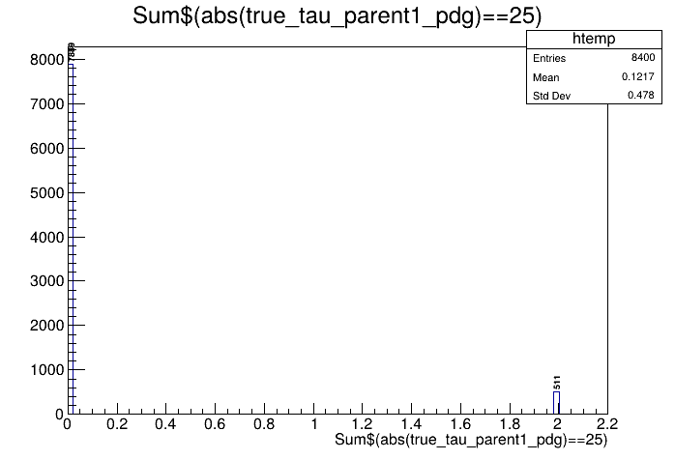
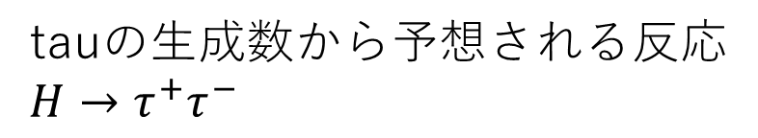
タウの真の起源(親粒子)と崩壊モードの総括
Higgs(25)
tauの生成数: 2個
tauの生成数から予想される反応 $H→τ^{+}τ^{−}$
事象数
$$H$$
$$τ^{+}$$
$$τ^{−}$$
構成は統計が少ないときと変わっていないため、tau対の合計のエネルギーも変わらず140GeVほどだと予想できる
1つのHからTauの生成された数

Slide 19
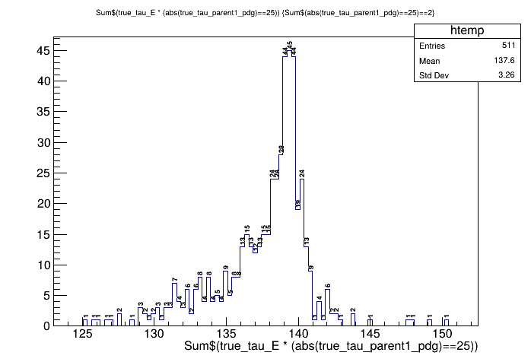
タウの物理的な真の起源(親粒子)と崩壊モードの総括
140GeVほどにピークが立っている
それより下のエネルギーはなだらかに個数が減り、それ以上は一気に減っている
Tauのペアの個数
=
H
の数
ISRやradiationによって、140 GeVより低いエネルギーを持つものが生まれている。
tau対のエネルギーが減る理由の1つは分かったが、エネルギーが増加している理由がわからない
ISRの例
[ VERBOSE "MySampleProcessor2_tau"] ====================================================================================================
[ VERBOSE "MySampleProcessor2_tau"] Event : 2 | Total MCParticles: 396[ VERBOSE "MySampleProcessor2_tau"] ----------------------------------------------------------------------------------------------------
[ VERBOSE "MySampleProcessor2_tau"] Idx PDG Energy Momentum(px, py, pz) Parents[Idx] Daughters[Idx] Decay Chain (PDG)
[ VERBOSE "MySampleProcessor2_tau"] ----------------------------------------------------------------------------------------------------
[ VERBOSE "MySampleProcessor2_tau"] 0 11 125 (0.875 ,0 ,125 ) - 2 3 11
[ VERBOSE "MySampleProcessor2_tau"] 1 -11 125 (0.875 ,0 ,-125 ) - 2 3 -11
[ VERBOSE "MySampleProcessor2_tau"] 2 11 123.6 (0.8654 ,0 ,123.6 ) 0 1 4 6 11->11
[ VERBOSE "MySampleProcessor2_tau"] 3 -11 110.5 (0.7732 ,0 ,-110.5 ) 0 1 5 7 11->-11
[ VERBOSE "MySampleProcessor2_tau"] 4 11 123.6 (0.8654 ,2.569e-06,123.6 ) 2 8 9 10 11->11->11
[ VERBOSE "MySampleProcessor2_tau"] 5 -11 110.5 (0.7732 ,-2.588e-06,-110.5 ) 3 8 9 10 11->-11->-11
[ VERBOSE "MySampleProcessor2_tau"] 6 22 3.804e-06 (-2.805e-06,-2.569e-06,-5.993e-08) 2 - 11->11->22
[ VERBOSE "MySampleProcessor2_tau"] 7 22 9.126e-06 (-1.711e-06,2.588e-06,-8.582e-06) 3 - 11->-11->22
[ VERBOSE "MySampleProcessor2_tau"] 8 15 56.75 (-31.74 ,30.71 ,35.6 ) 4 5 13 11->11->11->15
[ VERBOSE "MySampleProcessor2_tau"] 9 -15 46.52 (46.27 ,-3.963 ,2.131 ) 4 5 13 11->11->11->-15
[ VERBOSE "MySampleProcessor2_tau"] 10 25 130.8 (-12.89 ,-26.75 ,-24.55 ) 4 5 11 12 11->11->11->25
tau対のエネルギー
GeV

Slide 20
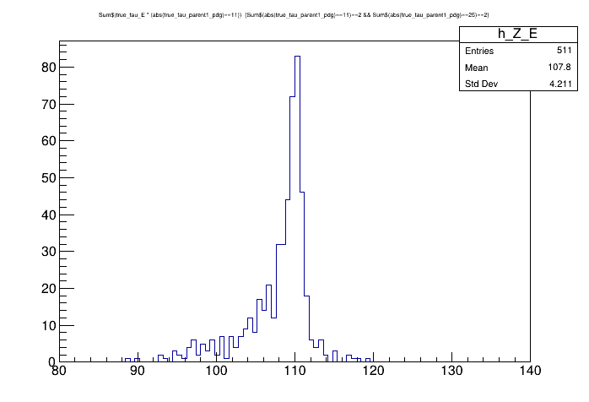
Hのエネルギーが増加している理由の調査
************************************
* Row * Zのエネルギー * Hのエネルギー*
************************************
* 7545 * 109.92071 * 139.29720 *
* 7555 * 97.206214 * 147.83342 *
* 7572 * 109.86408 * 140.55540 *
* 7573 * 113.10886 * 137.01545 *
GeV
ZからのTauから計算した、Zのエネルギー
Hのエネルギーが140 GeVより大きくなっているため、随伴生成されるZのエネルギーはエネルギー保存則より、110 GeV以下になっていると考えられる
そのため、 $E^{2}={\left|\vec{p}\right|}^{2}+m^{2}$よりZの質量が減少していると予想を立てた

Slide 21
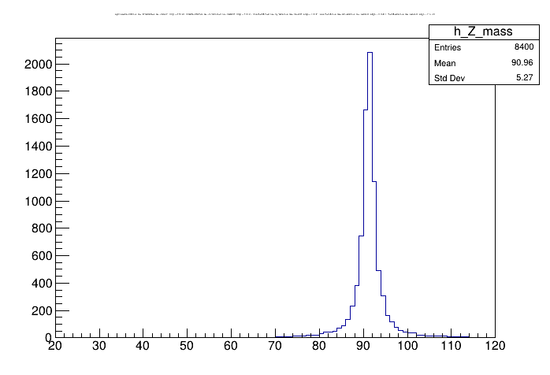
Zの質量について
Zからのtau対から計算した、Zの質量
実際にZの質量を再構成すると、質量が揺れていることがわかった
調べると実際にZの質量が揺れるらしい
ブライトウィグナー分布
GeV

Slide 22
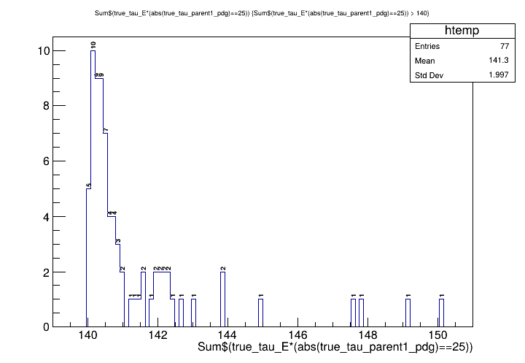
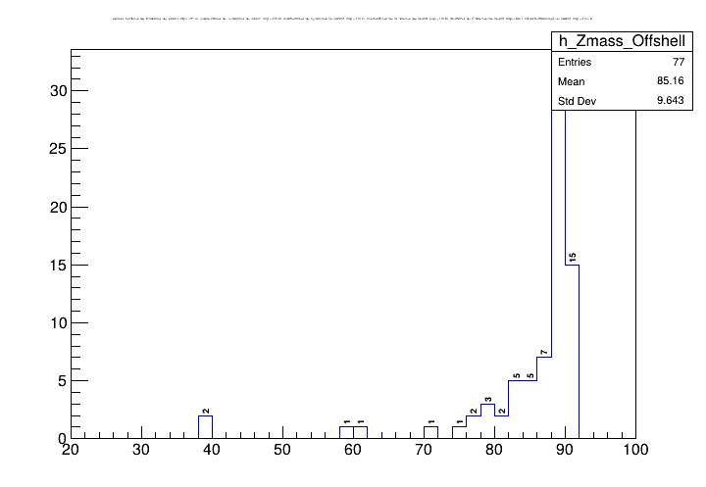
Zの質量について
Higgs(25)
Hのエネルギー
Hのエネルギーが140 GeV以上になっているところを拡大
GeV
Zの質量の90 GEV付近にピークが立っているが、明らかにそれよりも小さい質量を持つものが存在する
Hのエネルギーが140GeV以上のものに対するZの不変質量を表示
Notes:
Hmass_upper_140GeV
root [1] Tree->Scan("event : Sum$(true_tau_E*(abs(true_tau_parent1_pdg)==25))", "Sum$(true_tau_E*(abs(true_tau_parent1_pdg)==25)) > 140");
************************************
* Row * event * Sum$(tru *
************************************
* 90 * 90 * 140.78572 *
* 99 * 99 * 142.60543 *
* 118 * 118 * 140.26799 *
* 174 * 174 * 147.58126 *
* 184 * 184 * 142.47469 *
* 199 * 199 * 141.55630 *
* 382 * 382 * 141.33447 *
* 519 * 519 * 141.90716 *
* 556 * 556 * 140.54553 *
* 1229 * 1229 * 140.23656 *
* 1240 * 1240 * 141.81591 *
* 1795 * 1795 * 141.23008 *
* 1842 * 1842 * 140.11465 *
* 1853 * 1853 * 142.33164 *
* 1905 * 1905 * 143.83076 *
* 1917 * 1917 * 140.60052 *
* 2274 * 2274 * 140.08165 *
* 2381 * 2381 * 143.03509 *
* 2435 * 2435 * 140.15644 *
* 2802 * 2802 * 140.74492 *
* 2921 * 2921 * 140.37159 *
* 2932 * 2932 * 140.19385 *
* 3024 * 3024 * 140.00571 *
* 3142 * 3142 * 140.46098 *
* 3187 * 3187 * 140.18927 *
Type <CR> to continue or q to quit ==>
* 3219 * 3219 * 140.14683 *
* 3600 * 3600 * 142.16867 *
* 3950 * 3950 * 140.40163 *
* 3977 * 3977 * 141.93547 *
* 4095 * 4095 * 140.15652 *
* 4148 * 4148 * 142.16010 *
* 4207 * 4207 * 140.06151 *
* 4594 * 4594 * 140.17123 *
* 4778 * 4778 * 140.73310 *
* 4891 * 4891 * 142.11657 *
* 4902 * 4902 * 140.99201 *
* 4913 * 4913 * 140.34790 *
* 4997 * 4997 * 141.43608 *
* 5234 * 5234 * 140.20741 *
* 5270 * 5270 * 140.55028 *
* 5384 * 5384 * 140.71279 *
* 5502 * 5502 * 140.06158 *
* 5568 * 5568 * 140.25608 *
* 5756 * 5756 * 149.12260 *
* 5828 * 5828 * 140.82203 *
* 5916 * 5916 * 140.66669 *
* 5971 * 5971 * 140.08803 *
* 6025 * 6025 * 140.65783 *
* 6206 * 6206 * 144.95174 *
* 6337 * 6337 * 150.14760 *
Type <CR> to continue or q to quit ==>
* 6346 * 6346 * 140.31094 *
* 6424 * 6424 * 140.50316 *
* 6431 * 6431 * 140.22338 *
* 6443 * 6443 * 140.49616 *
* 6532 * 6532 * 140.21400 *
* 6538 * 6538 * 140.58987 *
* 6542 * 6542 * 140.34258 *
* 6719 * 6719 * 140.23663 *
* 6767 * 6767 * 140.91856 *
* 6983 * 6983 * 140.32821 *
* 6984 * 6984 * 140.92044 *
* 7017 * 7017 * 142.07886 *
* 7058 * 7058 * 140.49238 *
* 7515 * 7515 * 140.32770 *
* 7555 * 7555 * 147.83342 *
* 7572 * 7572 * 140.55540 *
* 7622 * 7622 * 140.26107 *
* 7735 * 7735 * 140.01544 *
* 7785 * 7785 * 143.82078 *
* 7834 * 7834 * 141.57000 *
* 8094 * 8094 * 140.43374 *
* 8176 * 8176 * 140.05809 *
* 8212 * 8212 * 140.90451 *
* 8254 * 8254 * 140.42918 *
* 8264 * 8264 * 140.17274 *
Type <CR> to continue or q to quit ==>
* 8314 * 8314 * 142.30332 *
* 8331 * 8331 * 140.32296 *
************************************
==> 77 selected entries
Zmass_from_Hmass_upper_140GeV
root [6] Tree->Scan("Sum$(true_tau_E*(abs(true_tau_parent1_pdg)==25)) : sqrt(pow(Sum$(true_tau_E*(abs(true_tau_parent1_p
************************************(abs(true_tau_parent1_pdg)==11)),2) - pow(Sum$(true_tau_py*(abs(true_tau_parent1_pdg
* Row * Sum$(true * sqrt(pow *bs(true_tau_parent1_pdg)==11)),2))", "Sum$(true_tau_E*(abs(true_tau_parent1_pdg)==25
************************************1_pdg)==11)==2");
* 90 * 140.78572 * 88.641100 *
* 99 * 142.60543 * 79.223129 *
* 118 * 140.26799 * 88.938959 *
* 174 * 147.58126 * 38.379424 *
* 184 * 142.47469 * 81.548726 *
* 199 * 141.55630 * 85.157938 *
* 382 * 141.33447 * 86.049636 *
* 519 * 141.90716 * 83.142192 *
* 556 * 140.54553 * 88.641101 *
* 1229 * 140.23656 * 90.204223 *
* 1240 * 141.81591 * 83.080038 *
* 1795 * 141.23008 * 86.452281 *
* 1842 * 140.11465 * 89.259165 *
* 1853 * 142.33164 * 83.673828 *
* 1905 * 143.83076 * 77.651023 *
* 1917 * 140.60052 * 89.735635 *
* 2274 * 140.08165 * 90.424839 *
* 2381 * 143.03509 * 79.309732 *
* 2435 * 140.15644 * 88.684691 *
* 2802 * 140.74492 * 89.334912 *
* 2921 * 140.37159 * 88.527652 *
* 2932 * 140.19385 * 90.184234 *
* 3024 * 140.00571 * 88.023840 *
* 3142 * 140.46098 * 89.516703 *
* 3187 * 140.18927 * 89.676779 *
Type <CR> to continue or q to quit ==>
* 3219 * 140.14683 * 89.585860 *
* 3600 * 142.16867 * 83.250371 *
* 3950 * 140.40163 * 90.424184 *
* 3977 * 141.93547 * 81.404840 *
* 4095 * 140.15652 * 89.711814 *
* 4148 * 142.16010 * 76.333029 *
* 4207 * 140.06151 * 89.193275 *
* 4594 * 140.17123 * 90.521291 *
* 4778 * 140.73310 * 82.597889 *
* 4891 * 142.11657 * 84.785518 *
* 4902 * 140.99201 * 87.689752 *
* 4913 * 140.34790 * 89.918695 *
* 4997 * 141.43608 * 84.515806 *
* 5234 * 140.20741 * 90.463943 *
* 5270 * 140.55028 * 88.179895 *
* 5384 * 140.71279 * 89.582476 *
* 5502 * 140.06158 * 87.833159 *
* 5568 * 140.25608 * 88.102119 *
* 5756 * 149.12260 * 59.238890 *
* 5828 * 140.82203 * 87.498560 *
* 5916 * 140.66669 * 87.844673 *
* 5971 * 140.08803 * 90.854920 *
* 6025 * 140.65783 * 89.938575 *
* 6206 * 144.95174 * 74.571952 *
* 6337 * 150.14760 * 39.043212 *
Type <CR> to continue or q to quit ==>
* 6346 * 140.31094 * 88.626870 *
* 6424 * 140.50316 * 89.787712 *
* 6431 * 140.22338 * 89.058205 *
* 6443 * 140.49616 * 89.610972 *
* 6532 * 140.21400 * 90.823010 *
* 6538 * 140.58987 * 88.426607 *
* 6542 * 140.34258 * 90.373309 *
* 6719 * 140.23663 * 90.169286 *
* 6767 * 140.91856 * 89.199980 *
* 6983 * 140.32821 * 89.982140 *
* 6984 * 140.92044 * 88.304288 *
* 7017 * 142.07886 * 84.839992 *
* 7058 * 140.49238 * 90.066719 *
* 7515 * 140.32770 * 89.293382 *
* 7555 * 147.83342 * 60.163831 *
* 7572 * 140.55540 * 88.072819 *
* 7622 * 140.26107 * 90.769777 *
* 7735 * 140.01544 * 90.345109 *
* 7785 * 143.82078 * 79.758962 *
* 7834 * 141.57000 * 84.742118 *
* 8094 * 140.43374 * 89.959421 *
* 8176 * 140.05809 * 89.009601 *
* 8212 * 140.90451 * 87.123415 *
* 8254 * 140.42918 * 90.111710 *
* 8264 * 140.17274 * 90.857900 *
Type <CR> to continue or q to quit ==>
* 8314 * 142.30332 * 71.469460 *
* 8331 * 140.32296 * 89.477697 *
************************************
==> 77 selected entries

Slide 23
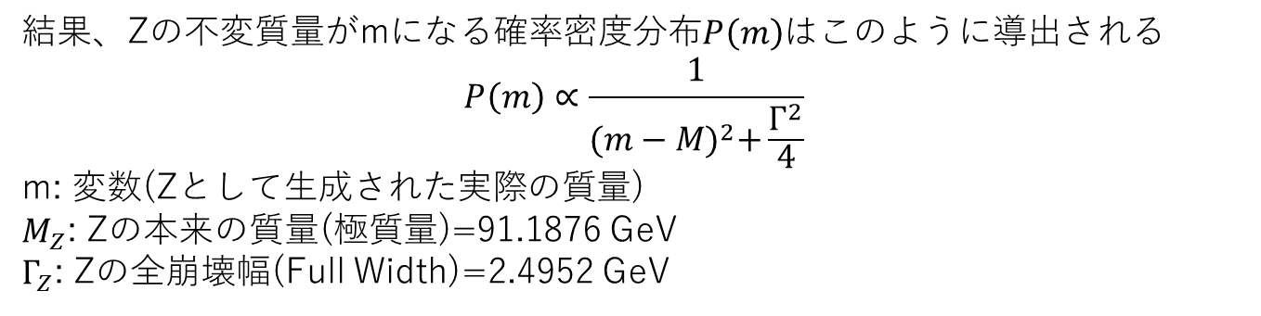
Zの質量分布の計算
Zの質量が本当にこのように分布するか気になったので確かめた
Zは寿命が短い。不確定性原理より$∆E∆t≥\frac{ℏ}{2}$なので、寿命が短いせいでエネルギー(質量)が揺れる。
質量の揺れ度合いを表したものがブライトウィグナー分布でZはこれに従う。
結果、Zの不変質量がmになる確率密度分布$P\left(m\right)$はこのように導出される
$$P\left(m\right)∝\frac{1}{{(m−M)}^{2}+\frac{Γ^{2}}{4}}$$
m: 変数(Zとして生成された実際の質量)
$M_{Z}$: Zの本来の質量(極質量)=91.1876 GeV
$Γ_{Z}$: Zの全崩壊幅(Full Width)=2.4952 GeV
高エネルギー下で生成されるものは、特殊相対性理論の効果が加わり、相対論的ブライトウィグナー分布に従うようになるらしいが、難しくて追えないので今回は非相対論的なブライトウィグナー分布で確かめてみる
Notes:
参考 Zの質量について https://hep-www.px.tsukuba.ac.jp/~doraemon/class/exp3/Jikken3Day6.pdf
http://pdg.ihep.su/tables/rpp2022-sum-gauge-higgs-bosons.pdf
https://research.kek.jp/people/kondo/physics/unstable-particle.pdf
https://grokipedia.com/page/Relativistic_Breit%E2%80%93Wigner_distribution
Zの寿命 2.64*10^-25 s

Slide 24
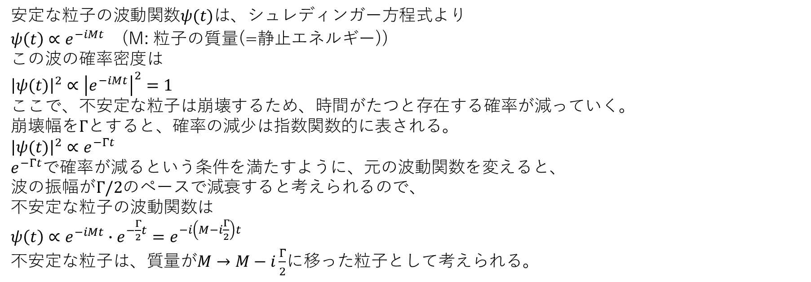
ブライトウィグナー分布(非相対論的)①
安定な粒子の波動関数$ψ(t)$は、シュレディンガー方程式より
$ψ\left(t\right)∝e^{−iMt}$(M: 粒子の質量(=静止エネルギー))
この波の確率密度は
${\left|ψ(t)\right|}^{2}∝{\left|e^{−iMt}\right|}^{2}=1$
ここで、不安定な粒子は崩壊するため、時間がたつと存在する確率が減っていく。
崩壊幅を$Γ$とすると、確率の減少は指数関数的に表される。
${\left|ψ(t)\right|}^{2}∝e^{−Γt}$
$e^{−Γt}$で確率が減るという条件を満たすように、元の波動関数を変えると、
波の振幅が$Γ/2$のペースで減衰すると考えられるので、
不安定な粒子の波動関数は
$ψ\left(t\right)∝e^{−iMt}∙e^{−\frac{Γ}{2}t}=e^{−i\left(M−i\frac{Γ}{2}\right)t}$
不安定な粒子は、質量が$M→M−i\frac{Γ}{2}$に移った粒子として考えられる。
M: 極質量
m: 観測される不変質量
Notes:
https://research.kek.jp/people/kondo/physics/unstable-particle.pdf

Slide 25
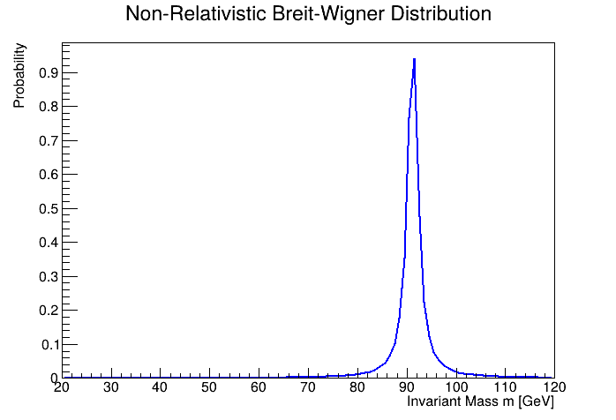
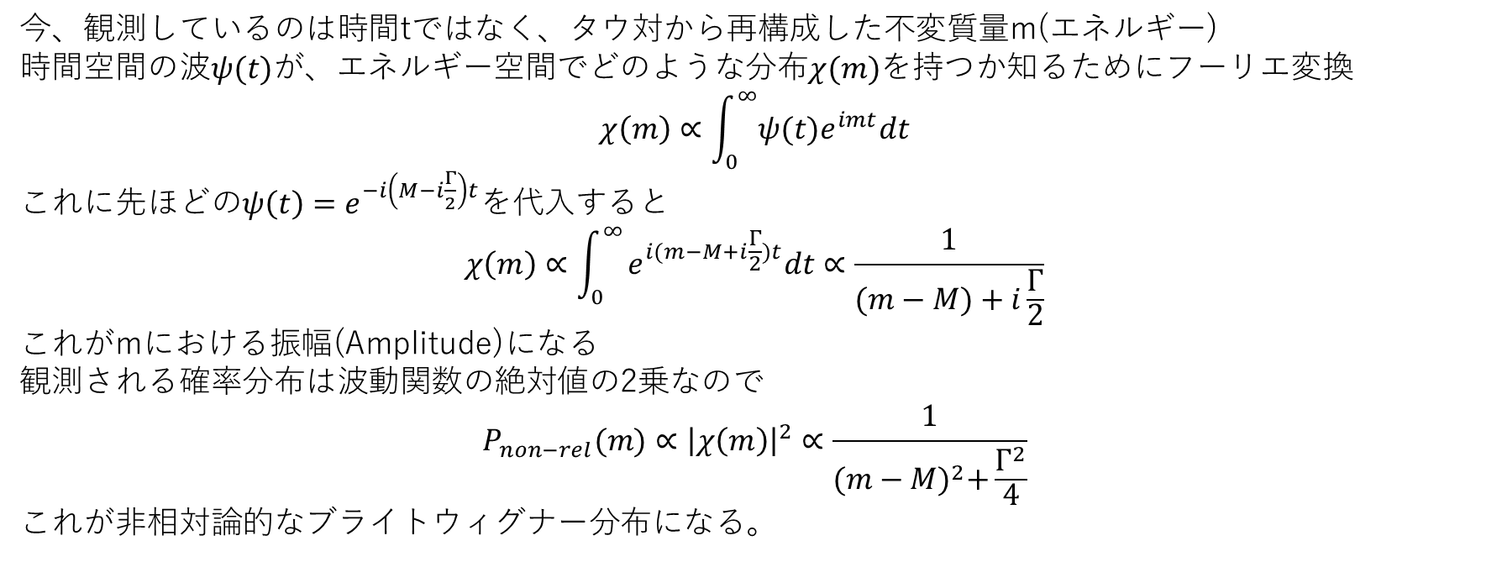
ブライトウィグナー分布(非相対論的)②
今、観測しているのは時間tではなく、タウ対から再構成した不変質量m(エネルギー)
時間空間の波$ψ(t)$が、エネルギー空間でどのような分布$χ(m)$を持つか知るためにフーリエ変換
$$χ\left(m\right)∝\int_{0}^{∞}{ψ(t)e^{imt}dt}$$
これに先ほどの$ψ\left(t\right)=e^{−i\left(M−i\frac{Γ}{2}\right)t}$を代入すると
$$χ\left(m\right)∝\int_{0}^{∞}{e^{i(m−M+i\frac{Γ}{2})t}dt}∝\frac{1}{(m−M)+i\frac{Γ}{2}}$$
これがmにおける振幅(Amplitude)になる
観測される確率分布は波動関数の絶対値の2乗なので
$$P_{non−rel}(m)∝{\left|χ\left(m\right)\right|}^{2}∝\frac{1}{{(m−M)}^{2}+\frac{Γ^{2}}{4}}$$
これが非相対論的なブライトウィグナー分布になる。
M: 極質量
m: 観測される不変質量
Notes:
TF1 *f_nonrel = new TF1("f_nonrel", "1.0 * ([2]*[2]/4.0) / (pow(x - [1], 2) + ([2]*[2]/4.0))", 0, 1000);
f_nonrel->SetParameters(1.0, 91.1876, 2.4952);
double total_nonrel = f_nonrel->Integral(0, 1000);
double offshell_nonrel = f_nonrel->Integral(20, 80);
cout << "Non-Relativistic Probability (20-80 GeV): " << (offshell_nonrel / total_nonrel) * 100.0 << " %" << endl;
Non-Relativistic Probability (20-80 GeV): 2.99161 %

Slide 26
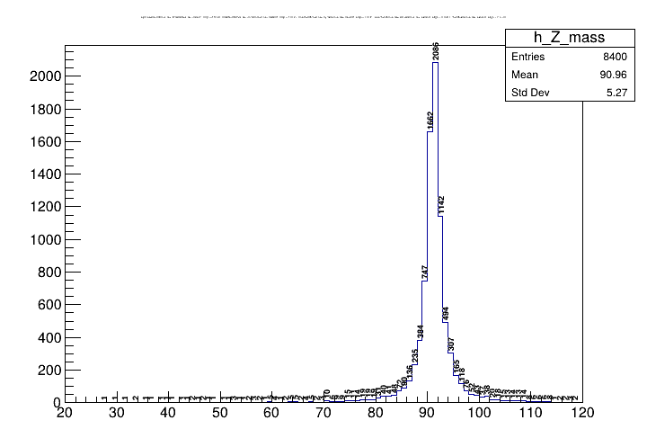
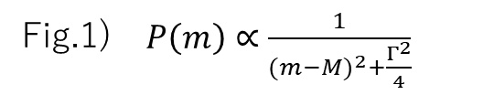
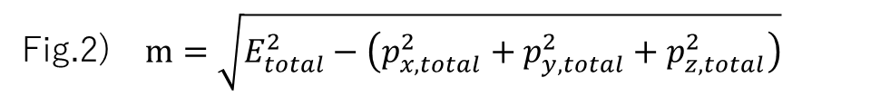
Zの質量分布を計算で出す
実際にヒストグラムにおこすと、90GeV付近でピークが立つものが出来た。
Fig.1) $P\left(m\right)∝\frac{1}{{(m−M)}^{2}+\frac{Γ^{2}}{4}}$
2.99%
Fig.2) $m=\sqrt{E_{total}^{2}−\left(p_{x,total}^{2}+p_{y,total}^{2}+p_{z,total}^{2}\right)}$
Fig.1
Zの不変質量
GeV
どちらも似たような形になった
20GeVから80GeVまでの存在確率
Fig.1 → 2.99 %
Fig.2 → 2.42%
Fig.2での結果の統計誤差は0.17％でFig1との差が3.5σ程度なので微妙
2.42%
相対論的なブライトウィグナー分布を試してみる必要がある。
グリーン関数とかわからなくて苦戦中
Fig.2
Zの不変質量
GeV
Notes:
https://pdg.lbl.gov/2022/tables/rpp2022-sum-gauge-higgs-bosons.pdf
TF1 *f_nonrel = new TF1("f_nonrel", "1.0 * ([2]*[2]/4.0) / (pow(x - [1], 2) + ([2]*[2]/4.0))", 0, 1000);
f_nonrel->SetParameters(1.0, 91.1876, 2.4952);
double total_nonrel = f_nonrel->Integral(0, 1000);
double offshell_nonrel = f_nonrel->Integral(20, 80);
cout << "Non-Relativistic Probability (20-80 GeV): " << (offshell_nonrel / total_nonrel) * 100.0 << " %" << endl;
Non-Relativistic Probability (20-80 GeV): 2.99161 %
root [6] TString mZ = "sqrt(pow(Sum$(true_tau_E*(abs(true_tau_parent1_pdg)==11)),2) - pow(Sum$(true_tau_px*(abs(true_tau_parent1_pdg)==11)),2) - pow(Sum$(true_tau_py*(abs(true_tau_parent1_pdg)==11)),2) - pow(Sum$(true_tau_pz*(abs(true_tau_parent1_pdg)==11)),2))";
root [7] TString isZ = "Sum$(abs(true_tau_parent1_pdg)==11)==2";
root [8] double total = Tree->GetEntries(Form("%s && %s > 20 && %s < 120", isZ.Data(), mZ.Data(), mZ.Data()));
root [9] double offshell = Tree->GetEntries(Form("%s && %s > 20 && %s < 80", isZ.Data(), mZ.Data(), mZ.Data()));
root [10] cout << "Simulation Off-shell Fraction: " << (offshell / total) * 100.0 << " %" << endl;
Simulation Off-shell Fraction: 2.41724 %
// 1. 変数と条件式の再定義
TString mZ = "sqrt(pow(Sum$(true_tau_E*(abs(true_tau_parent1_pdg)==11)),2) - pow(Sum$(true_tau_px*(abs(true_tau_parent1_pdg)==11)),2) - pow(Sum$(true_tau_py*(abs(true_tau_parent1_pdg)==11)),2) - pow(Sum$(true_tau_pz*(abs(true_tau_parent1_pdg)==11)),2))";TString isZ = "Sum$(abs(true_tau_parent1_pdg)==11)==2";
// 2. total と offshell の再計算
double total = Tree->GetEntries(Form("%s && %s > 20 && %s < 120", isZ.Data(), mZ.Data(), mZ.Data()));double offshell = Tree->GetEntries(Form("%s && %s > 20 && %s < 80", isZ.Data(), mZ.Data(), mZ.Data()));
// 3. 確率と正しい統計誤差の計算
double p_sim = offshell / total;
double sigma_stat_correct = sqrt(p_sim * (1.0 - p_sim) / total);
// 4. 結果の表示
cout << "----------------------------------------" << endl;
cout << "Total Z events (20-120 GeV) : " << total << endl;
cout << "Off-shell events (20-80 GeV): " << offshell << endl;
cout << "Simulation Off-shell Fraction: " << p_sim * 100.0 << " %" << endl;
cout << "Correct Statistical Error : " << sigma_stat_correct * 100.0 << " %" << endl;
cout << "----------------------------------------" << endl;
root [12] cout << "Total Z events (20-120 GeV) : " << total << endl;
Total Z events (20-120 GeV) : 8398
root [13] cout << "Off-shell events (20-80 GeV): " << offshell << endl;
Off-shell events (20-80 GeV): 203
root [14] cout << "Simulation Off-shell Fraction: " << p_sim * 100.0 << " %" << endl;
Simulation Off-shell Fraction: 2.41724 %
root [15] cout << "Correct Statistical Error : " << sigma_stat_correct * 100.0 << " %" << endl;
Correct Statistical Error : 0.167594 %

Slide 27
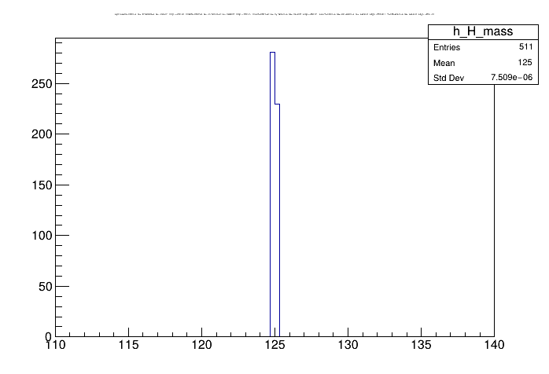
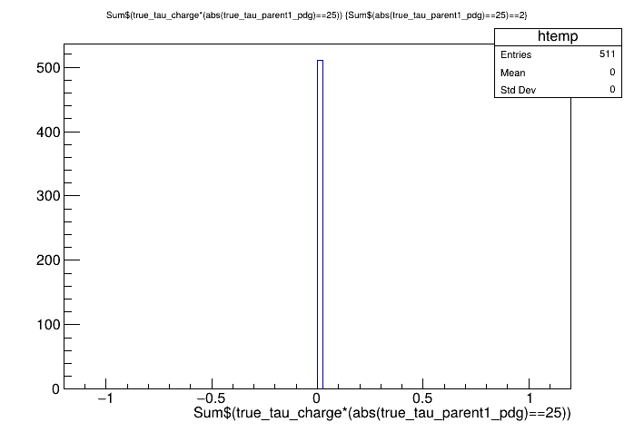
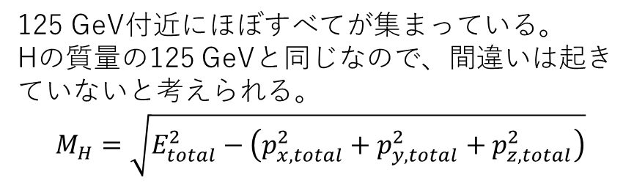
Hからのtauから計算した、Hmass、電荷
125 GeV付近にほぼすべてが集まっている。
Hの質量の125 GeVと同じなので、間違いは起きていないと考えられる。
$$M_{H}=\sqrt{E_{total}^{2}−\left(p_{x,total}^{2}+p_{y,total}^{2}+p_{z,total}^{2}\right)}$$
Hからのtauから計算した、Hの質量
GeV
Hから生まれたtauの合計の電荷は0のところにすべて集まっている。Hの電荷も0なので、電荷保存則において間違いは起きていないと考えられる。
Hからのtauから計算した、Hの電荷
e 電気素量

Slide 28
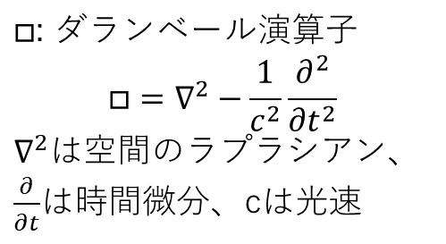
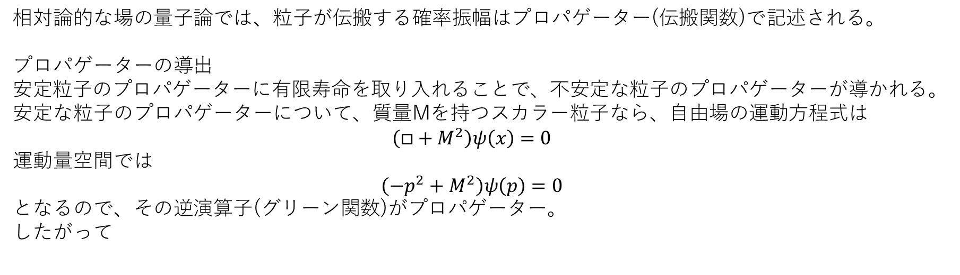
相対論的なブライトウィグナー分布
相対論的な場の量子論では、粒子が伝搬する確率振幅はプロパゲーター(伝搬関数)で記述される。
プロパゲーターの導出
安定粒子のプロパゲーターに有限寿命を取り入れることで、不安定な粒子のプロパゲーターが導かれる。
安定な粒子のプロパゲーターについて、質量Mを持つスカラー粒子なら、自由場の運動方程式は
$$\left(□+M^{2}\right)ψ\left(x\right)=0$$
運動量空間では
$$\left(−p^{2}+M^{2}\right)ψ\left(p\right)=0$$
となるので、その逆演算子(グリーン関数)がプロパゲーター。
したがって
Schwartz "Quantum Field Theory" Eq (24.38)
$□$: ダランベール演算子
$$□=∇^{2}−\frac{1}{c^{2}}\frac{∂^{2}}{{∂t}^{2}}$$
$∇^{2}$は空間のラプラシアン、$\frac{∂}{∂t}$は時間微分、cは光速

Slide 29
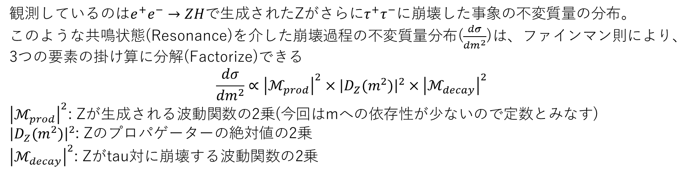
相対論的なブライトウィグナー分布
観測しているのは$e^{+}e^{−}→ZH$で生成されたZがさらに$τ^{+}τ^{−}$に崩壊した事象の不変質量の分布。
このような共鳴状態(Resonance)を介した崩壊過程の不変質量分布($\frac{dσ}{{dm}^{2}}$)は、ファインマン則により、
3つの要素の掛け算に分解(Factorize)できる
$$\frac{dσ}{{dm}^{2}}∝{\left|ℳ_{prod}\right|}^{2}×{\left|D_{Z}(m^{2})\right|}^{2}×{\left|ℳ_{decay}\right|}^{2}$$
${\left|ℳ_{prod}\right|}^{2}$: Zが生成される波動関数の2乗(今回はmへの依存性が少ないので定数とみなす)
${\left|D_{Z}(m^{2})\right|}^{2}$: Zのプロパゲーターの絶対値の2乗
${\left|ℳ_{decay}\right|}^{2}$: Zがtau対に崩壊する波動関数の2乗

Slide 30
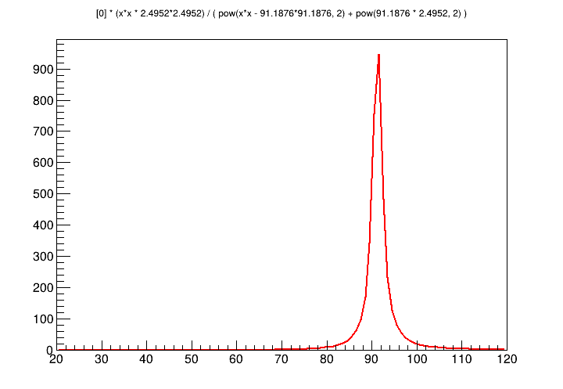

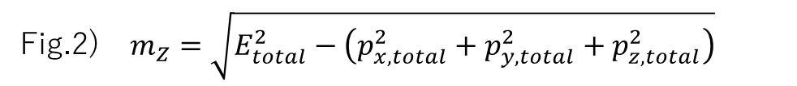
Zの質量分布を計算で出す
実際にヒストグラムにおこすと、90GeV付近でピークが立つものが出来た。
2.16%
Fig.1) $P\left(m\right)∝\frac{m^{2}}{{(m^{2}−M^{2})}^{2}+M^{2}Γ^{2}}$
Fig.1
Zの不変質量
GeV
Fig.2) $m_{Z}=\sqrt{E_{total}^{2}−\left(p_{x,total}^{2}+p_{y,total}^{2}+p_{z,total}^{2}\right)}$
どちらも似たような形になった
20GeVから80GeVまでの存在確率
Fig.1 → 2.16 %
Fig.2 → 2.42%
シミュレーションでの結果の統計誤差は0.17%で1.5σ程度なのでずれの範囲内だと思われる
2.42%
Fig.2
Zの不変質量
GeV
Notes:
https://pdg.lbl.gov/2022/tables/rpp2022-sum-gauge-higgs-bosons.pdf
root [13] TF1 *f_Z_RBW = new TF1("f_Z_RBW", "[0] * (x*x * 2.4952*2.4952) / ( pow(x*x - 91.1876*91.1876, 2) + pow(91.1876 * 2.4952, 2) )", 20, 120);
root [14] f_Z_RBW->SetParameter(0, 1000);
root [15] f_Z_RBW->SetLineColor(kRed);
root [16] f_Z_RBW->Draw();
root [17] Info in <TCanvas::Print>: file /home/haruk/machine_learning/tokyo/hikitsugi/higgs_tauchannel/tauchan_16/Zmass_from_calculation.png has been created
^C
root [17] double area_total = f_Z_RBW->Integral(20, 120);
root [18] double area_offshell = f_Z_RBW->Integral(20, 80);
root [19] std::cout << "Off-shell Probability (20-80 GeV): " << (area_offshell / area_total) * 100.0 << " %" << std::endl;
Off-shell Probability (20-80 GeV): 2.16154 %
root [6] TString mZ = "sqrt(pow(Sum$(true_tau_E*(abs(true_tau_parent1_pdg)==11)),2) - pow(Sum$(true_tau_px*(abs(true_tau_parent1_pdg)==11)),2) - pow(Sum$(true_tau_py*(abs(true_tau_parent1_pdg)==11)),2) - pow(Sum$(true_tau_pz*(abs(true_tau_parent1_pdg)==11)),2))";
root [7] TString isZ = "Sum$(abs(true_tau_parent1_pdg)==11)==2";
root [8] double total = Tree->GetEntries(Form("%s && %s > 20 && %s < 120", isZ.Data(), mZ.Data(), mZ.Data()));
root [9] double offshell = Tree->GetEntries(Form("%s && %s > 20 && %s < 80", isZ.Data(), mZ.Data(), mZ.Data()));
root [10] cout << "Simulation Off-shell Fraction: " << (offshell / total) * 100.0 << " %" << endl;
Simulation Off-shell Fraction: 2.41724 %
// 1. 変数と条件式の再定義
TString mZ = "sqrt(pow(Sum$(true_tau_E*(abs(true_tau_parent1_pdg)==11)),2) - pow(Sum$(true_tau_px*(abs(true_tau_parent1_pdg)==11)),2) - pow(Sum$(true_tau_py*(abs(true_tau_parent1_pdg)==11)),2) - pow(Sum$(true_tau_pz*(abs(true_tau_parent1_pdg)==11)),2))";TString isZ = "Sum$(abs(true_tau_parent1_pdg)==11)==2";
// 2. total と offshell の再計算
double total = Tree->GetEntries(Form("%s && %s > 20 && %s < 120", isZ.Data(), mZ.Data(), mZ.Data()));double offshell = Tree->GetEntries(Form("%s && %s > 20 && %s < 80", isZ.Data(), mZ.Data(), mZ.Data()));
// 3. 確率と正しい統計誤差の計算
double p_sim = offshell / total;double sigma_stat_correct = sqrt(p_sim * (1.0 - p_sim) / total);
// 4. 結果の表示
cout << "----------------------------------------" << endl;
cout << "Total Z events (20-120 GeV) : " << total << endl;
cout << "Off-shell events (20-80 GeV): " << offshell << endl;
cout << "Simulation Off-shell Fraction: " << p_sim * 100.0 << " %" << endl;
cout << "Correct Statistical Error : " << sigma_stat_correct * 100.0 << " %" << endl;
cout << "----------------------------------------" << endl;
root [12] cout << "Total Z events (20-120 GeV) : " << total << endl;
Total Z events (20-120 GeV) : 8398
root [13] cout << "Off-shell events (20-80 GeV): " << offshell << endl;
Off-shell events (20-80 GeV): 203
root [14] cout << "Simulation Off-shell Fraction: " << p_sim * 100.0 << " %" << endl;
Simulation Off-shell Fraction: 2.41724 %
root [15] cout << "Correct Statistical Error : " << sigma_stat_correct * 100.0 << " %" << endl;
Correct Statistical Error : 0.167594 %

Slide 31
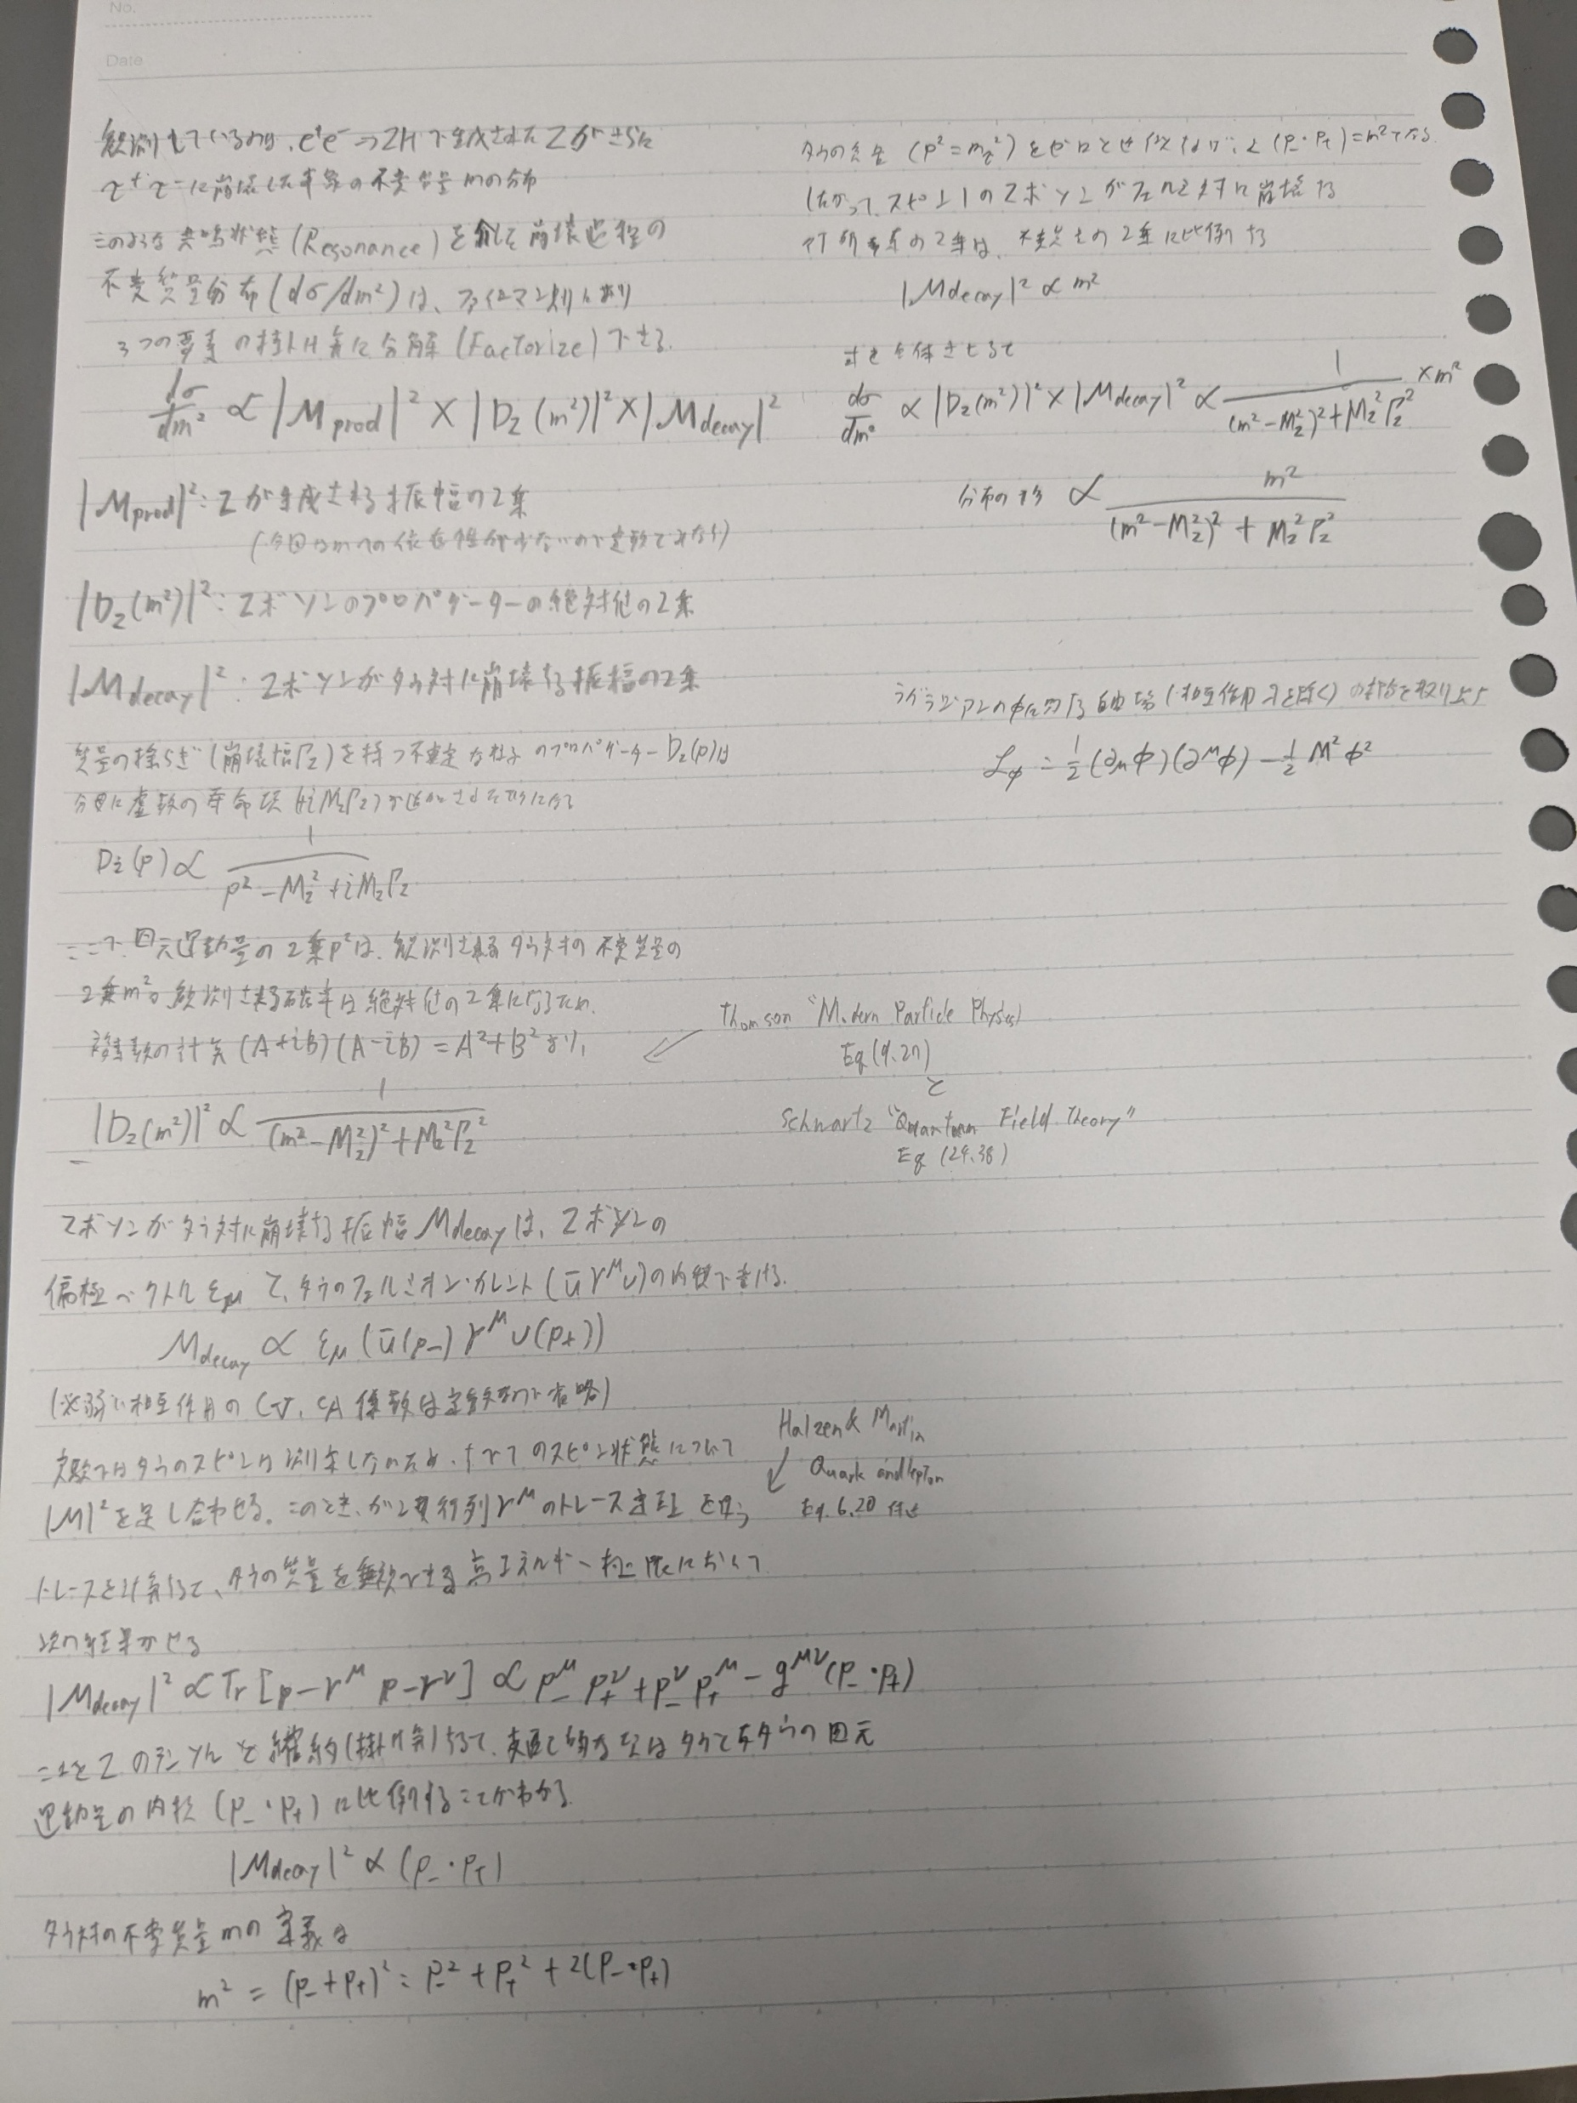
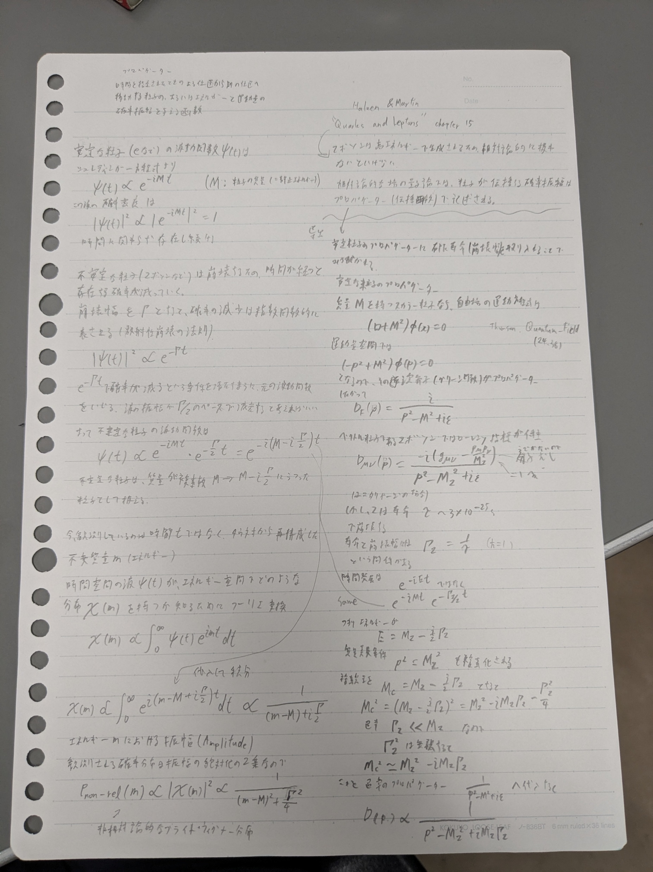
計算式

Slide 32





タウの物理的な真の起源(親粒子)と崩壊モードの総括
Z{$e^{−}$(11)$e^{+}$(-11)}
Z由来のtauが生じるとき、ZにはZH随伴生成で生成されるものと、Hの崩壊から生成されるものがあると考えられる
一度に全部考えると面倒なので、ここではZH随伴生成でのZがtauの親粒子になったものだけを考える
しかし、このZは省略されてしまっているため、データ上では$e^{−}e^{+}$が親粒子だと記録されている。
電子
1つの電子($±$どちらも)から2つのtauが生まれている
考えている反応は
$$\text{Z}\text{\{}e^{−}e^{+}\text{\}}→τ^{+}τ^{−}$$
~Pe3e3h.eL.pR.n000.d_dstm_15089_1.slcioファイルで走らせているのでこの反応は決められている
$$e^{+}$$
陽電子
$$Z^{∗}$$
$$H$$
$$τ^{+}$$
$$e^{−}$$
省略されている
$$Z$$
$$τ^{−}$$
Tauの数

Slide 33

タウの物理的な真の起源(親粒子)と崩壊モードの総括
Z{$e^{−}$(11)$e^{+}$(-11)}
エネルギー保存則より
${{E_{Z}=E}_{init}−E}_{H}$なので
$E_{Z}≈110 GeV$だと予想される。
Tauのペアの個数
=
Z
の数
110 GeVにピークが立っている。
Hと同じように、それ以下のエネルギーは緩やかに個数が減り、それ以上は一気に減っている。
Hの場合と同じように110 GeVより小さいものは、ISRなどradiationによってエネルギーを取られているものとZの質量が小さいものだと考えられる。
110 GeVより大きいものはZの質量が大きかったものだと考えられるが、もっと慎重に確認する必要がある。
Zからのtauから計算された、Zのエネルギー
GeV

Slide 34








Tau lepton
分類 (合計分岐比) | 崩壊生成物 | 生成物記号の例 ($τ^{−}$の場合) | 分岐比
ハドロン崩壊 (約64.79%) | 荷電パイ中間子, 中性パイ中間子, タウニュートリノ | $π^{−}$, $π^{0}$, $ν_{τ}$ | 25.49%
 | 荷電パイ中間子, タウニュートリノ | $π^{−}$, $ν_{τ}$ | 10.82%
 | 荷電パイ中間子, 中性パイ中間子, タウニュートリノ | $π^{−}$, $2π^{0}$, $ν_{τ}$ | 9.26%
 | 荷電パイ中間子, タウニュートリノ | $π^{−}$, $π^{+}$, $π^{−}$, $ν_{τ}$ | 8.99%
 | 荷電パイ中間子, 中性パイ中間子, タウニュートリノ | $π^{−}$, $π^{+}$, $π^{−}$, $π^{0}$, $ν_{τ}$ | 2.74%
 | 荷電パイ中間子, 中性パイ中間子, タウニュートリノ | $π^{−}$, $3π^{0}$, $ν_{τ}$ | 1.04%
レプトン崩壊 (約35.21%) | 電子, 電子反ニュートリノ, タウニュートリノ | $e^{−}$, $\overline{ν_{e}}$, $ν_{τ}$ | 17.82%
 | ミューオン, ミューオン反ニュートリノ, タウニュートリノ | $μ^{−}$, $\overline{ν_{μ}}$, $ν_{τ}$ | 17.39%
質量(静止): $1.77 GeV$
平均寿命: $2.90×{10}^{−13} s$
電気素量(e)と等しい電荷と1/2スピンをもつ
弱い相互作用でハドロンに崩壊しうる唯一のレプトン
レプトンに崩壊するときも弱い相互作用
$$ν_{τ}$$
$$ν_{τ}$$
$$τ^{−}$$
$$\overline{ν_{l}}\left(\overline{ν_{e}},\overline{ν_{μ}}\right)$$
$$τ^{−}$$
$$\overline{q}\left(\overline{u}\right)$$
$$W^{−}$$
強い相互作用
中間子
弱い相互作用
$$W^{−}$$
$$l^{−}\left(e^{−},μ^{−}\right)$$
$$q\left(d,s\right)$$

Slide 35

4-momentumの定義
4-momentum($p^{μ}$)は特殊相対性理論の枠組みであるミンコフスキー空間において、粒子の運動を記述するための4成分ベクトルである。
光速(c)を1として、 4-momentum$p^{μ}$は以下のように定義される。
$$p^{μ}=\left(E,p_{x},p_{y},p_{z}\right)=\left(E,\vec{p}\right)$$
Energy($E$)(時間成分)
粒子が持つTotal energy(静止質量エネルギーと運動エネルギーの合計)を意味する。ミンコフスキー空間における時間並進(time translation)と共役するネーター電荷。
≒時間を進めても物理法則が変わらない->エネルギーが保存する
Momentum($\vec{p}$)(空間成分)
3次元空間における空間運動量を意味する。空間並進(Space translation)と共役するネーター電荷。
≒場所を移動しても物理法則が変わらない->運動量が保存する
4-momentum自身のローレンツ不変な内積は、座標系に依存せず、常にその粒子の不変質量(Invariant mass)の2乗と一致する。
$$p_{μ}p^{μ}=E^{2}−{\left|\vec{p}\right|}^{2}=m^{2}$$

Slide 36



マンデルスタム変数
マンデルスタム変数(s,t,u)は、2→2のScattering process(例: Particle ①+② → Particle ③+④)の運動を、座標系に依存しない不変ローレンツスカラー(Lorentz invariant scalar)として記述するための値。それぞれの粒子の4-momentumを$p_{1},p_{2},p_{3},p_{4}$とする。
s(重心衝突エネルギーの2乗)
$$s={\left(p_{1}+p_{2}\right)}^{2}$$
Initial state(粒子①と②)の4-momentumの合計の2乗。これがs-channelの相互作用のトポロジー(interaction topologyに対応する。
Physical meaning: Particle 1 と 2 が Annihilation (対消滅) して 1つの Intermediate resonance (中間状態の共鳴粒子) を形成し、そこから Particle 3 と 4 が Decay する process です。
t(Momentum transfer squared)
$$t={\left(p_{1}−p_{3}\right)}^{2}$$
Particle 1 から Particle 3 へ遷移する際の 4-momentum の difference の square です。t-channel (tチャネル) に対応する。
Physical meaning: Particle 1 と 2 が Intermediate particle を Exchange (交換) して Particle 3 と 4 へと Scattering (散乱) する process を意味する。
$$\overline{q}$$
$$e^{+}$$
$$Z^{∗}$$
$$H$$
$$q$$
$$\overline{ν_{e}}$$
$$e^{−}$$
$$Z$$
$$ν_{e}$$
$$e^{−}$$
$$ν_{e}$$
$$\overline{q}$$
$$W^{−}$$
$$H$$
$$W^{+}$$
$$q$$
$$e^{+}$$
$$\overline{ν_{e}}$$
Notes:
https://web2.ph.utexas.edu/~vadim/Classes/2022f/STU.pdf

Slide 37

マンデルスタム変数
u (Crossed momentum transfer squared)
$$u={\left(p_{1}−p_{4}\right)}^{2}$$
tと symmetry の関係にある変数で、u-channelに対応する。Particle 3 と 4 の phase space を swap した cross section の calculation 等で使用される。

Slide 38


The Difference in Production Mechanisms
WW-fusion (t-channel)
電子と陽電子が仮想的なWボソンを放出し、それが融合するすれ違い型反応。
Higgsstrahlung(s-channel)
電子と陽電子が正面衝突し、エネルギーを1点に集中させる対消滅型反応。
$$σ(s)∝1/s$$
重心系エネルギー $\sqrt{s}$ が上がるほど、粒子の波長が短くなり衝突確率が減少する。
ILC250でピークを迎え、その後急激に低下する。
$$e^{−}$$
$$ν_{e}$$
$$\overline{q}$$
$$W^{−}$$
$$H$$
$$\overline{q}$$
$$e^{+}$$
$$W^{+}$$
$$Z^{∗}$$
$$H$$
$$q$$
$$q$$
$$e^{+}$$
$$\overline{ν_{e}}$$
$$\overline{ν_{e}}$$
$$e^{−}$$
$$Z$$
Sチャンネル
$$ν_{e}$$
Tチャンネル
WWフュージョン

Slide 39



Zの質量が変動することについて①
ハイゼンベルクの不確定性原理(Heisenberg's Uncertainty Principle)
量子力学ではエネルギー(E)と時間(t)の間には、同時に正確な値を決定できないという関係がある
$$∆E∆t≥\frac{ℏ}{2}$$
Zボソンは極めて不安定な粒子であり、生成されてから崩壊するまでの寿命($∆t$)が約 $3×{10}^{−25}$秒しかない。
寿命$∆t$が極端に短いということは、数式上、エネルギー($≒$質量)の不確定性 $∆E$が必然的に大きくなることを意味する。
この質量の不確定性の幅を、素粒子物理学では 崩壊幅（Decay Width: $Γ$） と呼ぶ。Zの場合、$Γ_{Z}≈2.5$ GeV という幅を持っているので、Zは$91.2±2.5$ GeV程度の幅で質量がぼやけている。
$91.2±2.5$ GeVの範囲からはみ出ているものもある
ブライト・ウィグナー分布と仮想粒子？
Zの不変質量の式
$$M_{Z}=\sqrt{E_{total}^{2}−\left(p_{x,total}^{2}+p_{y,total}^{2}+p_{z,total}^{2}\right)}$$
TotalはZから生成されたtau対(tau1,tau2)の合計の意 $p_{x,total}=p_{x,1}+p_{x,2}$
Zからのtauから計算した、Zの質量
GeV
Notes:
Z boson decay width
https://pdglive.lbl.gov/Particle.action?node=S044

Slide 40


Zの質量が変動することについて②
On-shell
ブライト・ウィグナー分布(Breit-Wigner Distribution)と仮想粒子(Off-shell)
不確定性原理によってぼやけたZボソンの質量は、QFT(場の量子論: Quantum Field Theory)においてブライト・ウィグナー分布という確率密度関数(Probability Density Function: PDF)によって記述される。この分布は、本来の物理的な質量(Pole mass: 極質量 / On-shell)を中心としつつも単一の値には固定されず、連続的な質量を持つことを示している。
$e^{+}e^{−}→ZH$のような生成プロセスにおいて、Zはファインマン・ダイアグラムの終状態のように描かれるが、すぐにtau対などに崩壊するため、厳密には反応の中間状態すなわちプロパゲーターとしての性質を持つ。このような状態にある粒子を 仮想粒子(Virtual particle/Off-shell particle)と呼ぶ。
通常の粒子は、質量殻条件(Mass shell condition: $E^{2}−{\left|p\right|}^{2}=m^{2}$)という運動学的な制約に従いますが、中間状態にある仮想粒子は、寿命が極めて短いためにこの制約を一点に固定する必要がない。不確定性原理により、反応の中継時間($∆t$)が短いほど、エネルギー(質量)の不確定性($∆E$)が許容されるためである。
そのため、仮想粒子は本来の質量（極質量）という点ではなく、ブライト・ウィグナー分布という確率的な幅を全域にわたって内包する存在となる。この特定の質量に縛られないという性質そのものがプロパゲーターの定義であり、本来の質量から外れたエネルギー領域でも反応が伝播することが理論的に可能になる。
Zからのtauから計算した、Zの質量
GeV
プロパゲーター(伝播関数)
場の量子論において、ある時空点から別の時空点へ粒子が伝播する確率振幅を記述する演算子。
数学的には当該場の微分方程式に対するグリーン関数として定義されるらしい。
プロパゲーターは、自由粒子の質量殻条件($p^{2}−m^{2}=0$)を特異点として内包しつつ、その周辺の質量殻条件から逸脱した状態(Off-shell状態)における寄与を、複素平面上の関数として一意に決定する計算ルールです。すなわち、系において仮想粒子が伝播する際、相互作用の全振幅に対し、質量殻条件からの乖離度合い($p^{2}−m^{2}≠0$)に応じた重み(寄与)を物理量として配分する役割を担っている。
よく勉強する必要あり
Notes:
Breit-wigner distribution: https://web.archive.org/web/20160422211701/https://ftp.fau.de/gentoo/distfiles/lutp0613man2.pdf https://arxiv.org/pdf/hep-ph/0412106
Virtual particle: https://www.youtube.com/watch?v=ayQhNLqbTFk Griffiths, D.J. (2008). Introduction to Elementary Particles

Slide 41



Hのエネルギーが大きいとZのmassが小さいかの確認
$E_{H}$ 普通
[ VERBOSE "MySampleProcessor2_tau"] Event 5971 | Higgs Energy Sum: 140.1 GeV
[ VERBOSE "MySampleProcessor2_tau"] | Z Boson Energy: 110 GeV, Mass: 90.85 GeV
[ VERBOSE "MySampleProcessor2_tau"] ----------------------------------------------------------------------------------------------------
[ VERBOSE "MySampleProcessor2_tau"] Idx PDG Energy Momentum(px, py, pz) Parents[Idx] Daughters[Idx] Decay Chain (PDG)
[ VERBOSE "MySampleProcessor2_tau"] ----------------------------------------------------------------------------------------------------
[ VERBOSE "MySampleProcessor2_tau"] 0 11 125 (0.875 ,0 ,125 ) - 2 3 11
VERBOSE "MySampleProcessor2_tau"] 1 -11 125 (0.875 ,0 ,-125 ) - 2 3 -11
[ VERBOSE "MySampleProcessor2_tau"] 2 11 125.2 (0.8762 ,0 ,125.2 ) 0 1 4 6 11->11
[ VERBOSE "MySampleProcessor2_tau"] 3 -11 124.9 (0.8745 ,0 ,-124.9 ) 0 1 5 7 11->-11
[ VERBOSE "MySampleProcessor2_tau"] 4 11 125.2 (0.8762 ,3.455e-11,125.2 ) 2 8 9 10 11->11->11
[ VERBOSE "MySampleProcessor2_tau"] 5 -11 124.9 (0.8745 ,-1.637e-15,-124.9 ) 3 8 9 10 11->-11->-11
[ VERBOSE "MySampleProcessor2_tau"] 6 22 3.692e-11 (-1.252e-11,-3.455e-11,3.506e-12) 2 - 11->11->22
[ VERBOSE "MySampleProcessor2_tau"] 7 22 1.971e-15 (-9.12e-16,1.637e-15,6.089e-16) 3 - 11->-11->22
[ VERBOSE "MySampleProcessor2_tau"] 8 15 36.42 (1.296 ,-21.83 ,-29.07 ) 4 5 15 16 11->11->11->15
[ VERBOSE "MySampleProcessor2_tau"] 9 -15 73.6 (-39.17 ,62.28 ,1.137 ) 4 5 20 21 11->11->11->-15
[ VERBOSE "MySampleProcessor2_tau"] 10 25 140.1 (39.62 ,-40.44 ,28.18 ) 4 5 11 12 11->11->11->25
VERBOSE "MySampleProcessor2_tau"] 11 15 77.52 (61.91 ,-35.64 ,-30.06 ) 10 13 11->11->11->25->15
[ VERBOSE "MySampleProcessor2_tau"] 12 -15 62.57 (-22.28 ,-4.805 ,58.24 ) 10 14 11->11->11->25->-15
Zmassの大小
$E_{H}$ が大きいとZmassは小さくなる
$E_{H}$ 大きい
Zからのtau対
[ VERBOSE "MySampleProcessor2_tau"] Event 6337 | Higgs Energy Sum: 150.1 GeV
[ VERBOSE "MySampleProcessor2_tau"] | Z Boson Energy: 93.46 GeV, Mass: 39.04 GeV
[ VERBOSE "MySampleProcessor2_tau"] ----------------------------------------------------------------------------------------------------
[ VERBOSE "MySampleProcessor2_tau"] Idx PDG Energy Momentum(px, py, pz) Parents[Idx] Daughters[Idx] Decay Chain (PDG)
[ VERBOSE "MySampleProcessor2_tau"] ----------------------------------------------------------------------------------------------------
[ VERBOSE "MySampleProcessor2_tau"] 0 11 125 (0.875 ,0 ,125 ) - 2 3 11
[ VERBOSE "MySampleProcessor2_tau"] 1 -11 125 (0.875 ,0 ,-125 ) - 2 3 -11
[ VERBOSE "MySampleProcessor2_tau"] 2 11 124.4 (0.8709 ,0 ,124.4 ) 0 1 4 6 11->11
[ VERBOSE "MySampleProcessor2_tau"] 3 -11 119.9 (0.8392 ,0 ,-119.9 ) 0 1 5 7 11->-11
[ VERBOSE "MySampleProcessor2_tau"] 4 11 123.7 (0.8661 ,0.0001297,123.7 ) 2 8 9 10 11->11->11
[ VERBOSE "MySampleProcessor2_tau"] 5 -11 119.9 (0.8392 ,3.933e-10,-119.9 ) 3 8 9 10 11->-11->-11
[ VERBOSE "MySampleProcessor2_tau"] 6 22 0.6908 (0.004801,-0.0001297,0.6908 ) 2 - 11->11->22
[ VERBOSE "MySampleProcessor2_tau"] 7 22 7.867e-10 (4.656e-10,-3.933e-10,4.974e-10) 3 - 11->-11->22
[ VERBOSE "MySampleProcessor2_tau"] 8 15 31.49 (15.97 ,26.78 ,-4.005 ) 4 5 13 11->11->11->15
[ VERBOSE "MySampleProcessor2_tau"] 9 -15 61.97 (0.4923 ,49.75 ,36.9 ) 4 5 13 11->11->11->-15
[ VERBOSE "MySampleProcessor2_tau"] 10 25 150.1 (-14.76 ,-76.53 ,-29.07 ) 4 5 11 12 11->11->11->25
[ VERBOSE "MySampleProcessor2_tau"] 11 15 62.62 (-61.59 ,-10.43 ,4.033 ) 10 18 11->11->11->25->15
[ VERBOSE "MySampleProcessor2_tau"] 12 -15 87.53 (46.83 ,-66.1 ,-33.1 ) 10 19 11->11->11->25->-15
Hのエネルギー

